Slide 1
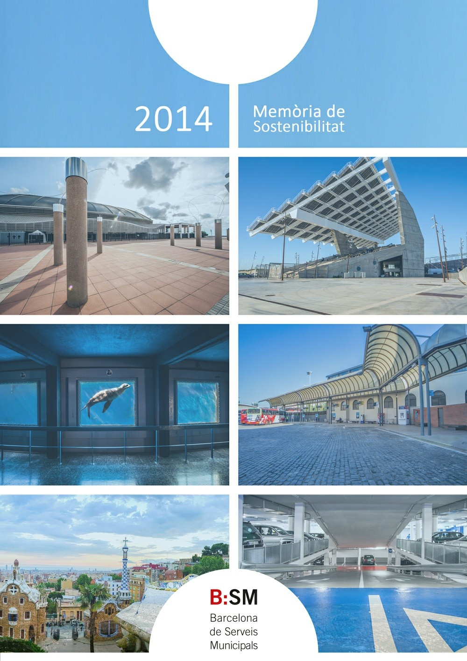

Slide 2
Índex
1 | Presentació i Resum
 | Carta del director general | 3
 | Resum del 2014 | 5
2 | Organització
 | B:SM | 17
 | Estructura | 19
 | Millora contínua | 23
 | Estratègia de RSC | 26
 | Grups d'Interès | 30
 | Pertinència a associacions | 33
3 | Aspectes rellevants
 | Els negocis | 35
 | Aparcaments municipals | 36
 | Area | 39
 | Bicing | 41
 | Estacions d'autobusos | 43
 | Grua municipal | 46
 | Zoo | 48
 | Anella Olímpica | 51
 | Fòrum | 54
 | Parc Montjuïc | 56
 | Park Güell | 58
 | Els serveis corporatius | 62
 | Administració, economia i finances | 63
 | Assessoria Jurídica, Contractació i Compres | 66
 | Comunicació Externa i Premsa | 68
 | Estudis I+D+i | 70
 | Màrqueting Corporatiu i Comercial | 72
 | Persones, Organització i RSC | 74
 | Serveis Tècnics | 75
 | Sistemes d'informació | 78
 | Empreses Participades | 79
 | Participacions | 79
 | Tibidabo | 80
 | Cementiris | 83
4 | Economia
 | Gestió econòmica | 86
 | Compra i contractació responsable | 90
 | Resultats econòmics | 93
5 | Medi ambient
 | Gestió ambiental | 96
 | Energia | 98
 | Aigua | 103
 | Residus | 104
 | Canvi climàtic | 107
1

Slide 3
6 | Persones
 | Gestió de persones | 110
 | Ocupació | 114
 | Relacions empresa/personal | 120
 | Diversitat i igualtat d'oportunitats | 124
 | Formació i desenvolupament professional | 127
 | Salut i seguretat laboral | 133
 | Comunicació Interna | 137
7 | Comunitat
 | Clients
 | Relació amb els clients | 140
 | Escolta activa | 142
 | Societat
 | Relació amb la societat | 146
 | Acció social | 147
8 | Metodologia i verificació
 | Informació de la Memòria | 149
 | Revisió externa i assegurament | 151
 | Índex de continguts de GRI | 152
2

Slide 4
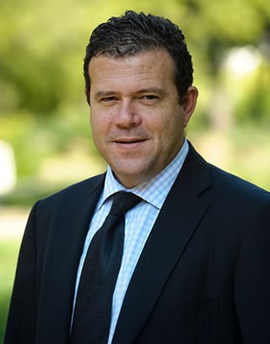
Carta del director
Em complau de presentar-vos la nostra Memòria de Sostenibilitat 2014. Com bé sabeu, l'objectiu d’aquesta és fer palès l’acompliment dels
objectius econòmics, socials i ambientals de B:SM i comunicar-ho als nostres grups d’interès. En
aquesta edició, permeteu-me una reflexió sobre la feina feta amb una perspectiva més àmplia que l'anual.
Ignasi Armengol
Director general B:SM
La vocació de B:SM de ser agent de canvi a la ciutat de Barcelona pivota en el compromís vers la
sostenibilitat. Ara, que tanquen un cicle de gestió, cal avaluar quins han estat els nostres resultats i com hem donat compliment als nostres objectius en temps d'una crisi econòmica severa, i a la llum d’aquest compromís.
En l’àmbit econòmic, s'ha consolidat el balanç i reduït l'endeutament; una situació financera remarcable que ens permetrà continuar oferint
retorn econòmic a la ciutadania, l'assumpció de nous reptes de canvi a Barcelona a través de fer front a noves inversions que pugui necessitar la ciutat.

Slide 5
És l'aspecte social de què ens sentim especialment satisfets. En uns temps crít ics on la creació de llocs de treball semblava inexistent, B:SM ha estat capaç de generar oportunitats d'ocupació i d'incorporar nous treballadors als seus equips. La sanejada situació econòmica de la nostra empresa ha permès superar alguns obstacles administratius que han t ingut les empreses públiques per a la contractació i poder incorporar a B:SM noves responsabilitats amb la conseqüent incorporació de nous empleats.
La nostra responsabilitat ambiental corporativa impregna totes les nostres activitats i metes. Som un agent de canvi molt actiu en la reducció de l'impacte de l'activitat humana a l'entorn i intentem tenir-ho present en tots els projectes dels quals en som responsables. La nostra xarxa d'endolls per vehicles
elèctrics és una contribució bàsica en la lluita contra la congestió i la contaminació a la ciutat; el desplegament de la ZonaBus està contribuint a l'amortiment de l'impacte turístic, de la mateixa
manera que la regulació del Park Güell contribueix a preservar en conjunt d'aquest parc i el reintegra a la vida quotidiana dels veïns; per la seva part, el Parc d'Atraccions del Tibidabo desenvolupa una proposta de sensibilització en el reciclatge per als visitants, especialment els més petits. Aquests només son uns poquíssims exemples d'una cultura ambiental assolida pel conjunt de la nostra empresa.
Cap d'aquestes consecucions haurien estat possibles sense el fort compromís dels equips humans de B:SM i la confiança reiterada de l'Ajuntament de Barcelona. Plegats continuarem treballant per la sostenibilitat transformadora a la ciutat.

Slide 6
Resum del 2014
L’any 2014 presenta un context macroeconòmic caracteritzat per l’inici del creixement del PIB i amb expectatives de consolidació del creixement per al 2015, què ha permès en general aconseguir mantenir el nivell de serveis prestats, ocupacions de les instal·lacions i visitants, en el conjunt d’activitats que gestiona BSM.
1.234 | 125.079 | 18.046 | 28.732 | 126.153
Empleats | Inversió | Resultat | Flux | Import net
equivalents a temps complet | total (milers €) | comptable (milers €) | de caixa (milers €) | (milers €)
Resum indicadors generals nivell d’activitat
Recursos físics i indicadors propis del nivell d'activitat: Aparcaments
Area
Grua Municipal
Estacions Autobusos Bicing
Park Güell
Anella Olímpica Parc del Fòrum Zoo

Slide 7
Com a operació significativa cal assenyalar la creació per l’Ajuntament de la societat mixta Barcelona d’Aparcaments Municipals, S.A. (BAMSA), que gestionarà, en règim de concessió a 25 anys, un conjunt de 26 aparcaments municipals ubicats al perímetre central de la Ciutat. BAMSA, 60% operador privat i 40% B:SM,ha iniciat les seves operacions l’1 de novembre de 2014 amb la gestió de 15 aparcaments, que fins a la data gestionava B:SM, i anirà incorporant gradualment altres 11 aparcaments, actualment
gestionats per concessionaris privats, conforme vencin les concessions actuals tal i com indica el concurs públic adjudicat per l’Ajuntament.
Al Park Güell, la regulació d’accés i els criteris de gestió i ordenació marcats pel que fa a la t ipologia de visitants han permès reduir l’impacte i mantenir el nombre de visitants de la Zona Monumental en nivells assumibles per a la conservació de l’espai. Un any després la valoració des del punt de vista de la
conservació preventiva és positiu, ja que ha permès una reducció d’aproximadament el 75% de visitants a la zona regulada. Aquesta zona ha rebut 2.598.732 visitants durant l’any 2014, resultat que se situa un 31,92% per sota del llindar màxim que fixa l’estudi de capacitat de càrrega. La regulació d’accés ha
facilitat també una reducció de pressió a la zona de visita lliure, que ha quedat patent en els estudis de fluxos que s’han realitzat amb una estimació d’aproximadament 5,5 milions de visitants. Així, la reducció de visites s’ha concentrat bàsicament en la zona més monumental, la més fràgil, tal com indicava
l’estudi de càrrega.
El Zoo, manté el seu milió de visitants anual i segueix amb la seva gran transformació amb el
desplegament del Pla Estratègic 2012-2020. En el decurs del 2014 s’han iniciat les actuacions previstes a la Sabana i a l’ampliació de l’espai d’orangutans, finalització es prevista pel mes de juny de 2015.
El Palau Sant Jordi recorda el 2014 per la celebració de d‘esdeveniments com els partits de vuitents i quarts de final de FIBA World Cup i el pas de cantants i grups nacionals i internacionals com Beyoncé, Michael Bublé, Elton John, Joaquín Sabina, Miley Cyrus, Enrique Iglesias, Lady Gaga, Ed Sheeran, One Republic, One Direction, David Bisbal, Malú...

Slide 8
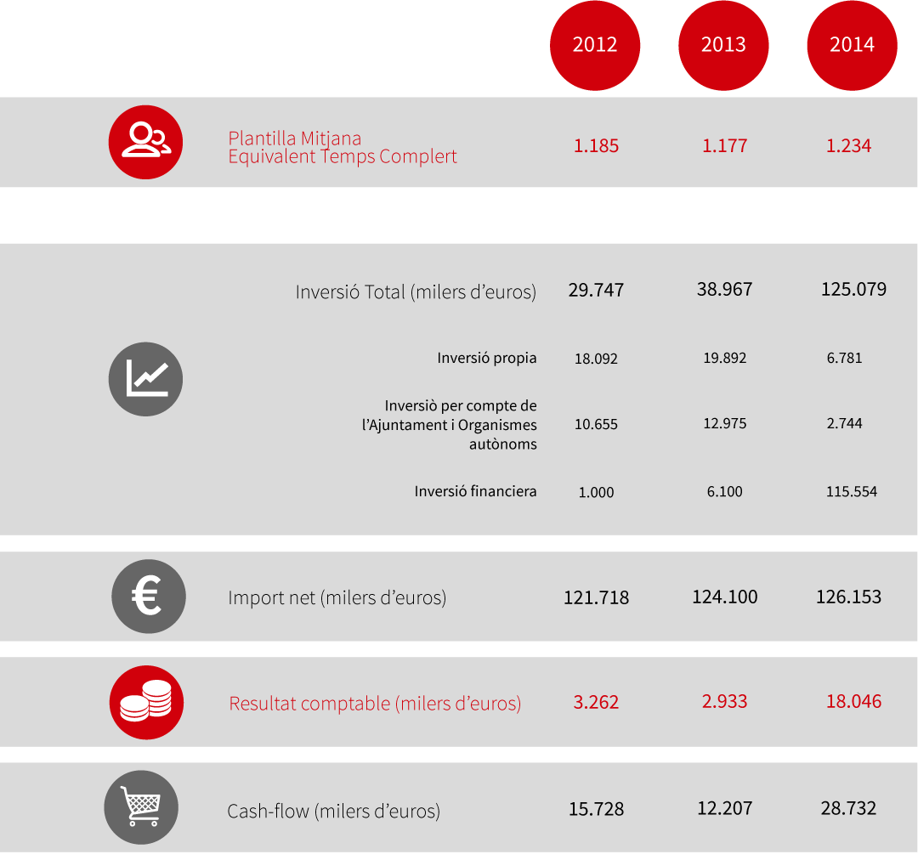
A primer cop d'ull

Slide 9
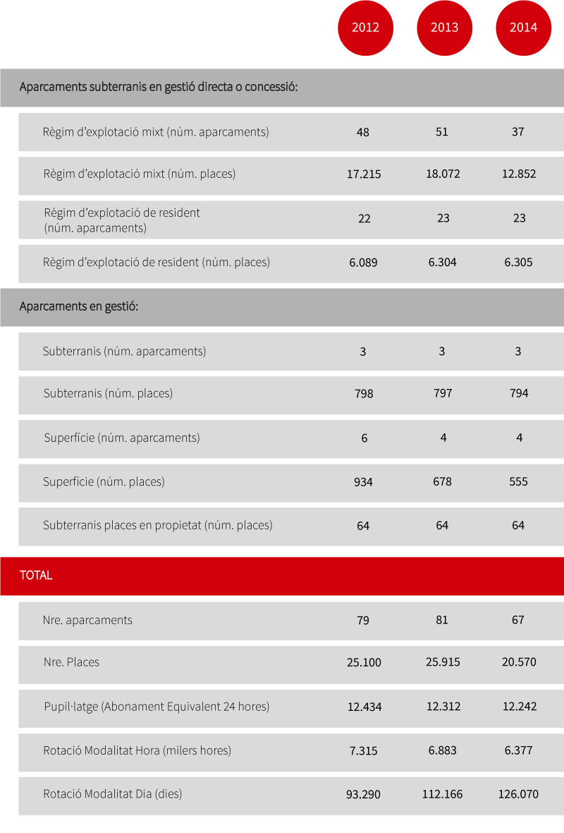
Recursos físics i indicadors del nivell d'activitat d'Aparcaments

Slide 10
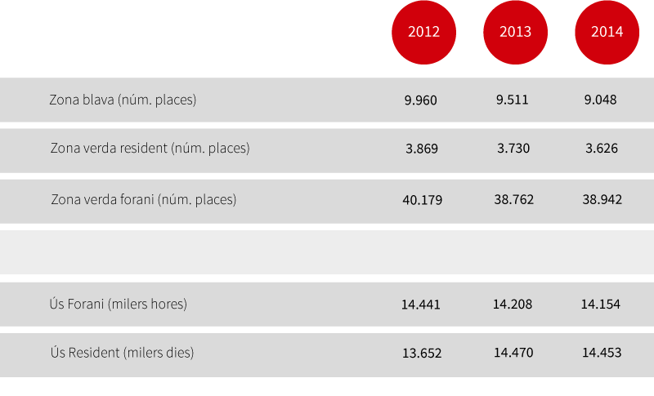
Recursos físics i indicadors del nivell d'activitat a l'Àrea

Slide 11
Recursos físics i indicadors del nivell d'activitat a la Grua Municipal

Slide 12
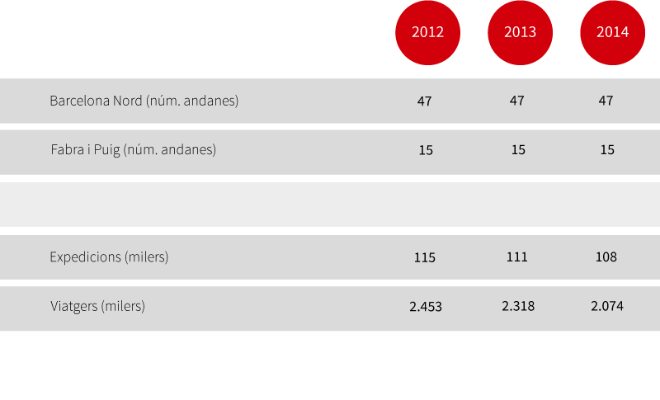
Recursos físics i indicadors activitat Estacions Autobusos

Slide 13
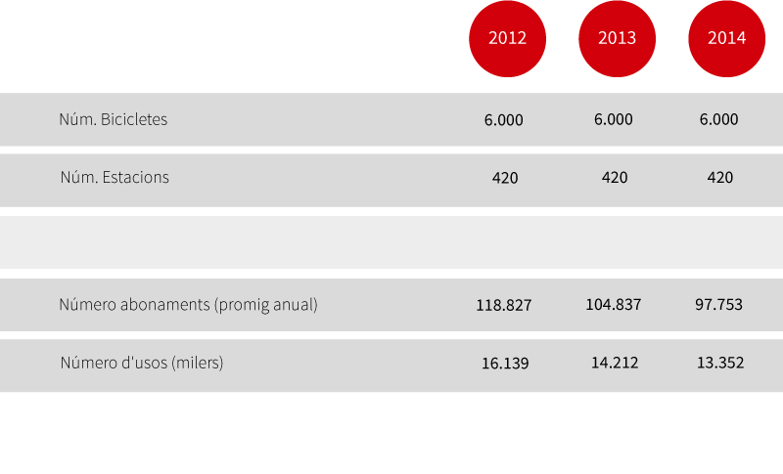
Recursos físics i indicadors propis del nivell d’activitat al Bicing

Slide 14
Indicadors propis del nivell d’activitat del Park Güell

Slide 15
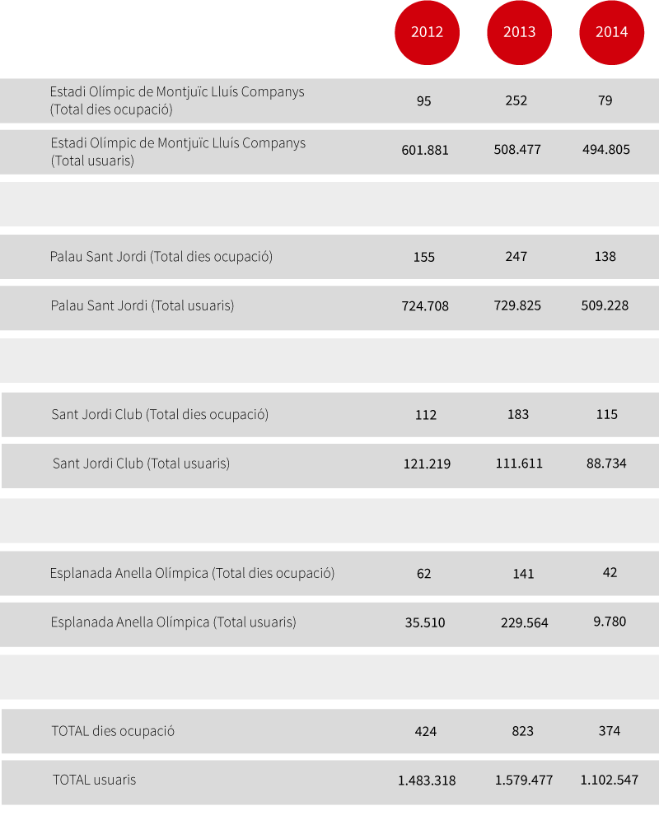
Indicadors propis del nivell d’activitat de l'Anella Olímpica

Slide 16
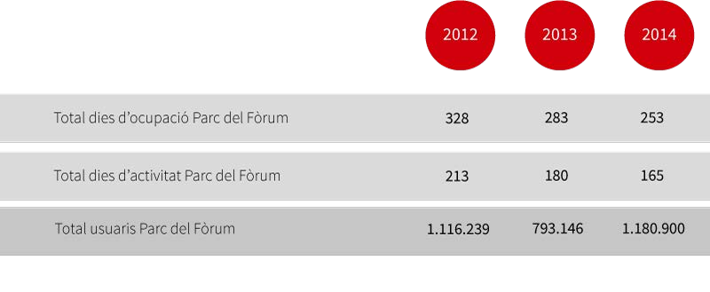
Indicadors propis del nivell d’activitat del Parc del Fòrum

Slide 17
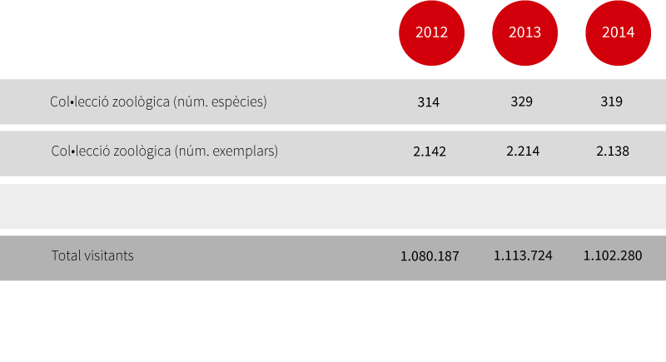
Recursos físics i indicadors propis del nivell d’activitat del Zoo

Slide 18
B:SM
Barcelona de Serveis Municipals (B:SM) és una empresa de l’Ajuntament de Barcelona que va néixer l’any 2002 amb l’objectiu d’unificar en una sola societat la prestació de serveis municipals. Actualment, les activitats que gestiona B:SM són variades i inclouen des d’aspectes relacionats amb la mobilitat fins a la gestió d’instal·lacions de referència dedicades al lleure.
L'empresa s'organitza d'acord amb l'esquema següent:
El màxim òrgan de decisió de l’empresa és el Consell d’Administració, presidit per Sònia Recasens. Componen aquest consell Ignasi Armengol, director general de B:SM, i la resta de consellers que, a la vegada, poden ser membres del Consell Municipal de l’Ajuntament de Barcelona, accionista únic de l’empresa.
El Comitè de Direcció l'encapçala el director general i està compost per dos sotsdirectors generals, pels directors de divisió i pels directors dels serveis comuns o corporatius. També consta d'un comitè de coordinació, que relaciona directament la Direcció amb les dues sotsdireccions generals.

Slide 19
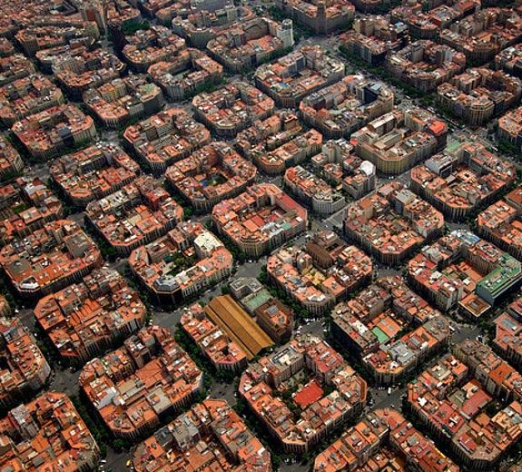
Missió
B:SM té com a missió contribuir al desenvolupament de Barcelona i a la millora de la qualitat de vida de ciutadans i visitants, gestionant serveis encarregats per l’Ajuntament de Barcelona, amb eficiència, proactivitat, aportant valor a aquesta gestió de serveis i optimitzant la rendibilitat social i econòmica.
Visió
Empresa model per la seva contribució en satisfer les expectatives dels ciutadans i de l’Ajuntament de Barcelona, innovadora en models de gestió que són referents per a altres ciutats i on els que hi treballem ens sentim orgullosos de formar-ne part.
La nostra missió i visió se sustentarà amb els nostres Valors corporatius:
Compromís
Respecte
Rigorositat
Honestedat
Són la base del compromís de B:SM amb la societat en la prestació de serveis als ciutadans.
Les activitats que gestionem són:
Construcció i gestió d'aparcaments municipals Regulació d'estacionament en superficie (AREA) Servei municipal de grua
Gestió estacions d'autobusos (Barcelona Nord i Fabra i Puig) Bicing
Gestió de l'Estadi Olímpic, el Palau Sant Jordi i l'Esplanada Olímpica Barcelona Teatre Musical
Gestió del Recinte del Fòrum coordinació del parc de Montjuïc Gestió del Park Güell

Slide 20
Estructura organitzativa
L’estructura organitzativa de B:SM pivota sobre dos grans eixos:
1. L’estructura de decisió 2. L’estructura de gestió
Estructura de decisió
L’estructura de govern s'articula en una doble via:
Un òrgan col·legiat d’administració i representació de la societat com és el Consell d’Administració, la presidenta del qual és la màxima responsable d'aquesta societat.
El director general pertany a aquesta estructura de decisió com a membre del Consell d’Administració i ostenta els poders que li confereix aquest òrgan; és també el responsable de liderar i dirigir tota l’estructura de gestió.
Òrgans de decisió
Consell d’Administració: màxim òrgan de decisió de l’empresa. Compost per un màxim de quinze membres, es reuneix periòdicament mitjançant la convocatòria del president o de qui el substitueixi. El Consell d’Administració té atribuïdes totes les facultats per intervenir en tots els assumptes relacionats amb la representació de la companyia, el control i la supervisió de la gestió, així com en els que estan fixats de manera estatutària. La composició del consell va variar al juliol del 2014, mantenint la presidència i cinc membres del consell i incorporant deu nous membres.
Coordinació amb Presidència: com a mínim un cop al mes, el director general i la presidenta de l’empresa porten a terme la coordinació i el seguiment del funcionament de B:SM, així com dels projectes municipals en què participa o pot participar B:SM. En aquestes reunions es preparen el punts que cal presentar al Consell d’Administració i els acords importants que ha de prendre el Comitè de Direcció de B:SM.
Estructura de gestió
Encapçalada pel director general com a màxim directiu, és l’estructura interna de la societat, integrada per persones especialitzades en les diferents àrees d’activitat.
Les àrees d’activitat que actualment té encomanades B:SM són de t ipus, dimensió i clients molt diversos:

Slide 21
Xarxa d’aparcaments municipals.
Gestió de l’estacionament regulat en superfície (Àrea Blava i Àrea Verda) de tota la ciutat de Barcelona.
Gestió del Servei de Grua Municipal. Gestió de dues estacions d’autobusos. Bicing.
Gestió de les instal·lacions olímpiques: Palau Sant Jordi, Estadi Olímpic i esplanada olímpica. Gestió del Parc del Fòrum
Coordinació dels operadors del parc de Montjuïc. Gestió del Zoo de Barcelona.
Gestió de l'àrea regulada del Park Güell.
Supervisió de la gestió de les societats participades per B:SM següents:
Parc d’Atraccions del Tibidabo.
Cementiris de Barcelona.
TERSA
Mercabarna
Aquesta diversitat de serveis prestats implica, d'una banda, la necessitat d’un gran coneixement i especialització en la gestió dels negocis i, de l'altra, dotar-se d’uns serveis de caràcter corporatiu capaços d’absorbir els canvis (en dimensió i t ipologia) que aquesta diversificació significa, fet que requereix una gran coordinació entre les dues estructures de gestió, les divisions de negoci i les corporatives de B:SM.
Òrgans de gestió
Comitè de Coordinació de la Direcció General: compost per la Direcció General i les dues sotsdireccions generals, és l’òrgan de coordinació de caràcter estratègic de B:SM. Aglutina la coordinació entre els seus membres, examina els temes estratègics i estableix les delegacions, segons el cas, per assistir a determinats fòrums o reunions externes, especialment les relatives a projectes que es cogestionen amb la Gerència Municipal o amb qualsevol servei de l’Ajuntament. La seva periodicitat és quinzenal.
Comitè de Direcció: és l’òrgan que examina els temes que requereixen una informació o un tractament específics i que adopta els acords o les decisions relatives a la gestió de l’empresa. També es configura com la Mesa de Contractació Administrativa de la companyia i els acords que pren tenen valor de proposta per elevar a l’Òrgan de Contractació. Encapçalat pel director general, està compost pels sotsdirectors generals, pels directors de divisió i pels directors corporatius, a més de l’assessora jurídica de la SDG d’Operacions, que exerceix de secretària de l’òrgan de contractació. La seva periodicitat és quinzenal.
Comitè de Seguiment de Projectes: encapçalat pel director general, és l’òrgan de seguiment dels projectes estratègics de B:SM. Es reuneix amb una periodicitat quinzenal (alternativament al Comitè de Direcció) amb la presència de les direccions implicades o afectades pel projecte que cal desenvolupar.
Comitè de Divisió: és l’òrgan de seguiment i coordinació de la gestió de cada divisió. També és l’òrgan que informa de les decisions adoptades pel Comitè de Direcció. Encapçalat pel director corresponent, està compost pels responsables de les diferents àrees. La seva periodicitat és quinzenal. En el cas
20

Slide 22
concret de la Sotsdirecció d’Operacions, les divisions faran el tancament del pressupost i l'aprovaran en aquesta seu abans de la consolidació a B:SM.
Organització interna
L’estructura organitzativa respon a la voluntat de facilitar un funcionament que es basa en una triple finalitat:
1. Màxima operativitat de les diferents divisions o empreses que presten serveis als clients. 2. Cohesió de totes elles en una corporació empresarial potent: B:SM.
Coherència i coordinació amb la Gerència Municipal i les diferents direccions de serveis de l’Ajuntament que d’alguna manera participen en els objectius i encàrrecs de B:SM.
Encapçalada pel director general, l’organització s’articula a l’entorn de dues sotsdireccions generals (la SDG Econòmica i Financera i la SDG d’Operacions) i una àrea de serveis corporatius.
La Sotsdirecció General Econòmica i Financera planifica, fixa directrius i executa les variables econòmiques, financeres i jurídiques per a cada Divisió de negoci i per a B:SM en l'àmbit consolidat, així com també per al grup d’empreses participades, tant aquelles en què la participació és minoritària com especialment quan la participada és majoritària de B:SM o del 100%. Gestiona, també, els interessos de l’Ajuntament de Barcelona i de B:SM en el Grup B:SM i en les participacions minoritàries del conjunt d’empreses de les quals B:SM és accionista. Té la responsabilitat d’obtenir els recursos adequats per finançar les inversions necessàries per complir els objectius de B:SM. És la responsable de preparar la documentació per als consells d’administració i la que mantindrà el lligam amb l’Ajuntament en aquests temes.
La Sotsdirecció General d’Operacions tindrà com a objectius principals:
Fomentar i vetllar per l’eficiència i la qualitat en la prestació dels diferents serveis encomanats i gestionats per les divisions de negoci.
Detectar noves oportunitats de negoci i gestionar de manera eficient els encàrrecs que l’Ajuntament pugui fer a B:SM.
Dinamitzar l’acció de cada negoci com una empresa completa i trobar el marc de gestió eficient tenint en compte sempre la visió dels ciutadans i la sostenibilitat econòmica, social i mediambiental en l’execució d’aquestes responsabilitats.
Planificar, fixar directrius en els àmbits següents: (I) sistemes de la informació; (II) serveis tècnics;
(III) serveis jurídics generals; (IV) contractació pública; (V) compres estàndards, i executar les diferents directrius en les àrees de negoci i estructura de B:SM.
e. Coordinar les relacions i serveis prestats per la Sotsdirecció General Econòmica i Financera i pels Serveis Corporatius, especialment pel que fa als aspectes financers i de persones.
f. Mantenir els contactes corresponents amb les àrees, els serveis i els sectors municipals que intervenen en el desenvolupament operatiu de les activitats de les diverses divisions i empreses.
Àrea de Serveis Corporatius. Aquesta àrea, composta per la Direcció Corporativa de Persones, la Unit at de Comunicació i Premsa i la Unit at d’Estudis i R+D+I, té un doble objectiu però amb una

Slide 23
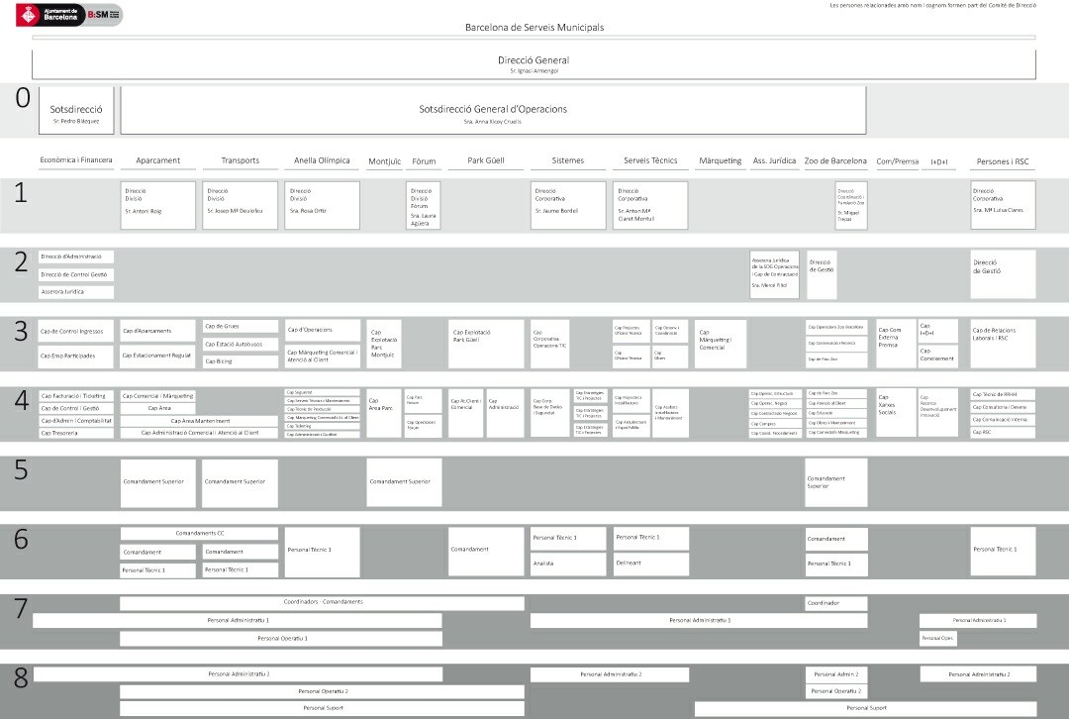
clau comuna: les relacions i la comunicació amb les persones.
D’una banda, són responsables d’estructurar el sistema de relacions laborals, fixar la política de desenvolupament de les persones que treballen a B:SM i coordinar les polítiques que en aquestes competències s’hagin de complir a cada divisió per part de la direcció de cadascuna.
De l’alt ra, són les responsables de mantenir les relacions institucionals de B:SM, en especial amb l’Ajuntament i les seves àrees de comunicació, premsa, relacions institucionals i protocol, d’acord amb les instruccions rebudes de la Presidència de B:SM, a banda d’impulsar la innovació.
Es distingeixen de l’esquema organitzatiu dues societats 100% de B:SM, Parc d’Atraccions Tibidabo SA i Cementiris de Barcelona SA que, en algunes disciplines, poden quedar incloses en la coordinació exercida des de les sotsdireccions generals, tot i l’alt grau d’autonomia que tenen en la gestió.
Visió global d’assignació de responsabilitats dins l’estructura de gestió d'acord amb l’esquema organitzatiu** plantejat:

Slide 24
Millora Contínua
Sistemes de Gestió
El camí cap a la millor qualitat de servei forma part de l'essència de B:SM, ja l'any 2001 es va implantar el primer Sistema de Gestió de la Qualitat (SGQ), a través de la norma internacional ISO 9.001 i el 2006 integrat amb medi ambient (SGQMA), segons el reglament europeu EMAS, que posteriorment vam adaptar a ISO 14.001:2004.
Gràcies a disposar SGQ a tota la companyia, aconseguim una gestió més eficient dels recursos, treballem seguint processos normalitzats i homogeneïtzem criteris. Així, som més eficaços i incorporem la filosofia de la millora contínua en el nostre treball diari.
La Direcció General de B:SM està compromesa amb el desenvolupament i implementació dels sistemes de gestió, així com amb la millora contínua de la seva eficàcia, desenvolupant amb aquesta finalitat les següents accions:
Vols veure els nostres certificats?
Transmetent la importància de satisfer els requeriments dels clients, així com els requeriments legals i reglamentaris.
Establint i comunicant les respectives Polítiques.
Assegurant l'establiment d' Objectius
Duent a terme les revisions del sistema, tant les formalment establertes segons la norma, com totes aquelles que es consideri que són adients.
Facilitant els recursos, tant humans, com materials i de caire organitzatiu, necessaris per a la gestió dels processos.
En línia d’aquesta voluntat de la Direcció, durant l’any 2014 hem estat treballant per què Park Güell sigui el proper negoci certificat en qualitat i obtingui la certificació pels propers tres anys a l’estiu del 2015.

Slide 25
Acompliment
Avaluem el correcte desenvolupament dels sistemes amb les revisions regulars dels Comitès Qualitat i amb les Auditories, ens mesurem periòdicament amb la voluntat de conèixer els nostres resultats i vetllar pel seu progrés.
Degut a la dimensió i a les diferents activitats de l’empresa, cada Divisió té el seu propi seguiment del SGQ i SGQMA. La Direcció General, un mínim d’un cop a l’any, els Caps corporatius de qualitat i medi ambient, la Direcció de cadascuna de les divisions certificades i la resta de Directors de divisió i corporatius fan una revisió global al Comitè de Qualitat i Medi Ambient del Grup B:SM.
Per verificar la conformitat dels processos, amb l'objectiu d'assegurar tant el SGQ i SGQMA, realitzem les Auditories, com a procediments metòdics, independents i planificats. Anualment, per a tots els sistemes certificats de l'empresa, fem una auditoria interna i una externa.
El valor dels Auditors interns
Disposem d’una trentena de persones formades per realitzar les auditories internes dels sistemes de qualitat ISO 9001 de B:SM i PATSA. La figura de l’auditor intern és important tant pel valor que aporta als sistemes com pel coneixement que s’adquireix durant el procés. Per tot això, B:SM destaca la seva valuosa tasca i reconeix l’esforç individual que ella comporta, tant de preparació com la dedicació fora del seu propi lloc de treball i en benefici comú.

Slide 26
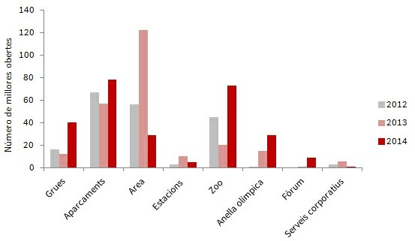
Sistema de Participació a les Millores
Des de 2011 tenim en marxa el Pla de Participació a les Millores, un sistema de participació interna per tal que tots els treballadors i treballadores de B:SM puguin aportar idees de millora que contribueixin a l’eficiència i innovació de l’empresa.
Les idees que un cop implantades hagin demostrat resultats positius, opten als premis anuals. En la darrera edició, al juny de 2014, de les tretze millores finalistes van ser guanyadores l’eina d’Automatització d’informes de grues creada i ideada per Josep Maria Vendrell, la proposta de construcció de rampes d’accés a la Granja del Zoo, de Xavier Peypoch i l’eina informàtica d’informe de dades d’Àrea “El carrer a la oficina”, d’Oriol Tort.
Aquest any, el tanquem aconseguint un rècord de participació de la plantilla, 264 millores obertes al llarg de tot el 2014.

Slide 27
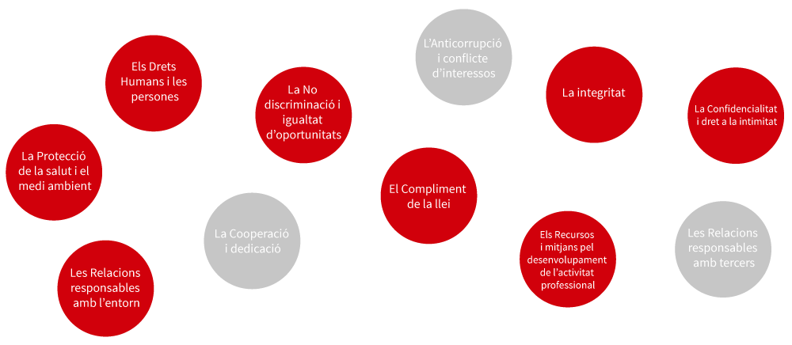
Estratègia de RSC
A B:SM entenem la Responsabilitat Social Corporativa (RSC) com un compromís d’empresa. Integrem, de manera voluntària, polítiques de gestió i de funcionament quotidià que incorporen la perspectiva social i mediambiental dins els objectius econòmics. Aquesta responsabilitat va més enllà del compliment estricte de la normativa, afecta totes les àrees de negoci i tracta de respondre a les expectatives que poden tenir els diferents grups d’interès: empleats, clients, Ajuntament, ciutadania...
Valors i principis
El Departament de RSC treballa d’acord a la línia estratègica 2012-2015 d’aconseguir que B:SM es consolidi com a una empresa socialment responsable i compromesa, sempre atenent les recomanacions i polítiques municipals respecte a aquest tema. Tenim la voluntat de superar l’estrictament recomanable i el repte d'integrar-ho al nostre dia a dia de l’empresa.
Al 2014 el Comitè de Direcció ha treballat i aprovat el Codi Ètic de la companyia el qual es troba en vigor mentre no es produeixi cap modificació. La seva publicació es preveu sigui amb la posada en marxa de la nova pàgina web de l’empresa.
El Codi ètic de B:SM té com a objectiu disposar d’un conjunt de principis i regles clares per relacionar-nos entre nosaltres i amb els grups d’interès, així com servir de guia de conducta perquè les persones que integren la nostra organització actuïn de manera coherent amb els valors B:SM.
Som compromesos amb:

Slide 28
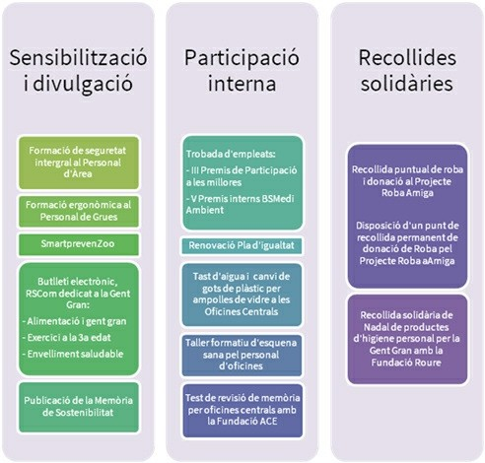
La RSC a BSM
A través de dotze accions relacionades amb els diferents blocs temàtics en què entenem la RSC (acció social, participació, igualtat i benestar, salut i treball, medi ambient, consum i contractació responsable i comunicació) hem desenvolupat de manera interna la responsabilitat social corporativa l’any 2014.
Podem identificar, cinc accions de sensibilització i divulgació, cinc accions de participació del personal de B:SM i dues recollides solidàries.

Slide 29
Any de la Gent Gran
A més, el 2014 l’hem dedicat a la Gent Gran, doncs va ser el primer tema d’interès triat pel personal a l’enquesta d’interessos realitzada l’any anterior. Així, hem enfocat algunes de les accions de RSC a aquest col·lectiu.
Hem publicat butlletins electrònics interns i informatius.
Hem facilitat una jornada per a la revisió voluntària i gratuïta de la memòria dels empleats de 50 ó més anys de les Oficines Centrals. Amb el lema “Si ens mirem la tensió, el colesterol i el sucre...per què no la memòria?", la Fundació ACE va fer una valoració cognitiva a la Unit at de Diagnòstic de la Fundació per incorporar el concepte de la prevenció en les possibles malalties cerebrals.

Slide 30
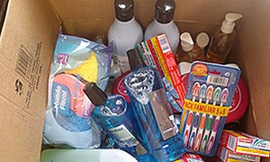
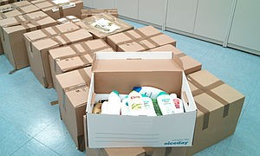
Al Nadal sota el lema “Compromesos amb la gent de Barcelona” hem fet una recollida solidària de productes d’higiene personal per la gent gran, amb col·laboració de la Fundació Roure ubicada al districte de Ciutat Vella de Barcelona.

Slide 31
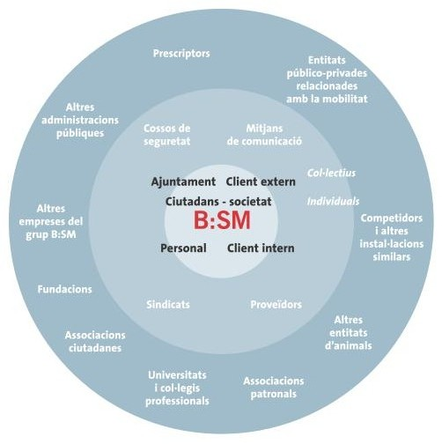
Grups d'Interès
La pròpia diversitat de la companyia, comporta una xarxa de relacions complexa i alhora particular per a cadascuna de les divisions de negoci i serveis corporatius.
La memòria ens permet comunicar informació d’interès de l’any 2014 i així els nostres grups vegin respostes les seves inquietuds vers nosaltres. A la memòria 2013, vam tenir comentaris dels grups d’interès a través de l’enquesta oberta a tothom. Van destacar l’estructura de la memòria, el nou format i l’apartat ambiental. També ens han aportat possibilitats de millora, valorant els aspectes visuals i destacats.
Mapa de grups d'interès
Tots els grups identificats a la figura es relacionen de manera formal i/o informal, ja sigui a través del correu electrònic, telèfon, xarxes socials i/o reunions presencials, pel treball i gestió amb les diferents divisions o departaments d’empresa. Els grups més propers al nucli de B:SM són l’Ajuntament, el personal, els clients i els
ciutadans-societat, tot i que tots són importants en el desenvolupament del conjunt d’activitats que ens configuren.
Per la millora dels canals de diàleg i coneixement dels grups es treballa de manera particular cadascun dels grups d’interès. L’any 2014 hem realitzat una anàlisi profunda dels grups d’interès comuns per totes les activitats de negoci (clients, personal, proveïdors, ajuntament i societat) per conèixer l’estat actual i plantejar oportunitats de millora per la detecció de la materialitat. Les millores estan plantejades en un projecte estratègic a desenvolupar al 2015.

Slide 32
Ajuntament
Personal
Ciutadans - societat
L’Ajuntament és el nostre accionista i un grup d’interès de gran proximitat i influència en les nostres decisions per a gairebé tots els departaments i divisions de B:SM. Les relacions, majoritàriament de caràcter formal, ens mantenen en permanent contacte amb aquest. Del gran ens que és l’Ajuntament, podem diferenciar l’equip de Govern, els òrgans d'intervenció tècnica i els òrgans intervenció política. Ens comuniquem amb ells a través de d’informes i documentació periòdica, però també facilitant informació a la carta segons correspongui.
El personal també està considerat un grup d’interès molt proper pel paper que juga dins B:SM. Actualment hi ha diferents canals de relació de l’empresa cap al personal i d’aquest cap a l’empresa com: el portal de l’empleat, el tauler d’anuncis, les revistes, el canal intern de televisió, atenció personalitzada a través de reunions, telèfon i correu electrònic. També existeix un procediment anomenat “de participació en les millores” obert a tot el personal per fer arribar les seves idees de millora i optar, anualment, a ser premiades.
La societat, entesa com el gran grup de gent que viu, treballa i/o està a la ciutat i interactua o pot interactuar amb nosaltres. És a ella a qui van adreçats tots els nostres serveis, i és amb els ciutadans que ens comprometem, a través de les directrius de l’Ajuntament.
Al 2014 hem treballat per aquest conjunt tot compilant informació de gestió i dades que creiem d’interès públic en el que anomenem “Portal de la Transparència”, un espai obert i accessible que ens mostra tal com són i permet la comunicació amb nosaltres.
Al 2014 destaca la realització dels anomenats Plans de persones, que a partir d’una metodologia objectiva i participativa, han captat els interessos del personal dels col·lectius de Zoo i de Park Güell. (veure apartat de persones)

Slide 33
Clients externs
Clients interns
Els clients externs són els usuaris de les nostres instal·lacions, siguin individuals o col·lectius. Són un grup proper i vital per a B:SM, al qual enfoquem la nostra orientació de negoci.
Entenem per client intern el grup d’interès al qual es dóna servei internament a B:SM, i consisteix en les relacions entre els diferents departaments i divisions de l’empresa. En aquest cas, els diferents canals ofereixen una atenció propera i personalitzada. Els clients interns esperen eficiència i proactivitat i és per això que alguns departaments estan preparant sistemes d’avaluació i feedback per tal de millorar i adequar la prestació del servei.
Des de fa anys destinem esforços a millorar la comunicació i la satisfacció amb aquests. Les xarxes socials, les comunicacions formals, les enquestes de satisfacció i d’altres canals ens permeten tenir contacte bidireccional amb aquests.
Més informació a l'apartat "Clients".

Slide 34
Pertinència a associacions
B:SM
Zoo

Slide 35
Anella Olímpica
B:SM Aparcaments

Slide 36
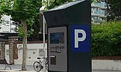
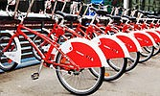
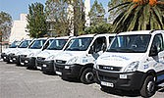
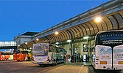
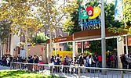
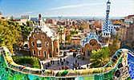
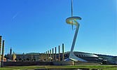
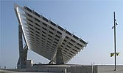
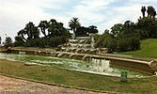
Activitats de B:SM
Aparcaments AREA
Bicing
Accedeix al més destacat del 2014
Accedeix al més destacat del 2014
Accedeix al més destacat del 2014
Grua Municipal
Estacions Autobusos
Zoo de Barcelona
Accedeix al més destacat del 2014
Accedeix al més destacat del 2014
Accedeix al més destacat del 2014
Park Güell
Anella Olímpica
Forum
Accedeix al més destacat del 2014
Accedeix al més destacat del 2014
Accedeix al més destacat del 2014
Parc Montjuïc

Slide 37
Aparcaments municipals
La xarxa d'Aparcaments municipals pertany a la Divisió d'Aparcament que treballa amb la missió de
contribuir a una millor mobilitat a Barcelona, a través d'una gestió eficient, de qualitat i avantguardista dels serveis encarregats, oferint la nostra experiència a l’Ajuntament, i aportant recursos a B:SM.
Assoliments 2014
Els reptes que ens plantejàvem a la memòria anterior són:
Augmentar l'aposta d'electrificació de la
flota de vehicles.
Reducció de consums. Finalització instal·lació de lluminàries i detectors de presència
Augmentar els punts de recàrrega elèctrica a la xarxa d’aparcaments. Finalització d’obres a l’aparcament de Badajoz.
Finalització d’obres a l’aparcament de La Boqueria.
Indicadors 2014
BAMSA, NOVA SOCIETAT D’APARCAMENTS
El passat novembre va iniciar l’activitat BAMSA, el nou operador d’aparcaments a Barcelona, gestionat a través d’una societat mixta, participada al 40% per B:SM i al 60% per SABA, que es va incorporar per concurs públic. Al moment de la creació de BAMSA, 15 aparcaments de la xarxa de B:SM van passar a
formar part del nou operador, que comptarà amb 26 aparcament en total en un futur.
B:SM segueix tenint plena responsabilitat sobre una xarxa de 40 aparcaments que continuarà sent
potent, rendible i enfocada a un bon servei al ciutadà, i tenint un equip humà compromès i valuós. B:SM, de forma sostinguda, es va transformant, enfortint i reinventant cada dia.

Slide 38
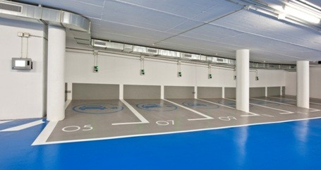
ELECTRIFICACIÓ DE LA FLOTA
La Unit at d’Aparcaments compta amb una flota de 21 vehicles, 9 dels quals són vehicles elèctrics, el que suposa un 43%. Aquest 2014 s’han adquirit 2 vehicles, tal i com estava marcat als objectius. La Unit at té el compromís de continuar amb la electrificació de la flota de vehicles durant els propers anys.
REDUCCIÓ DE CONSUMS
El 2014 s’han acabat d’instal·lar els sistemes d’il·luminació a totes les dependències. S’han instal·lat sistemes de detecció de presència, il·luminació led i també altres sistemes de baix consum. Això ha suposat un estalvi del 29,34% en energia elèctrica a les dependències d’Aparcaments.
També, amb mesures de prevenció, s’ha aconseguit estalviar el consum d’aigua un 26,25%.
ENDOLLS ELÈCTRICS
S’ha finalitzat la instal·lació de 185 nous endolls per a vehicles elèctrics (motos, cotxes, bicis elèctriques) en els aparcaments de la xarxa de B:SM.
La inversió ha estat de 900.000 euros. El servei de recàrrega
elèctrica ha estat gratuït fins el passat 31 de desembre, però al 2015 el preu per ús és d’1,20€ per cotxes i 0,30€ per motos, amb
independència del temps que el vehicle estigui endollat.
FINALITZACIÓ D’OBRES A L’APARCAMENT DE BADAJOZ
S’han finalitzat les obres de construcció de l’aparcament subterrani del carrer de Badajoz, iniciades l’any 2011, amb un numero total de 423 places, distribuïdes en tres plantes. El soterrani -1, està destinat a aparcament de rotació i els soterranis -2 i -3, al Dipòsit de grues.

Slide 39
FINALITZACIÓ D’OBRES A L’APARCAMENT DE LA BOQUERIA
S’han finalitzat les obres de construcció de l’aparcament subterrani de la plaça de la Gardunya, iniciades el 2010. L’aparcament té una capacitat de 434 places per vehicles, distribuïdes entre els soterranis -2 i - 3. En el soterrani -1, es situa una zona logística del Mercat de la Boqueria, amb una zona de càrrega i
descàrrega amb 20 places per a camions i 95 per a furgonetes. També s’ha realitzat el projecte de detecció places lliures a l’aparcament de la Boqueria.
Reptes 2015
Els reptes que plategem pel 2015 són:
Desenvolupar una App per Aparcaments.
Instal·lar un nou sistema de guiat de vehicles.
Implementar un nou sistema d’aprofitament dels tòners de les impressores i informatitzar procediments, amb l’objectiu de reduir l’ús de paper.
Seguir augmentant la flota elèctrica de vehicles.

Slide 40
AREA
La unitat del 'AREA pertany a la Divisió d'Aparcament que treballa amb la missió de contribuir a una millor mobilitat a Barcelona, a través d'una gestió eficient, de qualitat i avantguardista dels serveis
encarregats, oferint la nostra experiència a l’Ajuntament, i aportant recursos a B:SM.
Assoliments 2014
Els reptes que ens plantejàvem a la memòria anterior són:
Consolidar l'ApparkB amb l'increment de les descàrregues de l'aplicació i usos del servei.
Augmentar l'aposta d'electrificació de la
flota de vehicles.
Reducció de consums. Finalització instal·lació de lluminàries i detectors de presència en el centres base.
Indicadors 2014
APPARKB
L’aplicació ha t ingut una gran acceptació, més de 650.000
t iquets expedits, quasi 45.000 usuaris registrats el primer any amb una mitjana de 4.000
t iquets diaris. Durant el 2014 es consolida l’ús d’aquesta aplicació per part dels usuaris
aconseguint puntes de
penetració del t iquet digital del 10% respecte el total
d’operacions realitzades.

Slide 41
ELECTRIFICACIÓ DE LA FLOTA
A l'AREA, es disposa de 5 vehicles elèctrics, tot i que encara no s’ha trobat un model que satisfaci
plenament les necessitats de servei. La Unit at té el compromís de continuar amb la electrificació de la flota de vehicles durant els propers anys.
REDUCCIÓ DE CONSUMS
El 2014 s’ha finalitzat la instal·lació dels sistemes d’il·luminació eficient a totes les dependències. S’han instal·lat sistemes de detecció de presència, il·luminació led i també altres sistemes de baix consum. El consum elèctric als dipòsits del personal s’ha rebaixat un 32,34%.
També s’ha estalviat en consum d’aigua un 21,88%, gràcies a les mesures d'estalvi implantades l'any anterior.
AREA DUM
S’ha posat en marxa al Passeig de Gràcia una prova pilot a les àrees de Distribució Urbana de Mercaderies (DUM), que corresponen a les
zones de càrrega i descàrrega. La iniciativa sorgeix com a resposta a l’objectiu
d’actualitzar i millorar el sistema de gestió a aquestes zones, afavorint-ne l’ús adequat, una major mobilitat i implantant solucions a
través de la tecnologia mòbil. A la vegada, dins el marc de les Smart Cities, afavorirà una millor adaptació a les necessitat reals del sector,
permetent dotar de més places allà on sigui necessari i reduir-les on no proporcionin
servei.
Reptes 2015
Els reptes que plategem pel 2015 són: Arribar al 15% d’us de l’Apparkb.
Ampliar a tota la ciutat el sistema APP-DUM.
Implementar l’Smart Tiquet.
Crear una targeta exclusiva pels gremis i col·lectius professionals.

Slide 42
Bicing
La unitat del Bicing pertany a la Divisió de Transports que treballa amb la missió de contribuir a una millor mobilitat a Barcelona, en especial en l’àmbit del transport i amb la gestió de la indisciplina
d’estacionament, a través d’una gestió eficient, de qualitat i avantguardista dels serveis encarregats, oferint la nostra experiència a l’Ajuntament, i aportant recursos a B:SM.
Assoliments 2014
Els reptes que ens plantejàvem a la memòria anterior són:
Estabilitzar els abonats del servei de Bicing per sobre dels 94.000.
Seguir amb l'aposta d'electrificació de la flota de motos Bicing.
Aconseguir un patrocini pel servei de Bicing. Implantació de la bici elèctrica.
Indicadors 2014
ESTABILITZAR ELS ABONATS
Aquest any s’ha consolidat en nombre d’abonats Bicing per sobre dels 94.000, implementant el nou servei de bicis elèctriques i potenciant l’ús del servei a través de l’APP, la web i les xarxes socials.
ACONSEGUIR UN PATROCINI
Des de l’1 d’abril de 2014, Vodafone és el patrocinador exclusiu del servei Bicing. El contracte té una vigència de 3 anys, més un prorrogable, i Bicing rebrà més de 4 milions d’euros per part de l’empresa de telefonia mòbil. L’acord inclou la inserció de la marca al servei, que passa a dir-se “Vodafone Bicing” i presència de la marca a les bicicletes, estacions i altres suports disponibles, com la web, xarxes socials, targetes o vehicles i vestimenta del personal de manteniment.
Vodafone es compromet a prestar a Bicing tots aquells serveis de comunicacions electròniques i a
desenvolupar i implementar solucions tecnològiques al Bicing i a prestar el servei de telecomunicacions associat a la línea de telefonia destinada a l’atenció gratuïta als abonats.

Slide 43
IMPLANTACIÓ DE LA BICI ELÈCTRICA
El 15 de desembre es va posar en marxa la prova pilot del Bicing elèctric. El servei va començar en una primera fase amb 2 estacions i 150 per a 1.500 abonats i, posteriorment, es va ampliar a 4.000 abonats, 300 bicicletes i 46 estacions, la majoria d’elles ubicades a aparcaments. Es tracta d’un
servei complementari al Bicing mecànic i
totalment integrat al servei: comparteix horari, sistema informàtic, atenció al client i app.
Les bicicletes, que són de fabricació local, són confortables, ergonòmiques i amb unes
característiques de seguretat antivandàliques. El seu pes és de 23 kg. i poden arribar a velocitats màximes de 25 km/h. La bicicleta es carregarà als ancoratges, que seran similars als actuals però amb un sistema elèctric, i trigarà un màxim de dues hores en carregar-se completament.
Reptes 2015
Els reptes que plantegem pel 2015:
Consolidar el nombre d'abonats per sobre del 95.000.
Potenciar l'ús del Bicing elèctric i la seva intermodalitat amb el Bicing mecànic.
Millorar l'aplicació oficial del servei amb una gamificació que fomenti l'ús de l'act ivitat física dels usuaris.

Slide 44
Estacions autobusos
Les Estacions d'Autobusos, Barcelona Nord i Fabra i Puig, pertanyen a la Divisió de Transports que treballa amb la missió de contribuir a una millor mobilitat a Barcelona, en especial en l’àmbit del
transport i amb la gestió de la indisciplina d’estacionament, a través d’una gestió eficient, de qualitat i avantguardista dels serveis encarregats, oferint la nostra experiència a l’Ajuntament, i aportant
recursos a B:SM.
Assoliments 2014
Els reptes que ens plantejàvem a la memòria anterior són:
ESTACIÓ DEL NORD
Implantar un sistema de climatització geotèrmica a l'Estació del Nord.
Publicar la nova pàgina web de l’estació. Implantar un servei de bicis elèctriques per turistes.
Millorar el sistema d’enllumenat per reduir el consum elèctric i millorar el confort lumínic dins l’estació.
ZONA BUS
Eliminar la sobreocupació a l'entorn de Ciutat Vella.
Solucionar la problemàtica
d’estacionament d'autocars a l’entorn Park Güell.
Reduir el trànsit d’autocars i els temps de desplaçaments a l’entorn de la Sagrada Família.
Indicadors 2014

Slide 45
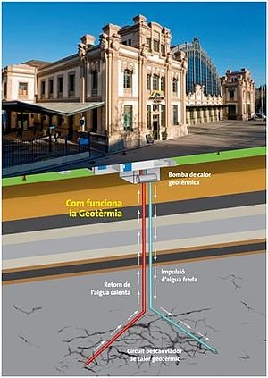
Estació del Nord
NOU SISTEMA DE CLIMATITZACIÓ GEOTÈRMICA
S’ha instal·lat un nou sistema de climatització basat en la tecnologia geotèrmica, que és una energia renovable i gratuïta basada amb el
bescanvi d’energia amb el terreny. El nou sistema consta d’una bomba de calor geotèrmica i d’un sistema bescanviador vertical amb 28 pous de 133 metres de fondària. El cost de la instal·lació ha
estat de 738.000€, però la renovació del sistema ha aconseguit reduir el cost de manteniment,
reduir també les emissions de CO2 i ha causat un
estalvi aproximat del 40% en el consum energètic, el que reduirà la factura anual en aproximadament 70.000€, a més d’aconseguir també una millora del confort dels usuaris de l’estació.
NOVA PÀGINA WEB
Aquesta primavera hem estrenat la nova pàgina web de l’estació www.barcelonanord.cat, amb una imatge totalment renovada, molt més funcional i dissenyada per facilitar als viatgers tota la
informació necessària per poder organitzar els seus viatges. La web incorpora, entre d’altres novetats, la compra online bitllets, la possibilitat de accedir a fàcilment a la consulta de
destinacions i horaris en temps real i està adaptada a dispositius mòbils.
IMPLANTACIÓ DE LA BICI ELÉCTRICA PER TURISTES
L’estació disposa d’un nou servei de lloguer de bicis elèctriques de BCN Bike per un preu de 35€ per una jornada de 10 hores cada bicicleta. La base de BCN Bike es troba a les andanes 47, 48 i 49 de l’Estació.

Slide 46
ZonaBus
ELIMINAR LA SOBREOCUPACIÓ A CIUTAT VELLA
El passat novembre es va produir una reestructuració dels espais de Zona Bus del districte de Ciutat Vella per tal de disminuir la pressió turística i contribuir a la millora de la mobilitat de les persones. La
parada de Via Laietana va quedar anul·lada, mentre que la parada la de plaça d’Antoni Maura, conserva un espai exclusiu per vehicles que transportin persones amb mobilitat reduïda o infants, amb reserva
prèvia de l’espai via web.
La reestructuració d’aquestes parades va acompanyada d’una reordenació dels espais de situats al perímetre del districte: es van crear espais nous i es conserven alguns dels ja existents, amb l’objectiu de preservar el centre històric i de disminuir substancialment la pressió turística.
Reptes 2015
Els reptes que plantegem pel 2015:
ESTACIÓ DEL NORD
Substituir les marquesines de la zona d’andanes.
Incorporar noves línees o empreses de transports.
Realitzar un mostreig de viatgers: incorporació d’un sistema telemàtic pel comptatge de viatgers d’entrada i sortida dels autocars.
ZONA BUS
Ampliar parades i zones d'estacionament per autocars turístics.

Slide 47
Grua Municipal
El servei de Grua Municipal pertany a la Divisió de Transports que treballa amb la missió de contribuir a una millor mobilitat a Barcelona, en especial en l’àmbit del transport i amb la gestió de la indisciplina d’estacionament, a través d’una gestió eficient, de qualitat i avantguardista dels serveis encarregats, oferint la nostra experiència a l’Ajuntament, i aportant recursos a B:SM.
Assoliments 2014
Els reptes que ens plantejàvem a la memòria anterior són:
Posar en marxa el nou Dipòsit municipal del carrer Badajoz.
Continuar amb el projecte social de cessió de vehicles
Millorar el servei prestat al ciutadà.
Indicadors 2014
NOU DIPÒSIT MUNICIPAL DEL CARRER BADAJOZ
Al gener de 2014 va començar a funcionar el dipòsit del C/Badajoz i es va tancar definitivament com dipòsit de la grua TRAM VI. Aquest canvi ha resultat favorable, tant des del punt de vista dels
recorreguts de les grues com des del punt vista de la instal·lació. Al tractar-se d’un dipòsit ubicat a
l’entorn de la Plaça de les Glòries ofereix millors comunicacions als usuaris amb unes instal·lacions noves i més accessibles.

Slide 48
PROJECTE SOCIAL DE CESSIÓ DE VEHICLES
Durant el 2014 s’han cedit 416 bicicletes a diverses institucions i escoles per a fer cursos per a persones amb risc d’exclusió social. Aquestes no són retornades, doncs acostumen a ser obsequi per haver dut a terme tota l’activitat. D’altra banda, també es van cedir 238 turismes a escoles de formació
professional mecànica, a bombers per dur a terme cursos d’excarceració i a TEDAX per a proves
d’explosius. Les escoles de formació professional en mecànica també van rebre 65 motos i els Bombers, a part dels turismes, 1 furgó, també per a fer cursos d’excarceració.
MILLORAR EL SERVEI PRESTAT AL CIUTADÀ
S’han implantat noves tecnologies a les grues, que permeten, entre d’altres funcionalitats, visualitzar en la pantalla els vehicles que es troben en una situació d’infracció i informar, en temps real, a les resta de la flota. També s’han establert nous criteris d’actuació, el que permet racionalitzar i augmentar
l’eficàcia de cadascun dels serveis. Aquest any 2014 el temps de resposta als requeriments dels ciutadans del servei de grua ha estat, de mitja, inferior a 20 minuts.
Reptes 2015
Els reptes que plantegem pel 2015:
Substitució de la flota de vehicles grua.
Posada en marxa de nous criteris d’avaluació de la qualitat de cada servei tenint en compte aspectes com la probabilitat d’enganxament , la zona o barri de l’enganxament, el t ipus de servei etc.

Slide 49
Zoo de Barcelona
El Zoo de Barcelona té com a principal missió ajudar a la conservació de la fauna silvestre i a la biodiversitat del món, complementant el seu treball amb el d’altres zoos, institucions i centres
universitaris i científics. El Zoo de Barcelona té com a principal missió ajudar a la conservació de la fauna silvestre i a la biodiversitat del món, complementant el seu treball amb el d’altres zoos, institucions i centres universitaris i científics.
Assoliments 2014
Els reptes que ens plantejàvem a la memòria anterior són:
Continuació del procés d’implementació del Nou Model de Manteniment Integral
Definició del Pla de Futur de les noves instal·lacions de fauna marina (dofinari)
Inici el mes de juliol de les obres de la nova
fase de la sabana del Sahel i de la instal·lació dels orangutans
Activitat de la Fundació Barcelona Zoo en el camp de les publicacions i la divulgació:
Quadern nº 1 de la Fundació: Guia Botànica del Zoo de Barcelona (Abril 2014)
Quadern nº 2 de la Fundació: Guia dels Mamífers del Zoo de Barcelona
(Novembre 2014)
Indicadors 2014
1.102.280 visitants
2.138 exemplars de 319 espècies diferents a la col·lecció, de les quals 46 formen part d’EEPs (Programa Europeu de cria d’espècies amenaçades) i 45 d’ESBs (Llibre Europeu de registre).
260 naixements i 183 animals incorporats a la col·lecció

Slide 50
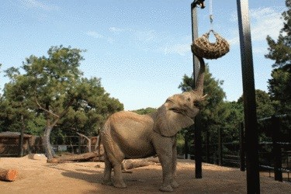
MANTENIMENT INTEGRAL
S’ha continuat amb el procés d’implementació del nou model de Manteniment Integral, que es va iniciar el passat 1 de novembre de 2013 i que abasta els àmbits de manteniment, jardineria i neteja. El nou model te per objectiu millorar el control operatiu de les instal·lacions, partint d’un model correctiu a un model preventiu amb costos acotats. En aquest sentit, s’han finalitzat les obres de la Posta a zero de les instal·lacions del Zoo. La inversió total ha estat de 1,12 MM€.
NOU DOFINARI
S’ha definit el Pla de Futur de les noves instal·lacions de fauna marina. En aquest sentit s’han iniciat els treballs previs per la realització d’un nou Dofinari. L’espai serà d’uns 2.083 m² aproximadament,
multiplicant per set l’actual, i constarà d’una única gran piscina a l’aire lliure amb diferents àmbits naturalitzats. Amb la construcció del nou delfinari es pretén millorar els programes d’enriquiment i
socialització dels dofins i donar un impuls a la sensibilització i educació dels visitants en la conservació de les espècies i la biodiversitat. La inversió prevista per aquest projecte és de 10,72 milions d’euros, i es preveu realitzar-lo durant l’any 2015.
SABANA DEL SAHEL I INSTAL·LACIÓ DELS ORANGUTANS
Al juliol es va iniciar la segona fase d’obres de la Sabana del Sahel, que comportarà l’ampliació definitiva de la instal·lació d’elefants, i les noves instal·lacions de girafes i la de lleons. Aquestes noves instal·lacions s’afegiran a les ja
realitzades d’hipopòtams i la primera fase dels elefants per transformar aquests espais en un bioma de la Sabana, que integrarà aquests animals en un sol espai visual, tal i com es
contempla al Pla Estratègic. La inversió en aquesta obra és de 6 milions d’euros.
La instal·lació dels orangutans, juntament amb la Sabana del Sahel, constitueixen les dues primeres baules en el projecte del nou Zoo. El nou espai pels orangutans t indrà aproximadament 1000 m² i
permetrà als visitants observar les zones interior i exterior de la instal·lació, de manera que es podrà veure el grup d’orangutans durant tot l’any i independentment de la climatologia. La inversió en aquest projecte és de 1,5 milions d’euros.
Les obres es finalitzaran progressivament durant l’any 2015.

Slide 51
PUBLICACIONS FUNDACIÓ BARCELONA ZOO
La Fundació Barcelona Zoo ha continuat amb la seva tasca de divulgació publicant els 2 primers números dels Quaderns del Zoo aquest 2014. El primer es va publicar a l’abril i va ser la Guia Botànica, on es
descriuen els 50 arbres i els 50 arbusts més característics que hi ha al Zoo. Més tard, al novembre, va veure la llum el segon quadren, corresponent a la Guia dels Mamífers del Zoo de Barcelona, on es pot trobar informació de les 80 espècies que es poden trobar al Zoo de Barcelona.
Reptes 2015
Els reptes que plategem pel 2015 són:
Ser referència en el sector: Difondre el potencial pedagògic i divulgatiu que tenen els zoològics en el segle XXI
Esdevenir pioner en el camp de la recerca, la conservació d’espècies en perill d’extinció i la divulgació del món animal
Ser un espai obert a tothom amb una oferta lúdica i educativa equilibrada i permanent Ser una bona alternativa d’oci per les famílies i turistes
Incrementar la qualitat i satisfacció percebuda pels visitants. Progressiva posada en marxa i desenvolupament del nou model d'Atenció al Client .
Aconseguir el màxim nivell d’autofinançament i sostenibilitat
Ser un parc solidari i compromès amb la societat: Desenvolupant una política sostinguda i creixent d’accions socials, compatible amb la dinàmica del Zoo i el benestar dels animals
Nou impuls a la Fundació Barcelona Zoo a partir dels elements definidors dels dos primers anys de funcionament

Slide 52
Anella Olímpica
La divisió de l'Anella Olímpica té la missió de contribuir a la dinamització de Barcelona, gestionant instal·lacions polivalents municipals i oferint als ciutadans espectacles de qualitat i als promotors la millor opció per a la celebració dels seus esdeveniments. Per tal de ser referents internacionals en la
gestió d’instal·lacions polivalents, consolidant el model d’explotació de les instal·lacions Olímpiques de Barcelona i fent que siguin l’orgull dels seus ciutadans i dels que hi treballem.
Assoliments 2014
Els reptes que ens plantejàvem a la memòria anterior són:
Implantació de control d’accessos Serveis a l’espectador: definició de
l’objectiu, disseny del servei, valoració de noves fórmules, gestió amb promotors, aplicació i implantació del model
Projecte d’inversions en la restauració Publicació de la nova web
Implantació del pla d’acollida
Indicadors 2014
1.102.280 visitants
Tots els estils musicals: Beyoncé, Michael Bublé, Elton John, Joaquín Sabina, Miley Cyrus, Enrique Iglesias, Lady Gaga, Ed Sheeran, One Republic, One Direction, David Bisbal, Malú...
Tot l'esport: seu de partits de vuitents i quarts de final de FIBA World Cup, lliga de rugbi francès, Trial Enduro Indoor i Dirt Track...

Slide 53
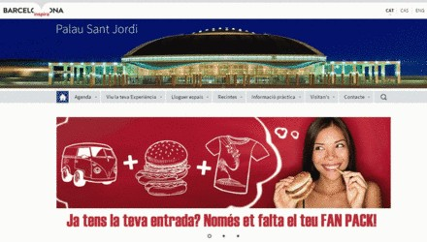
PUBLICACIÓ DE LA NOVA WEB
S’ha publicat la nova web palausantjordi.cat, on es pot
trobar tota la informació relativa al Palau Sant Jordi. Una de les
novetats principals és la incorporació de la venda de productes que donen un valor afegit a l’espectador, com els
Packs de Serveis, el VIP Corporatei el VIP Experience. És una web més visual i amb més informació que permet al públic preparar la seva visita amb anticipació i conèixer
els espais que gestionem. La web
també disposa d’un apartat adreçat als professionals que incorpora informació més clara i útil.
IMPLANTACIÓ DE CONTROL D’ACCESSOS
Durant el 2014 s’ha realitzat una forta inversió per adequar les instal·lacions de l’Anella Olímpica,
destinant recursos als requeriments tècnics del projecte de servei de control d’accessos. Aquest nou servei ofert a promotors i espectadors, s’ofereix dintre de l’operatiu bàsic de qualsevol acte a l’Anella. Amb el nou control d’accessos, s’incrementarà la qualitat i control d’aforaments, relacionant les obligacions derivades al nou contracte t ipus de cessió d’espais i l’homologació dels principals sistemes de venda.
La qualitat i control derivat d’aquest servei, així com el reduït cost que suposa pels promotors fan d’aquest servei un projecte innovador en instal·lacions d’aquest t ipus a Espanya.

Slide 54
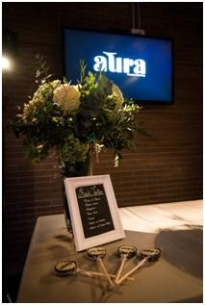
SERVEIS A L’ESPECTADOR
La inclusió a les licitacions d’obligacions orientades a incrementar la qualitat i varietat de serveis que oferim als assistents als
esdeveniments, ha contribuït a disposar d’un ampli ventall d’opcions adreçades a ampliar l’oferta , els temps d’espera, l’atenció al client i la imatge dels espais.
A més de la millora del control d’accessos abans esmentades, també s’han modernitzat les instal·lacions i s’han fet més segures, a l’hora que ofereixen més prestacions als promotors. S’ha instal·lat la nova senyalització i s’ha canviat l’enllumenat d’emergència de l’Estadi Olímpic.
També, s’ha instal·lat una nova senyalització interna al Palau Sant Jordi, molt més visible gràcies a la seva mida i al contrast que causa una numeració blanca sobre fons negre.
PROJECTE D'INVERSIONS EN LA RESTAURACIÓ
L’empresa Aramark ha obtingut aquest 2014 l’exclusivitat pel que fa a la restauració al Palau Sant Jordi, el que ha permès renovar la
imatge dels punts de venda de restauració al proì Palau, a la vegada que s’ha augmentat l’eficiència, la varietat i la rapidesa del servei a través dels smartkiosks, cues ràpides i comunicació de l’oferta en suports digitals. També es disposa d’una nova línia de càtering d’alta gamma, anomenat Aura, orientat a serveis VIP.
Reptes 2015
Els reptes que plategem pel 2015 són:
Incrementar els ingressos per acte i augmentar el valor afegit creant nous productes i realitzant noves accions
Seguir amb la consecució de nous patrocinis
Posicionar la web aconseguint un alt tràfic de visitants i publicar les noves webs del Sant Jordi Club i de l’Estadi Olímpic
Continuar amb la millora de les instal·lacions i els espais, buscant una millor eficiència medi- ambiental: substitució del paviments, senyalització exterior, zones VIP, etc
Implantar processos d’eficiència en les operacions
Finalitzar el projecte de creació d’una app, relacionada amb venda de productes i serveis del web

Slide 55
Fòrum
La Divisió Fòrum té l’encàrrec de gestionar els espais del Parc amb la màxima eficiència a través del coneixement del sector, de l’entorn, de la ciutat i les seves necessitats, amb la finalitat d’aconseguir la satisfacció de les expectatives dels ciutadans, clients, organitzacions i Ajuntament.
Assoliments 2014
Els reptes que ens plantejàvem a la memòria anterior són:
Participar en la presa de decisions municipals en referència a l’espai
Entrar dins del circuit de demandes de l’Ajuntament, que els hi arriben directament de promotors
Facilitar tramitacions tècniques i legals als promotors
Escolta activa amb l’entorn del Parc
Seguir amb els objectius mediambientals de la ciutat: reducció de consums i costos
Obres de millora
Indicadors 2014
1.180.900 persones entre esdeveniments i usuaris
27 esdeveniments (7 familiars, 9 esportius, 5 activitats
empresarials, 3 festivals musicals, 2 musicals i 1 promocional)
Reduïm el nombre d'esdeveniments nocturs, baixem els assistents de 363.808 a 290.550
Dupliquem el nombre d'assistents a esdeveniments diürns a més del doble (de 429.338 a 874.141 assistents)

Slide 56
ESCOLTA ACTIVA AMB L’ENTORN DEL PARC
La intenció prevista era la de mantenir com a mínim 6 accions de comunicació i trobada, i al final de
l’exercici 2014 s’han assolit les reunions previstes, en les que s’ha incorporat també el Districte de Sant Martí.
OBRES DE MILLORA
S’ha realitzat les obres derivades del Pla de Mobilitat del Fòrum, amb una inversió de 0,17 milions
d’euros. A més s’ha redactat el Projecte i executat les obres d’arranjament i substitució dels paviments dels Auditoris Fòrum. En aquest cas la inversió ha estat d’1 milió d’euros.
OBJECTIUS MEDIAMBIENTALS: REDUCCIÓ DE CONSUMS I COSTOS
Al 2013 es va observar en els nostres indicadors una disminució del consum elèctric fruit de l’apagada del 50% de la llum de l'esplanada i col·locació de detector d’encesa automàtica d'enllumenat a l'aparcament de les oficines. Al 2014 es va seguir treballant en aquest sentit i de cara al 2015 s’han col·locat sensors i leds a les oficines Fòrum, per tant s’hauria de veure una reducció encara més important.
També s’ha estalviat paper a través de les impressions a doble cara, la reutilització de paper imprés per una cara i la racionalització en l'ús dels folis d'ús públic a la sala de Reunions. Seguir els objectius
mediambientals de la ciutat: cercar l'equilibri amb els promotors millorant la recollida selectiva i la implantació de vehicles elèctrics.
Reptes 2015
Els reptes que plategem pel 2015 són:
Implementar la coordinació integral del Parc del Fòrum.
Implementar el control de l'aforament a través de torns als grans esdeveniments.

Slide 57
Parc Montjuïc
La Unit at Parc de Montjuïc té la missió de gestionar els espais del Parc amb la màxima eficiència a través del coneixement de l’entorn i les seves necessitats amb la finalitat d’aconseguir la satisfacció de les
expectatives dels ciutadans, clients, organitzacions i Ajuntament.
Assoliments 2014
Els reptes que ens plantejàvem a la memòria anterior són:
Aprovació del Pla general metropolità a l’àmbit de la muntanya de Montjuïc Pla de Turisme del Districte de Sants-Montjuïc
Usos escales mecàniques
Punts d’Informació al Parc de Montjuïc
APROVACIÓ DEL PLA GENERAL METROPOLITÀ A L’ÀMBIT DE LA MUNTANYA DE MONTJUÏC
El setembre passat es va publicar al Diari Oficial de la Generalitat de Catalunya l’acord de la Subcomissió d’Urbanisme de Barcelona, en la qual es va aprovar definitivament la Modificació del Pla general
Metropolità (PGM) a l’àmbit de la muntanya de Montjuïc, amb l’objectiu de crear un nou model urbanístic per a les seves 337,97 hectàrees de superfície.
S’estableix un règim de sòl específic per a la muntanya, identificant-la com a parc equipat i regulant
tant els usos principals com els complementaris. Igualment, prioritza els espais lliures i d’interès natural, tot reconeixent les diferents àrees funcionals de Montjuïc i diferenciant quatre subsistemes: clàssic,
esportiu, transformat i d’interès natural. Pel que fa al sistema viari, opta per plantejar un model de mobilitat futur que tendeixi a reduir l’excés de vialitat urbanitzada actual.
La modificació del PGM aprovada ha t ingut molt en compte tot el treball realitzat en l’ elaboració del Pla d’Usos de Montjuïc (2005-2006), en la qual la participació de B:SM va ser molt important.

Slide 58
PLA DE TURISME DEL DISTRICTE DE SANTS-MONTJUÏC
La Unit at Parc Montjuïc ha col·laborat, durant l’any 2014, en la redacció del Pla de Turisme del Districte de Sants-Montjuïc, participant en totes les reunions de treball realitzades i fent aportacions al mateix.
USOS ESCALES MECÀNIQUES
Durant l’any 2014 el conjunt de les 22 escales mecàniques que faciliten l’accés a l’Eix Monumental i a la part mitja del Parc, gestionades per la Unit at Parc Montjuïc, han enregistrat un total de 29.180.240 usos.
PUNTS D’INFORMACIÓ
Els tres Punts d’Informació de que disposa el Parc de Montjuïc han atès i donat informació, durant l’any 2014, a un total de 84.916 visitants.

Slide 59
Park Güell
La unitat Park Güell té l'encàrrec de la gestió d'aquest espai monumental tant emblemàtic de la ciutat, garantint l’oci i el lleure als veïns i usuaris així com la qualitat de la visita dels turistes que hi accedeixen.
Assoliments 2014
Els reptes que ens plantejàvem a la memòria anterior són:
Racionalitzar l’afluència de visitants garantint un correcte accés al recinte, una disminució de pressió a l’entorn i una adequada experiència de visita.
Lliure accés dels veïns i de la comunitat escolar de l’entorn del Park.
Dinamitzar culturalment el Park i
contribuir a posicionar-lo com una oferta cultural i turística de qualitat referent a Barcelona i al món.
Orientar el model econòmic i de gestió del Park a l’excel·lència que garanteixi la màxima eficiència, eficàcia i sostenibilitat en l’ús dels recursos.
Comunicar eficientment la nova gestió. Portar a terme el projecte “Park Güell i les escoles”.
Indicadors 2014
2.598.732 visitants
132.000 veïns i escolars de pas
65.104 visites de nens i nenes de 1.502 escoles
56.151 descàrregues de l'App 8,1 és l'index de satisfacció al client

Slide 60
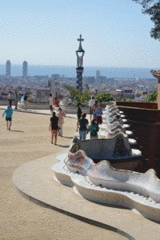
RACIONALITZAR L’AFLUÈNCIA DE VISITANTS
Durant el 2014, el Park Güell ha rebut 2.598.732 visitants, una reducció del 70% respecte el 2013, quan es van rebre 9 milions de visitants, amb pics de 1.200 persones entrant simultàniament en un quart d’hora, una xifra
totalment inassolible. Per tant, la regulació d’accés i els criteris de gestió i ordenació marcats pel que fa a la t ipologia de visitants han permès
reduir l’impacte i mantenir la Zona Monumental en nivells assumibles per a la conservació de l’espai. No obstant, també s’ha restat pressió a la resta del Park, reduint els visitants en un 30% aproximadament.
Els visitants provinents de la Unió Europea representen un 35%, entre els que destaquen els italians i els francesos, i de la resta del món, el grup que més visita el Park Güell són els Sud-americans. En total, el 89% dels
visitants que rep el Park Güell provenen de fora de l’estat espanyol.
A més, la valoració global dels visitants ha assolit una nota de 8,1 sobre 10 el que mostra que les
mesures també han millorat l’experiència del visitant. Addicionalment, s’ha rebut el premi Traveller’s Choice Award de TripAdvisor com a millor recinte en la categoria de parcs, el que l’acredita com a millor parc d’Europa.
MÀXIMA EFICIÈNCIA, EFICÀCIA I SOSTENIBILITAT EN L’ÚS DELS RECURSOS
L’any 2014 van finalitzar les obres relatives al projecte d’actuacions per a la regulació dels accessos a l’eix central del Park, que van suposar una inversió de 1,23 milions d’euros.
A més, s’ha realitzat el projecte i rehabilitació d’uns serveis higiènics públics, les obres dels quals es
realitzaran aquest 2015 am una inversió prevista de 0,16 milions d’euros. També s’ha iniciat la redacció del projecte per la Rehabilitació i Readequació de la Casa Jaqués del Park Güell. L’inici de les obres
s’espera que sigui aquest 2015 i la inversió prevista és de 2,4 milions d’euros.

Slide 61
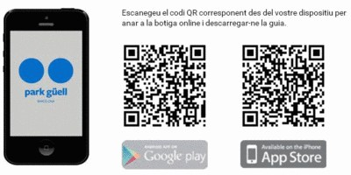
COMUNICAR EFICIENTMENT LA NOVA GESTIÓ
Des de l’inici de la regulació, la necessitat de difondre la significació del Park Güell, tot
evitant els recursos visuals clàssics ha
format part dels eixos de treball establerts. A aquests efectes es va construir una pàgina web pròpia i es fa difusió del Park a través de les xarxes socials. Es treballa també amb
les aplicacions mòbils, havent-ne creat una gratuïta que permet fer visites guiades pel Park. Està disponible per iPhone i Android, traduïda a 7 idiomes, s’ha consolidat com la cinquena aplicació municipal més popular amb 56.151 descàrregues.
L’existència de Wifi al Park, permet que la baixada de l’aplicació es pugui fer en el moment d’arribar al Park i conèixer la seva existència. També s’ha desenvolupar un sistema de senyalització que, alineat amb l’ordenació de fluxos i circulacions interiors, permet al visitant conèixer les singularitats de l’obra al llarg de la visita.
GARANTIR EL LLIURE ACCÉS DELS VEÏNS I DE LA COMUNITAT ESCOLAR
S’han expedit 50.000 carnets de lliures accés al Park als alumnes, familiars i treballadors de 7 centres
educatius de l’entorn del Park i als veïns dels barris del Carmel, El Coll, Vallcarca-Penitents, La Salut i Can Baró que ho han sol·licitat. Durant el 2014 han entrat al Park més de 132.000 persones entre veïns i
persones de la comunitat educativa, el que representa el 4,8% de les persones que hi passen diàriament. Paral·lelament, 13.734 membres del registre Gaudir+BCN també han pogut accedir de manera gratuïta.

Slide 62
PARK GÜELL I LES ESCOLES
S’ha creat el programa “Park Güell i les escoles”, que garanteix el lliure accés de les
escoles de la Comunitat Europea al Park, amb una modalitat de visita gratuïta. Durant el curs 2013-2014, 65.104 nens i nenes de 1.502 escoles van visitar la Zona Monumental adherint-se al Programa “Park Güell i les escoles” que vol garantir i fomentar la visita cultural a un espai emblemàtic com el Park. En el moment del tancament de 2014
s’estima en aproximadament un 30% l’increment de sol·licituds per a participar en el programa durant aquest curs 2014-2015.
DINAMITZAR CULTURALMENT EL PARK
Durant aquest primer any de regulació s’han iniciat també activitats culturals destinades
a reforçar l’ús del Park per part de la ciutadania. Així, el Park va participar a la “Nit dels Museus” amb un concert espectacle que evocava les celebracions que s’hi feien a principis del segle XX amb el t ítol “Alè. Música, dansa i lit eratura a la Barcelona dels anys 20”.
A més, en col·laboració amb el MUHBA (Museu d’Hist òria de Barcelona) es va organitzar el cicle de concerts “Vespres Musicals del Park Güell” tots els divendres de juliol. La iniciativa, de petit format, va tenir una molt bona acollida amb una participació notable del veïnat.
Reptes 2015
Els reptes que plategem pel 2015 són:
Aconseguir la certificació ISO 9001. Data prevista d’assoliment: juny de 2015
Mantenir la màxima eficiència, eficàcia i sostenibilitat en l’ús dels recursos per consolidar el Park com un referent turístic i cultural. El projecte pretén posar en valor la singularitat arquitectònica, vegetal, històrica, i hídrica de l’espai fent de la Zona Monumental del Park un museu a l’aire lliure
Aconseguir espais complementaris a l’entorn que permetin el dimensionament adequat dels serveis
Consolidar un nivell notable en l’Índex de Satisfacció al client (8,1 al 2014)
Incrementar l’ús del Park Güell per part del ciutadà: campanya ciutadana que doni a conèixer el registre Gaudir Més i la facilitat d’accés al Park
Projecte Centre de Visitants del Park Güell. Lloguer d’un immoble adjacent al Park per disposar d’un espai que permeti una adequada atenció als visitants (individuals, grups o escoles) que
permeti garantir el protagonisme cultural del Park, millorar la qualitat de l’experiència del visitant, aprofitar les noves tecnologies i els nous recursos museístics, oferir una visió conjunta del Park i d’altres serveis

Slide 63
Els Serveis Corporatius
Els serveis corporatius que treballen per les activitats de negoci de l'empresa són:
Administració, economia i finances
Assessoria jurídica, contractació i compres Comunicació, premsa i xarxes socials
Estudis R+D+i
Màrqueting corporatius i comercial Persones, organització i RSC
Serveis tècnics
Sistemes d'informació
Accedeix al més destacat del 2014 entrant a cadascun d'ells.

Slide 64
Administració, economia i finances
La gestió econòmica de la companyia s’articula al voltant de fer de B:SM una empresa amb una administració responsable, eficaç i eficient dels seus recursos, des d’un punt de vista econòmic, financer i social, contribuint a fer de Barcelona una ciutat sostenible.
Assoliments 2014
Els reptes plantejats a la memòria anterior han estat assolits, són:
Compliment a la Normat iva SEPA de la Unió Europea, aconseguint que els quaderns 19 i 34 estiguin adaptats a la nova normativa el 31/07/2014, i el quadern 43 el 31/12/2014.
Implantació de la facturació electrònica i la creació del registre comptable de factures d’acord amb la llei 25/2013 de 27 de desembre.
Assoliment l’objectiu de fer els assentament comptables en un termini de 24 hores a partir de la realització de l’operació, aconseguint un major nivell de rapidesa en la comptabilització dels apunts bancaris, així com del registre d’ingressos de la Companyia.
Desenvolupament dins del marc de Control Intern de la Companyia l’actualització o realització de procediments que fan referència a millores de prevenció del sistema antifrau, així com hem
realitzat regularment i de forma sistemàtica arqueigs sorpresius als punts de venda
especialment del Zoo i del Park Güell. Hem potenciat mesures d’informació, detecció i control de la revenda d’entrades als entorns especialment del zoo.
Manteniment la despesa neta de morositat per sota del 0,5% de la facturació cobrada a crèdit (no cobrada al comptat) durant l'any 2014.
Adequació de la gestió fiscal al nou marc normatiu amb especial menció a la bonificació del 99% en l’Impost sobre Societats.
Adaptatació del sistema de Control de Gestió i dels procediments administratius a la incorporació de noves activitats (Candidatura Olímpica Jocs d’Hivern de 2026) i al nou model de gestió del servei Bicing.
La Planificació Financera ha garantit la viabilitat financera cobrint les necessitats del Pla d'Inversions i de la devolució del Deute, previstes a Pressupost de 2014 i a les clàusules de les
pòlisses contractades, respectivament. Igualment hem obtingut els recursos financers necessaris i s’ha aconseguit el finançament d'actuacions inversores executades per B:SM per encàrrec de l'Ajuntament, minimitzant l'esforç financer assumit per B:SM.
Revisió continua del compliment del Pressupost 2014, amb especial atenció a les previsions de tresoreria i hem elaborat el Pressupost 2015 amb l’objectiu de garantir l’equilibri econòmic i
financer de la Societat.
Rigorós compliment dels terminis establerts per tal de proporcionar mensualment informació sobre el Compte d'Explotació de cada Activitat, el qual ha permès als seus gestors tenir una eina
d'anàlisi, posant de manifest les desviacions.
63

Slide 65
Realització de la direcció, seguiment i coordinació que ha permès formular les Comptes Anuals Individuals i Consolidats del Grup B:SM, d'acord amb el marc normatiu d'informació financera aplicable a B:SM, per tal que l'informe d'Auditoria a 31 de desembre de 2014 i l'informe de gestió de l'exercici 2014 no en t inguin cap incidència. És a dir, sense salvetats.
Vigilància i control del compliment del criteris SEC 201 amb la implantació de les mesures necessàries.
A l’Operació BAMSA, hem preparat tota la informació a aportar a la Data Room, hem fet el seguiment del Concurs convocat col·laborant en la Valoració per expert independent de
l’aportació no dinerària a BAMSA, i hem realitzat l’ampliació de capital en B:SM per a l’aportació de la participació en BAMSA. Igualment hem assolit amb èxit el traspàs a la nova societat dels aparcaments, i en relació als t itulars del dret individualitzat respecte a les places dels cessionaris existents en els aparcaments traspassats a BAMSA, s’ha posat en coneixement la nova empesa gestora de d’aparcament i la vinculació d’aquesta amb els cessionaris durant el període de la concessió que ha estat atorgada a BAMSA.
Assoliment davant els registres de la Propietat, l’adequació de l’efectiva t itularitat de les places que en règim de dret d’ús, han estat cedides a particulars en els aparcaments construïts per B:SM, Compliment als requeriments d’informació rebuts dels òrgans judicials o cossos de seguretat, d’acord amb diligències judicials/policials obertes en el termini establert.
Reptes 2015
Els reptes que plategem pel 2015 són:
Assessoria Jurídica SDG Econòmica-Financera:
Continuar la mateixa línia impulsada en l’exercici anterior, executant les accions necessàries per a la consolidació davant els registres públics, respecte l’adequació de la t itularitat de les places
dels aparcaments construïts per B:SM, que en règim de dret d’ús han estat cedides a particulars. Gestionar eficientment els requeriments dels òrgans judicials o cossos de seguretat en relació a l’ informació sol·licitada, donant compliment en el termini necessari per l’obtenció i adequada
verificació de les dades a transmetre, d’acord amb diligències judicials/policials obertes. Coordinar i supervisar la gestió dels t itulars cessionaris dels aparcaments construïts per B:SM, tant en l’àmbit de la gestió directa atorgada per l’Ajuntament de Barcelona en les instal·lacions que gestiona B:SM en 2015, com en l’aplicació de la normativa establerta també per als
cessionaris, en aparcaments gestionats actualment per BAMSA. com a integrants de la Comunitat d’Usuaris.
Àrea Administració i Comptabilitat
Impulsar i implantar el nou programa de gestió electrònica de facturació, Scanvisio.
Consolidar que la mitjana anual de pagament mensual a proveïdors no superi els 30 dies naturals. Dissenyar i implantar un nou sistema d’avís per tal d’informar a les Divisions la situació dels morosos i impagats.
Consolidar la despesa neta de morositat i diferències de caixes, inferior al 0,1% de la xifra de negoci.
Millorar la seguretat de l’equip de recaptadors en el seu treball diari, implantant al 50% dels

Slide 66
vehicles de recaptació el sistema GPS, pel seu seguiment i seguretat, i en connexió amb els cossos de seguretat pública.
Aconseguir que la mitja de recaptació mensual dels parquímetres sigui de 2 vegades al mes, i que l’estoc d’efectiu de tots els parquímetres no superi els 200.000 euros (medició final de mes).
Inversions
Incorporar al sistema de Control de Gestió, així com dels procediments administratius, les noves activitats de la Companyia (Suport a la gestió de la inspecció en la via pública, agents cívics de la Ciutat).
Realitzar la direcció, seguiment i coordinació de les Comptes Anuals Individuals i Consolidats del Grup B:SM, d'acord amb el marc normatiu d'informació financera aplicable a B:SM, per tal que
l'informe d'Auditoria a 31 de desembre de 2015 i l'informe de gestió de l'exercici 2015 no en t inguin cap incidència. És a dir, sense salvetats.
Control Intern i auditories
Impulsar la creació del Compliance Corporate per a tota la Companyia d’acord amb el marc legal existent.
Dins del sistema de prevenció antrifrau, consolidar els arqueigs sorpresius als punts de venda especialment del Zoo i del Park Güell i Incorporar durant aquest any 2015 PATSA. Realitzar un mínim de 50 arqueigs sorpresius.
Impulsar com a B:SM la organització, realització i coordinació del Primer Congrés Europeu d’empreses Públiques Locals dins del marc de ELIGE i la CEEP
Participar de forma activa en la elaboració del Pla estratègic de B:SM del període 2015-2019 Redissenyar i actualitzar com a mínim el 50% de les Instruccions, processos i procediments del
sistema de qualitat de la companyia que fa referència a administració, compres i assegurances i que estan homologades pell sistema d’ Auditories de Qualitat de la Companyia.
Dissenyar i implantar un sistema d’avís per tal de informar a les Divisions la situació dels morosos i impagats.
Tresoreria
Consolidar l’acompliment a la Normat iva SEPA de la Unió Europea, mantenint que els quaderns 19 i 34 estiguin adaptats a la nova normativa el 31/07/2014, i el quadern 43 el 31/12/2014. Garantir que les actualitzacions de la Normat iva SEPA, sobretot en fitxers, les apliquem.
Mantenir l’objectiu de fer els assentament comptables en un termini de 24 hores a partir de la realització de l’operació, aconseguint un major nivell de rapidesa en la comptabilització dels apunts bancaris, així com del registre d’ingressos de la Companyia.
La posada en circulació dels nous bitllets de 5, 10 i 20 euros) ens obliga a actualitzar les nostre eines per localitzar bitllets falsos. Potenciar l’actualització de les mateixes en un 50%.
La creació de noves targes de crèdit (amb xip i inclús de pagament per mòbil) ens obliga a realitzar un esforç d’actualització de les nostres terminals per l’acceptació de les noves operatives.
Potenciar l’actualització de les nostres terminals en un 50%.

Slide 67
Assessoria Jurídica, Contractació i Compres
Des del Departament d'Assessoria jurídica, contractació i compres, dotem a les divisions i els departaments de B:SM del servei d’Assessoria Jurídica i racionalitzem les compres.
Assoliments 2014
Els reptes plantejats a la memòria anterior han estat assolits, són:
Desenvolupar l’impuls en l’ús de procediments i eines informàtiques que permetin fer el seguiment de l’ús de consumibles i productes per tal de racionalitzar i controlar el seu consum i repartiment.
Aconseguir condicions avantatjoses a partir de l’homologació de proveïdors, bé sigui amb homologacions pròpies o amb adhesions als Acords-Marc de la Generalitat o l'Ajuntament.
Impulsar determinades compres mitjançant subhastes electròniques: no s’han pogut realizar degut a que la Direcció General de B:SM no ha donat les premisses que ho hagin permés, ja que no s’ha considerat estratègicament necessari.
IMPLANTACIÓ DEL PROCEDIMENT DE PETICIÓ DE SERVEIS
CONSOLIDACIÓ D'UN MODEL ORGANITZATIU EFICIENT
PARTICIPACIÓ ACTIVA EN LA SOTSDIRECCIÓ GENERAL D'OPERACIONS
La Implantació del
procediment de Petició de serveis, ha representat un canvi de manera de treballar i de relacionar-nos amb les divisions, millorant els
resultats i la eficàcia.
L'Increment de l’equip i consolidació d’un model organitzatiu i de forma de treballar. S’han afegit nous elements al departament de manera que hem pogut diversificar funcions i
desenvolupar àrees de la nostre feina que fins ara no s’havien pogut portar a
terme amb l’eficiència requerida.
Participació molt més activa en la presa de decisions
dependents de la Sotsdirecció General
d’operacions. Hi ha una
presencia molt més evident que es tradueix en la
immediata transmissió de molts encàrrecs procedents de l’Ajuntament o de la pròpia direcció general de B:SM.

Slide 68
Reptes 2015
Els reptes que plategem pel 2015 són:
Millorar internament el procediment de peticions de servei per a consolidar el seu èxit com a model de treball i d’eficàcia en la prestació del servei de l’Assessoria Jurídica.
Integrar encara més l’àrea de compres dins del flux de treball intern de l’Assessoria Jurídica. Acabar d’implantar el Portal de transparència.
Impulsar determinades compres mitjançant subhastes electròniques.

Slide 69
Comunicació, premsa i xarxes socials
Dóna suport comunicatiu de manera transversal a totes les divisions de B:SM. Gestiona el contacte amb els mitjans i projecta la imatge de B:SM i les seves divisions cap a l’exterior a través d’una comunicació continua i constant amb els mitjans de premsa, radio, televisió i Internet. Control de mitjans per valorar l’aparició i la imatge de les diferents marques B:SM. També s’encarrega de la gestió i dinamització de les Xarxes Socials corporatives i dels diferents negocis.
Assoliments 2014
Els reptes plantejats a la memòria anterior han estat assolits, són: Esdevenir consultoria de Xarxes Socials.
Gestionar de forma integral les Xarxes Socials corporatives.
Elaborar dossiers informatius corporatius i de divisions. Publicar les properes revistes corporatives BCN Serveis.
Principals fets a destacar
Xarxes socials
Presa de decisions estratègiques en l’obertura de Xarxes Socials del Park Güell.
Consultoria en Comunicació i Xarxes Socials: seguiments de marca de
negocis, elaboració d’informes mensuals i anuals, participació en l’elaboració dels continguts media de la nova web corporativa, suport en la gestió de crisi en l’àmbit digital.
Dinamització i creixement del Canal corporatiu a Linkedin, aportant
continguts que reforcen la marca i augmenten la presència de B:SM a les XXSS.
Recopilació de dossiers de premsa, tv, ràdio i internet per valorar l’impacte econòmic i la difusió obtinguda de las accions de les divisions als mitjans de comunicació.
Publicació de les 4 revistes trimestrals corporatives, fixades com a objectiu;
reformulació del disseny de la revista, innovant-la i fent-la més visual i participativa

Slide 70
Reptes 2015
Els reptes que plategem pel 2015 són
Abastir regularment d'informació especialitzada als gestors de xarxes dels negocis Consolidació del Linkedin corporatiu. definició de llibre d'estil, mantenir creixement Col·laborar amb el creixement de visites a la web corporativa
Consolidació de les Xarxes Socials del Park Güell
Augmentar el flux d'informació d'activitat de divisions i negocis cap a la unitat

Slide 71
Estudis R+D+i
La missió de la unitat és la de contribuir en el disseny i el desenvolupament del model de ciutat, amb l’objectiu d’obtenir el màxim rendiment social i econòmic i la voluntat d’esdevenir un referent pel
ciutadà, l’empresa i l’entorn de B:SM. Així, amb la proposta i promoció de noves iniciatives es tracta de millorar el seguiment, el coneixement i la participació de l’empresa en el desenvolupament d’una Barcelona més eficient i sostenible.
Assoliments 2014
Els reptes plantejats a la memòria anterior han estat assolits, són:
Redacció del Pla d’Accessibilitat Universal a les instal·lacions del Zoo de Barcelona. Substitució del paper per tauletes en el treball de camp de la Unit at.
Dimensionament dels diferents equips d’impressió per al nou edifici de Calàbria, tot seguint criteris de sostenibilitat ambiental com econòmica. Participació en la definició d’altres aspectes de la nova seu de B:SM, de manera social i responsable.
Coordinació tècnica i administrativa dels sis reptes del Barcelona Open Challenge, concurs que fomenta la innovació i l’emprenedoria en clau de ciutat.
Suport a la coordinació en les seves etapes inicials del Projecte de Participació a les Millores de B:SM, que fomenta la participació de manera igualitària de tots els empleats de l’empresa.
Participació del Barcelona Urban Mobility Steering Committee, que cerca solucions més sostenibles per al conjunt de la mobilitat urbana, amb especial incidència a la intermodalitat urbana.
Realització d’estudis per a un major coneixement de les elasticitats que governen el
funcionament d’AREA i la indisciplina en l’estacionament, de la mà d’universitats i centres de recerca de la ciutat.
Principals fets a destacar
Nou contracte per a la gestió del Call Center
Definició i implementació de la solució de comptatge de persones a l'accés al Fòrum
Col·laboració en la planificació de nous actius de negoci (aparcament, AREA,...) Definició d'un nou model de procediment de projectes en equip a B:SM Participació en diferents encàrrecs de l'Ajuntament , com la coordinació administrativa i tècnica del Barcelona Open Challenge, o la promoció del carnet Gaudir+BCN.
Establiment de convenis de col·laboració amb diferents Universitats per a l'estudi d'aspectes claus de la mobilitat de Barcelona

Slide 72
Reptes 2015
Els reptes que plategem pel 2015 són
Desenvolupar un observatori de l’activitat relativa a la mobilitat i l’oci de la ciutat Col·laborar a la redacció del nou Pla Estratègic de B:SM, previst per al període 2015 – 2019
Participar en projectes estratègics de l’empresa, exercint tant de part activa com de suport a les decisions
Optimitzar i redefinir els continguts i les relacions contractuals amb terceres parts
proveïdores de serveis
Establir un procediment per a homologar empreses externes per a la realització de treballs de la Unit at.
Reformulació de la gestió documental de la Unit at
Promoure actuacions per a un millor coneixement i difusió interna de la nostra activitat Seguir copsant de manera activa la innovació present a la societat , mitjançant la participació a congressos i activitats de recerca
Avançar en la gestió i control de processos intern de la Unitat , millorant l’eficiència en la planificació de tasques
Participar del projecte ELIPTIC, amb finançament ja aprovat per la Unió Europea (finals de 2014). El projecte de recerca aborda l’electrificació de les xarxes urbanes de transport, i B:SM hi col·laborarà mitjançant la disposició de places de càrrega ràpida per a vehicles en aparcaments
fora de calçada i en calçada.
Participació en diferents encàrrecs de l’Ajuntament , com la coordinació administrativa i tècnica del Barcelona Open Challenge, o la promoció del carnet Gaudir+BCN.
Establiment de convenis de col·laboració amb diferents Universitats per a l’estudi d’aspectes claus de la mobilitat de Barcelona

Slide 73
Màrqueting corporatiu i comercial
A l'Àrea de Màrqueting i comercial treballem de manera conjunta, en línia amb les principals línies
estratègiques de l’empresa per, optimitzar la rendibilitat econòmica i social de les activitats, aportar valor als plans de màrqueting de cada negoci, desenvolupar sinèrgies entre els diferents negocis, creant un benefici per als ciutadans i augmentant la seva satisfacció. Amb tot pretenem aportar valor i alinear- nos amb les polítiques de l’Ajuntament de Barcelona.
Assoliments 2014
Els reptes plantejats a la memòria anterior han estat assolits, són:
Continuar augmentant la base de patrocinadors dels diferents negocis i de padrins per a les espècies del Zoo.
Incorporació de dos padrins al Zoo : Hard Rock y Coca Cola. Incorporació de patrocini d’Aigües de Barcelona al Zoo.
Incorporació del patrocini corporatiu de SKODA.
Reforçar la visió 360 dels Tour Operadors i incorporar al Park Güell en un futur en aquestes negociacions.
Publicar un nou web corporatiu, que transmeti més els elements de la nostra missió i les nostres línies estratègiques: s’ha projectat al 2014 incorporant tota la informació de transparència.
Publicació prevista per 2015.
Aconseguir una tendència a zero de les incidències de marca amb l’Ajuntament : al 2014 no hi han hagut incidències de marca. Hem adoptat el sistema Aladdin de l’Ajuntament per validació de creativitats.
Principals fets a destacar
Renovació de la totalitat de patrocinis a Zoo i Tibidabo.
Llançament del procés d’homologació de premsa escrita.
Accions publicitàries innovadores (edicles aparcaments): Increment ingressos publicitat. Llançament del concurs de Gestió de filmacions i adjudicació a un nou gestor.

Slide 74
Reptes 2015
Els reptes que plategem pel 2015 són:
Aconseguir la totalitat dels patrocinis previstos.
Incrementar els ingressos per publicitat i filmacions (nou adjudicatari).
Implantar el procés concursal per l’adjudicació de campanyes de premsa escrita. Publicacar el nou web corporatiu i la seva difusió.

Slide 75
Persones
La gestió de les persones que conformen l'equip de B:SM es configura a la Direcció de persones, organització i RSC, tot intentant combinar de manera equilibrada els objectius estratègics, les prioritats de l'empresa i el desenvolupament de les persones. Volem crear valor a través de les persones, contribuint estratègicament a la innovació, competitivitat i responsabilitat social de l'empresa.
Assoliments 2014
Els reptes plantejats a la memòria anterior han estat assolits, són:
Mantenir un nivell de qualitat òptim en les actuacions de la Direcció Corporativa, per tal de millorar la satisfacció dels clients interns.
Crear i posar en marxa un model que fomenti la polivalència i la mobilitat funcional dels
treballadors, per tal d'optimitzar la rendibilitat econòmica i social de les activitats i desenvolupar les capacitats i sinèrgies de l'organització com a grup d'empreses i serveis.
Principals fets a destacar
Creació, disseny i realització, dels Plans de Persones del Zoo i de Park Güell.
Nou Pla d'Igualtat de l'empresa.
Implantació del projecte Smart PrevenZoo.
Reptes 2015
Els reptes que plategem pel 2015 són:
Introduir el Pla de persones com a mínim a una unitat de negoci.
Desenvolupar it ineraris professionals per a la millora de la capacitació professional. Aprofundir les relacions Universit at/Empresa.
Ajudar a la salvaguarda dels treballadors mitjançant la realització d'un projecte de I+D+i de Grues.

Slide 76
Serveis Tècnics
El compliment de la missió estratègica de la Divisió implica determinar els criteris tècnics amb què es realitzen les diverses activitats, des del projecte fins al manteniment: gestionar la definició de les necessitats i requeriments per donar inici a la seqüència, impulsar i dirigir els projectes, efectuar la gestió de les obres i homogeneïtzar els criteris per a la realització del posterior manteniment. Tot
plegat amb la finalitat d’impulsar l’activitat de B:SM com a promotors d’obres d’acord amb l’Estratègia de B:SM i les necessitats i demandes de l’Ajuntament, i donar el servei adequat al ciutadà en termes de qualitat, cost i termini.
Assoliments 2014 i Reptes 2015
APARCAMENTS
S’han finalitzat les obres de construcció de l’aparcament subterrani del carrer de Badajoz, iniciades l’any 2011
S’han finalitzat les obres de construcció de l’aparcament subterrani de la plaça de la Gardunya, en col·laboració amb els equips tècnics de BIMSA, iniciades l’any 2010.
S’ha finalitzat la instal·lació de 185 endolls per a vehicles elèctrics (motos, cotxes i bicis elèctriques) als aparcaments de la xarxa B:SM. La inversió ha estat de 0,9 MM€
S’ha finalitzat la col·laboració i assessorament en la redacció del projecte de l’aparcament subterrani dels Jardins de Menéndez y Pelayo . I s’ha realitzat la tramitació de les aprovacions de Projecte del propi aparcament, així com del projecte de la Reurbanització dels Jardins
Menéndez y Pelayo i la Urbanit zació provisional del Carrer Maignon. La inversió global del projecte és de 13,9 MM€. Es preveu l’inici de les obres, el primer trimestre d’aquest any 2015.
S’ha finalitzat la redacció del Protocol d’Inspeccions estructurals dels Aparcaments, i s’han iniciat les inspeccions (etapes 1 i 2) als aparcaments de Rius i Taulet, Fòrum, Moll de la Fusta,
Gaudí, Plaça de les Arts i Barcelona Nord. La finalització d’aquestes primeres inspeccions es preveu pel segon trimestre d’aquest 2015, amb un cost aproximat de 0,1 MM€.
S’ha ampliat la xarxa d’aparcaments que es poden gestionar a distància havent modificat la Interfonia i senyals redundants en cinc aparcaments de la Xarxa (Motos Gràcia, Maragall, Fòrum, Rius i Taulet, Tanatori les Corts). La inversió ha estat de 0,3 MM€.
Per millorar la eficiència energètica i facilitat d’aparcament dels usuaris, s’ha instal·lat sistema de detecció places lliures Hospital del Mar. La inversió ha estat d’ 0,15 MM€.
S’ha realitzat el projecte de detecció places lliures a l’aparcament de la Boqueria.

Slide 77
TRANSPORTS:
Assessorament i col·laboració al projecte del Bicing elèctric
S’ha realitzat les obres de rehabilitació del sistema de climatització geotèrmica de l'estació d'autobusos de Barcelona Nord. La inversió ha estat de 1 MM€.
ZOO:
S’han finalitzat les obres de la Posta a zero de les instal·lacions del Zoo. La inversió ha estat de 1,12 MM€.
S’han iniciat les obres de les instal·lacions de la Sabana Africana i l’ampliació de l’espai dels Orangutans. La inversió d’aquestes obres és de 7,51 MM€ i les obres finalitzaran
progressivament durant l’any 2015.
S’han iniciat els treballs previs per a la realització del projecte d’un Complex per Mamífers Marins. Es preveu realitzar el projecte durant l’any 2015. La inversió prevista per aquest projecte és de 10,72 MM€.
S’ha iniciat la redacció del Projecte d’un espai de Quarantena a la secció de veterinària del Zoo de Barcelona. Està previst iniciar les obres el primer semestre del 2015. La inversió prevista és de 0,14 MM €.
ANELLA OLÍMPICA:
S’ha realitzat el projecte d’enllumenat emergència de l’Estadi Olímpic. Les obres es van iniciar el mes de setembre 2014 i es preveu que finalitzin el març 2015. La inversió és de 0,80MM €.
S’ha finalitzat el projecte i s’han realitzat les obres d’instal·lació d’una xarxa de seguretat en l’interior de la coberta del Palau Sant Jordi. La inversió ha estat de 0,12MM €.
PARK GÜELL:
S’ha iniciat la redacció del projecte per la Rehabilitació i Readequació de la Casa Jaqués del Park Güell. Previsió inici obres durant el 2015. La inversió prevista és de 2,4MM €.
S’ha realitzat el projecte d’arranjament i rehabilitació d’uns serveis higiènics públics en el Park Güell. Les obres es preveu es puguin realitzar durant l’any 2015. La inversió prevista és de 0,16 MM€.
S’han finalitzat les obres relatives al projecte d’actuacions per a la regulació dels accessos a l’eix central del Park Güell. La inversió ha estat de 1,23 MM€.
FÒRUM:
S’ha realitzat les obres derivades del Pla de Mobilitat del Fòrum. La inversió ha estat de 0,17 MM€.
S’ha redactat el Projecte i executat les obres d’arranjament i substitució dels paviments dels Auditoris Fòrum. La inversió ha estat de 1,00 MM €.

Slide 78
ALTRES:
S’ha seguit assessorant als equips tècnics de BIMSA en la redacció del projecte de la rehabilitació d’un edifici d’oficines al carrer de Calàbria i la seva adequació per a esdevenir la seu corporativa de B:SM i d’altres equipaments ciutadans. Les obres s’han iniciat el 2014 i es preveu que finalitzin durant l’any 2015.
S’ha iniciat un nou Projecte Estratègic per implementar un nou model de gestió del manteniment a B:SM, amb la voluntat d’implantar un GMAO.
El volum d’inversió del conjunt de les actuacions dels Serveis Tècnics durant el 2014 es troba al voltant de 44 milions d’euros, dels quals 10,11 aproximadament, corresponen a aportacions de l’Ajuntament de Barcelona, en virtut dels encàrrecs de gestió realitzats a B:SM.

Slide 79
Sistemes d'informació
La Direcció corporativa de Sistemes d’Informació contribueix, aportant valor afegit, a la consecució dels objectius de B:SM, proveint i administrant solucions innovadores i serveis de qualitat dins l’àmbit de les TIC. Vetllant per la sostenibilitat i optimització del cost de les solucions proposades.
Volem ser referents dins l’empresa pública en el desenvolupament de les TIC per la millora de la qualitat de vida a la ciutat, facilitant, mitjançant la tecnología, l’ús dels serveis que gestionem.
Assoliments 2014
Els principals assoliments que han t ingut lloc al llarg de l'any són: Creixement de l’ApparkB.
Convalidació de la nova aplicació de gestió d’aparcament anomenada SGA.
Inici del projecte pilot d'accés a aparcaments amb smartphone.
Posada en marxa i desenvolupament d’infraestructures de la bicicleta bicing elèctrica i de l'app corresponent.
Finalització de la implantació sistema de gestió de la grua municipal (GIVI). Planificació de la campanya de l’Ajuntament “Gaudir més”.
Continuació de la migració de les BD SOC al Clúster.
Inici de la planificació de les actuacions necessàries pel trasllat a les oficines de Calàbria. Nou sistema de comptatge de persones d'actes de l'esplanada del Fòrum a través de torns mòbils.
Nous serveis IT per peticions de servei al departament tècnic i d’assessoria jurífica. Implantació i renovació de la nova eina de gestió de les copies de seguretat.
Nova web de Zona Bus, Transports, Estació del Nord i Fundació Zoo de Barcelona.
Reptes 2015
Els reptes que plategem pel 2015 són:
Evolucionar la web de la Zona Bus per incorporar la disponibilitat de places. Publicació de la disponibilitat a la web i a les marquesines.
Publicar la web corporativa.
Portar en producció la campanya de l’Ajuntament “Gaudir més”.

Slide 80
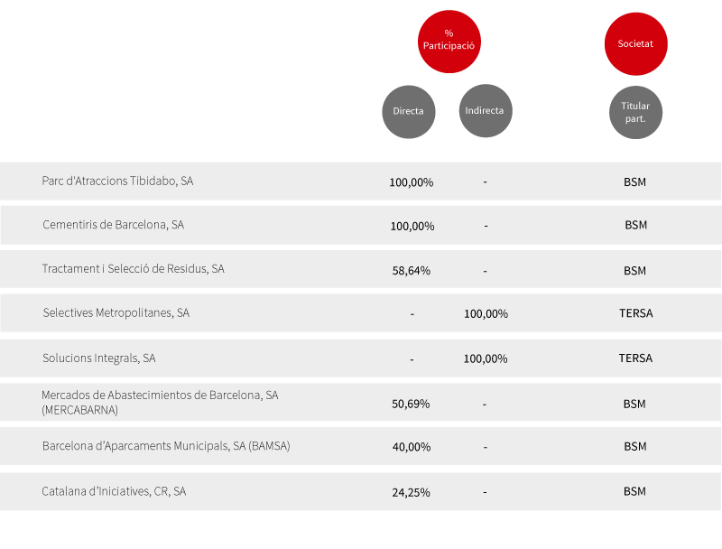
Empreses Participades
A B:SM realitzem altres activitats definides en el nostre objecte social mitjançat la participació en
diferents societats. Al tancament de l’exercici 2014, som accionistes d’un grup d’empreses, format per quatre societats en què la participació és majoritària i unes altres amb participació minoritària.
Respecte al 2013 hem incorporat la nova societat de BAMSA dins el perímetre de consolidació i deixat de participar amb l’1,33% a Catalunya CarSharing, SA.
El detall de les societats que formen el Grup Barcelona de Serveis és el següent:
Tibidabo
Cementiris de Barcelona
Accedeix al més destacat de 2014
Accedeix al més destacat del 2014

Slide 81
Tibidabo
El Parc d’atraccions del Tibidabo és ser el Parc de la Felicitat. Volem que tothom qui es relacioni amb nosaltres se senti feliç, ja siguin treballadors, clients o empreses col·laboradores.
Per aconseguir-ho contem amb un equip de gairebé 200 persones, que formen una plantilla on els principals valors són: compromís, solidaritat, il·lusió, seguretat i passió per les persones.
Amb aquests valors treballem per assumir els reptes del present i del futur del Parc, amb projectes per seguir fent del Tibidabo l’espai d’oci familiar referent de la ciutat de Barcelona, on la sostenibilitat,
l’educació, la solidaritat i la diversió s’uneixen per fer que l’experiència al Tibidabo sigui inoblidable.
618.741 visitants, un 11% que l'any 2013 19.700 membres de famílies, un 17% més.
Assoliments 2014
Els reptes que ens plantejàvem a la memòria anterior són:
Augmentar l’oferta del Parc amb incorporacions com: l'Escola Mobilitat, el Projecte de
reciclatge, la Festa Avis, la Mascota, la Foto amb Alaska, tallers infantils (papiroflexia…), un nou producte turístic i novetats a l'Hot el Krüeger.
Aconseguir 18.000 socis al Tibiclub. A través de la realització d'activitats del desè aniversari, pla promocional, venda interna i venda externa.
Millorar l'oferta de restauració del parc, amb la reforma i nova oferta Telepizza a la Taverna del Castell, l'obertura d'un nou centre "xurreria", la incorporació de productes ibèrics de qualitat, el canvi previst al centre de l'Aeroport, la millora en la imatge i en la presentació dels productes i la col·laboració amb la Fundació Alícia (esmorzars, conferències, etc).

Slide 82
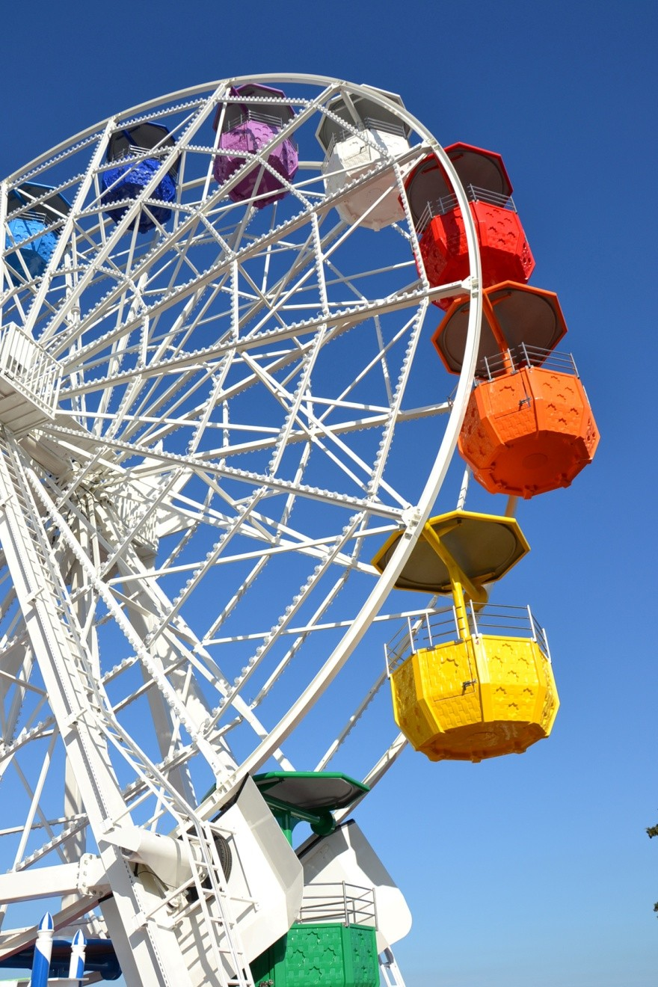
NOVETATS I NOUS SERVEIS DE LA TEMPORADA 2014
La nova roda panoràmica, batejada “Giradabo” pels nostres clients, ha estat la principal novetat de la temporada. Inaugurada el mes d’abril s’ha convertit en una de les atraccions estrella de l’any i ha comptat amb una gran acollida per part dels clients. Així mateix s’ha recuperat aquesta
emblamàtica atracció, icona de la Ciutat.
Pel que fa a espectacles, la novetat ha estat el gran espectacle musical de cloenda
“Gerónimo Stilton”, que donava continuïtat a la Gran Cavalcada “Gerónimo Stilton al
Regne de la Fantasia” i que es realitza de
forma exclusiva al Parc durant la temporada d’estiu.
S’ha mantingut la renovació dels espectacles de cloenda, presentant diferents
espectacles més adequats a cada època de l’any i donant una major varietat a l’oferta. En quan a les pel·lícules de la sala en 4D al cinema Dididado, aquest any s’han estrenat: El bo,el dolent i un cavall i 20.000 llegües de viatge submarí, el clàssic de Julio Verne
projectades durant la temporada. Com a
pel·lícula de caire nadalenc es va projectar el clàssic El Petit Príncep, amb gran acollida per part dels clients.
S’ha continuat amb el Teatre de Titelles Permanent de la Companyia Hert a Frankel celebrant-se durant el mes d’octubre la IV mostra de t itelles del Tibidabo que ha
permès que durant els caps de setmana d’aquest mes es pogués gaudir de diferents companyies amb utilització de diferents
tècniques t itellaires.
Respecte als espectacles, aquesta
temporada els clients del Parc han pogut gaudir durant l’època nadalenca de
l’espectacle “Pintamùsica”. Un espectacle totalment innovador que ofereix una
experiència sensorial i que està adreçat especialment a nadons i nens de fins a 5 anys.

Slide 83
INCREMENT DEL 17% AL TIBICLUB
Respecte al col·lectiu de Socis Tibiclub s’ha treballat a fi d’assolir el nombre de socis òptim. Durant l’any, s’ha celebrat el 10è aniversari de creació del Tibiclub, i per aquest motiu s’ha incorporat aquest aniversari dins la principal campanya de comunicació de la temporada. Així mateix s’han realitzat
diferents accions adreçades als socis, convidant-los a participar en esdeveniments exclusius així com del gaudiment de forma preferent de diferents jornades especials del Parc. Amb aquestes accions hem arribat a un total de Socis de 19.700 famílies, un 17% més que l’any anterior i molt proper ja a la xifra òptima de 20.000 socis.
MILLORA DEL SERVEI DE RESTAURACIÓ
En quan al servei de restauració del Parc, s’han realitzat nombroses accions amb l’objectiu d’augmentar la satisfacció dels clients, diversificar l’oferta i augmentar el consum intern:
S’ha realitzat una col·laboració amb la reconeguda Fundació Alicia a favor de l’alimentació saludable. S’ha treballat conjuntament en la configuració de la nova oferta del centre de
restauració l’Aeroport, que sota el lema “Menja sa, menja divertit” està contribuint a l’eduació en els hàbits d’alimentació saludable per a tota la família des del Parc.
S’ha inaugurat una nova Xurreria a la Plaça del Tibidabo. Aquest centre s’ha convertit ràpidament en un dels centres amb més èxit de l’oferta del Parc.
S’ha reformat el centre La Taverna del Castell per reconvertir-la en un centre de la reconeguda marca de pizzes, Telepizza, a partir del mes de juliol.
Nou centre Enrique Tomàs al Mirador del Tibidabo. Aquesta temporada s’ha iniciat una col·laboració amb la marca i s’ha incorporat l’oferta d’entrepans i embotits de qualitat al Mirador, el centre ubicat al gran balcó del Tibidabo.
Reptes 2015
Els reptes que plategem pel 2015 són:
Benvinguda a les mascotes del Ti Bi Da Bo.
Noves atraccions: Posada en marxa de l’Escola de Mobilitat, Nou espai Playful learning by LEGO Education, Noves pel·lícules en 4D al Dididado, Nous espectacles de cloenda.
Nous serveis: Projecte d’ocupació +40 anys, Mes de l’alimentació saludable.
Certificació ISO 14001 i certificació EFQM +400.

Slide 84
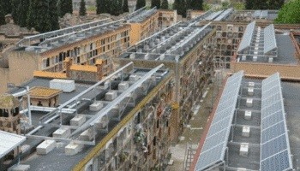
Cementiris
Cementiris de Barcelona, S.A. és una empresa del grup B:SM, que gestiona els nou cementiris de la ciutat de Barcelona, Montjuïc, Poblenou, Sant Andreu, Les Corts, Collserola, Hort a, Sants, Sarrià i Sant Gervasi així com els dos centres de cremació situats a Montjuïc i Collserola.
Els seus principals objectius són d'una banda, apropar la gestió dels cementiris i de tota l'act ivitat als usuaris, millorar l'atenció personal i oferir un servei de qualitat als serveis funeraris que traslladen les persones difuntes als nostres espais i, d'altra banda, difondre la cultura i la història que hi ha dins dels recintes.
Assoliments 2014
Els reptes que ens plantejàvem a la memòria anterior són:
Projecte d’autosuficiència energètica al cementiri de Les Corts, per reduïr el consum energètic de les seves instal·lacions.
Aconseguir 6.000 visites a la nova Col·lecció de Carrosses Fúnebres a través de la realització d’activitats pedagògiques, visites per a grups, pla promocional.
Augmentar la visibilitat de Cementiris de Barcelona participant a esdeveniments vinculats amb la ciutat de Barcelona, Fira del Modernisme, La Mercè i actes de la Commemoració del
Tricentenari.
AUTOSUFICIÈNCIA ENERGÈTICA AL CEMENTIRI DE LES CORTS
El passat setembre es van instal·lar al Cementiri de Les Corts 217 mòduls fotovoltaics, amb 2
captadors solars tèrmics que serveixen per abastir la demanda d’aigua calenta sanitària del propi
cementiri. La planta, en total, produeix uns 74.500 kWh/ any i es preveu que el projecte que redueixi en un 30% les necessitats energètiques actuals del
recinte.

Slide 85
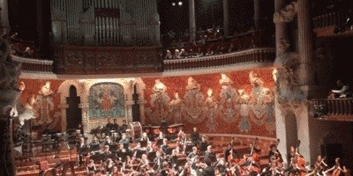
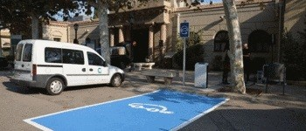
ACONSEGUIR 6.000 VISITES A LA COL·LECCIÓ DE CARROSSES FÚNEBRES
S’ha superat el nombre de visitants del primer any, igual que la presència d’escoles que han portat els seus alumnes per realitzar les activitats pedagògiques que s’hi desenvolupen.
AUGMENTAR LA VISIBILITAT DE CEMENTIRIS DE BARCELONA
Cementiris de Barcelona també ha aconseguit apropar-se encara més als ciutadans sent presents a diferents esdeveniments vinculats a la ciutat i, així, augmentar la visibilitat de l’empresa. Exemple d’això va ser la participació per segon any consecutiu als Tres Tombs de Barcelona, on una carrossa
fúnebre hi va figurar juntament amb altres vehicles portats a cavall.
També va ser present a la 10a Fira Modernista, on s’hi van exhibir dues carrosses fúnebres i es van promocionar la visites guiades gratuïtes als cementiris, i a la 31a edició de l’Auto Retro de Barcelona, on es va exhibir la carrossa Estufa, la més emblemàtica de la Col·lecció. També es va dur a terme un acte d’homenatge pel centenari de la Mancomunitat de Catalunya i al seu president i fundador Enric Prat de la Riba, en forma d’obra teatral al Cementiri de Montjuíc.
CONCERT AL PALAU DE LA MÚSICA
Enguany s’ha organitzat el primer Concert de Tots Sants, records de banda sonora, que va reunir uns 1.800 assistents al Palau de la Música Catalana. L’actuació, a càrrec l’orquestra de l’Escola Superior de Música de Catalunya (ESMUC) va consistir en la
interpretació d’una sèrie de peces musicals de la història del cinema, amb les quals es va
homenatjar a diverses generacions de difunts enterrats als cementiris de Barcelona. Cementiris de Barcelona va signar un conveni de col·laboració amb l'ESMUC i va cedir les partitures de les bandes sonores adquirides pel Concert a la seva biblioteca.
APOSTA PEL COTXE ELÈCTRIC
Cementiris de Barcelona va inaugurar dos punts de càrrega per a vehicles elèctrics, un al cementiri del Poblenou, al davant de l'entrada principal, i un al de Sant Andreu, situat a la façana. Els dos punts donaran servei als usuaris dels cementiris i estaran també oberts, de forma gratuïta, a la ciutadania.

Slide 86
BARCELONA, CAPITAL DELS CEMENTIRIS EUROPEUS
Del 2 al 4 d'octubre a Barcelona es va celebrar a Barcelona trobada anual de l'Associació de Cementiris Significatius Europeus per reflexionar sobre el record, la memòria i el patrimoni funerari sota el t ítol “Més enllà de la mort: record, memòria i patrimoni”. Hi van assistir 130 representants dels principals
cementiris europeus i va incloure l'assemblea general de l'organisme, un cicle de conferències i algunes visites a recintes funeraris de la ciutat.
REHABILITACIÓ I CONSERVACIÓ DEL PATRIMONI FUNERARI
Al cementiri de Poblenou s’han rehabilitat les façanes perimetrals, la tanca patrimonial d’accés, les cobertes i els elements de coronament del Departament 2n del cementiri. Amb aquesta execució es té cura d’un patrimoni molt important de la ciutat, ja que va ser el primer cementiri de Barcelona i de tot l’estat espanyol, després que s’hagueren de clausurar els cementiris parroquials per raons d’higiene i de salubritat.
També s’ha executat aquest 2014 la rehabilitació de la façana principal del cementiri de Sants, la qual es tracta d’un conjunt protegit com a Bé Cultural Local (BCIL) del municipi de l’Hospit alet de Llobregat.
Reptes 2015
Els reptes que plategem pel 2015 són:
Creació noves rutes culturals a cementiris com els de Sant Andreu, Sant Gervasi, Sarrià i Les Corts.
Catalogació dels llibres i publicacions de la Biblioteca Funerària i de la Col·lecció de Carrosses Fúnebres, amb l’objectiu d’introduir-los dins de la xarxa de biblioteques de l’Ajuntament.
Renovació de la pàgina web, per donar-li una millor visibilitat i accessibilitat als seus continguts, que seran ampliats i millorats. -el disseny de la web serà responsive, el qual permet que aquesta
t ingui una correcte visualització des de qualsevol dispositiu.
El Cementiri de Poblenou en una app mòbil. El cementiri del Poblenou va estrenar per Tots Sants una aplicació amb la qual els usuaris poden descobrir el patrimoni històric i artístic del recinte, seguir-hi les petjades de la ciutat dels segles XIX i XX.

Slide 87
Gestió Econòmica
La gestió econòmica de la Companyia s’articula al voltant de fer de B:SM una empresa amb una administració responsable, eficaç i eficient dels seus recursos, des d’un punt de vista econòmic, financer i social, contribuint a fer de Barcelona una ciutat sostenible.
Tenim com a missió donar suport a l’Equip Directiu, Divisions, Unit ats de Negoci i Empreses Participades en aspectes econòmics i financers, proporcionant una informació clara, fiable i completa, de manera correcta en temps i forma, amb l’objectiu de donar instruments i indicadors útils per a la presa de decisions a qualsevol nivell, tant a nivell estratègic com a nivell operatiu.
Tanmateix, no ens oblidem de prioritzar l’obtenció dels recursos adequats per finançar les inversions necessàries per complir els objectius de BSM, al mateix temps que es gestionen les àrees d’Administració i Jurídic.
Línies estratègiques 2012-2015
Acompliment i objectius
Durant l’any 2014, hem aprofundit en la implantació del Pla Estratègic de l’Empresa. Les Línies Estratègiques han sigut els eixos principals que ens han guiat per a la consecució dels objectius i l’assoliment dels reptes. A continuació presentem cada Línia Estratègica amb les principals fites assolides durant l’any 2014.

Slide 88
Valors ètics
Hem acomplert rigorosament les obligacions contretes amb els proveïdors regulades per la llei de morositat 4/2013 i la realització dels pagaments al rigorós venciment de 30 dies. Igualment la direcció, seguiment i coordinació dels diferents processos comptables i d’administració de l’empresa que han permès que l’informe d’Auditoria externa dels Comptes Anuals Individuals de BSM i l’Informe de Gestió de l’exercici no t ingui cap incidència. En aquesta línia la supervisió constant, les revisions, comprovacions, requeriments i inspeccions realitzades per les autoritats fiscals s’han saldat com a resultat amb cap sanció.
Hem aprofundit en el control antifrau, especialment en les Divisions que tenen un important cobrament en efectiu i en metàl·lic. Així hem realitzat un total de 74 arqueigs sorpresius a les taquilles del Zoo i del Park Güell. Tanmateix, com a mesura preventiva del frau, hem actuat sobre un total de 30 promocions comercials, garantint mesures a les mateixes de comú acord amb les Divisions i els partners. Destaquem la numeració dels t iquets 2 x 1, la senyalectica ubicada a les entrades i la informació a les cues de al Zoo de la il·legalitat de la revenda de t iquets 2 x 1, la traçabilitat dels t iquets 2 x 1 als comerços i botigues, entre d’altres millores del sistema. Per últim hem participat de forma activa en la implantació de la nova Llei de Transparència 19/2013 de 9 de desembre a BSM formant part del Comitè de Projecte, així com en la redacció del Codi Ètic de la Companyia.
Equilibri econòmic i financer
Hem garantit la classificació de B:SM com Societat No Financera en el Sector 11 de Comptabilitat Nacional (empresa de mercat), davant l'entrada en vigor, dels criteris més restrictius del SEC 2010. En aquesta direcció, hem proposat, justificat, valorat i dissenyat les modificacions en la forma de gestió d'Activitats B:SM, què amb la seva implantació han permès el compliment de criteris SEC 2010, i en col·laboració amb Intervenció de l'Ajuntament hem obtingut el reconeixement d'aquesta classificació per part de la Intervenció General de l'Administració de l'Estat (IGAE). Tot això garantint que aquestes modificacions són adients per mantenir la viabilitat econòmica i financera de B:SM, que ens permet continuar presentant al ciutadà els serveis encomanats i continuar sent un potent instrument inversor.
Igualment hem garantit la viabilitat financera cobrint les necessitats del Pla d'Inversions i de la devolució del Deute, previstes al Pressupost i a les clàusules de les pòlisses contractades, respectivament. Fruit de la bona previsió hem obtingut els recursos financers necessaris. Destaquem el fet d’aconseguir el finançament d'actuacions inversores executades per BSM per encàrrec de l'Ajuntament, minimitzant l'esforç financer assumit per BSM. En aquesta direcció hem anticipat, en la mesura del possible, les partides encarregades a BSM i hem procurat la seva incorporació en Pressupostos de l'Ajuntament. Així, hem pogut evitar la problemàtica que pugui endarrerir la transferència a BSM pels serveis i obres executades.
Especial esment cal fer a l’operació BAMSA, a on hem liderat diferents aspectes de la mateixa a nivell jurídic, econòmic, financer i de traspàs dels actius a la nova societat, sense perjudici per a BSM ni pels clients dels nostres aparcaments.

Slide 89
Per últim, s’han portat a terme diverses operacions societàries, de transmissió d’actius i de participacions en altres societats, així com les operacions financeres relatives a dividends, operacions de crèdit amb societats del grup i amb entitats financeres.
Comunicació interna i externa
La millora de la comunicació interna ha estat imprescindible per la formulació de les Comptes Anuals Individuals i Consolidats del Grup BSM, d'acord amb el marc normatiu d'informació financera aplicable a BSM. Aquest fet ha donat com a resultat una Opinió d'Auditoria favorable (sense salvetats, exceptuant les causades per no disposar de Comptes Anuals auditats de societats amb participació minoritària). L’elaboració de Comptes Anuals Individuals i Consolidats de l'exercici s’ha presentat de manera correcta en temps i forma, obtenint una opinió d'auditoria favorable.
Hem elaborat el Pressupost de manera que resulti una eina útil per a la gestió de la totalitat de les Activitats de BSM. Això no ha anat en detriment de l’elaboració del Pressupost de manera correcta en temps (complint el calendari marcat per Ajuntament) i forma (amb el detall, coherència i claredat necessaris per a la seva correcta utilització). Destaquem que hem lliurat el Pressupost a l’Ajuntament dins el termini marcat amb Direcció Serveis a Empreses de la Corporació Municipal.
Durant l’any 2014, hem vetllat per la racionalitat econòmica, financera i social de qualsevol actuació de l’empresa. Una eina imprescindible ha sigut el fet de proporcionar mensualment informació sobre el Compte d'Explotació de cada Activitat que permeti als seus gestors tenir una eina d'anàlisi, posant de manifest les desviacions. Hem assolit l’objectiu de publicar l'Informe de Gestió Mensual durant els primers 20 dies hàbils del mes següent.
Continuem assolint de forma satisfactòria davant els registres públics, l’adequació de la t itularitat de les places d’aparcaments construïts per BSM, que en règim de dret d’ús han estat cedides a particulars.
Enguany, durant l’any 2014 hem acomplert els requeriments d’informació rebuts dels òrgans judicials o cossos de seguretat, d’acord amb diligències judicials/policials obertes en el termini requerit, o com a màxim 7 dies.
Millora de processos i desenvolupament tècnic:
Volem destacar el fet d’acomplir la Llei 25/2013 de 27 de desembre per la qual hem impulsat i posat en marxa la facturació electrònica i la creació del registre comptable de factures al Sector Públic. En millora de la eficiència dels processos hem aconseguir un major nivell de rapidesa en la comptabilització dels apunts bancaris, tancant les conciliacions bancàries mensuals en un termini no superior als 4 dies hàbils.
Tanmateix, en consonància amb la millora anteriorment esmentada, l’any 2014 hem garantit el tancament comptable de l'Àrea d'Ingressos i Recaptació el 7è dia hàbil de cada mes. Hem donat compliment a la Normat iva SEPA de la Unió Europea, aconseguint que els quaderns 19 i 34 estiguin adaptats a la nova normativa el 31/07/2014 i el quadern 43 el 31/12/2014.
També, hem actualitzat tres procediments que han permès millores de prevenció del sistema antifrau i control intern.

Slide 90
Desenvolupament professional i personal
La formació continua de l’equip Directiu de la SDG Econòmica i Financera, ha permès actualitzar els coneixements i disposar d’eines suficients que han facilitat la motivació de l’equip humà dins del marc global establert per la Companyia, i que contínuament cerquem que redundeixi en la millora de la prestació dels nostres serveis com a professionals de la gestió pública.

Slide 91
Compra i contractació responsable
A B:SM ja fa anys que treballem amb la voluntat de contribuir a aconseguir una societat millor, reconeixent la nostra responsabilitat social. Incorporem clàusules mediambientals i criteris socials a les licitacions susceptibles de tenir-ne. Consolidar l’aplicació de conceptes de RSC a través de les compres i de les licitacions és un repte dels departaments d’Assessoria Jurídica, Contractació i Compres i del de RSC.
Reserva social
L’impuls a la contractació responsable ve donat tant per diferents directives europees com per les directrius de l’Ajuntament de Barcelona. Des de l'any 2013, l'Ajuntament de Barcelona de conformitat amb la Mesura de govern per a la contractació pública responsable amb criteris socials i ambientals té el Decret d'Alcaldia amb el mateix nom, transversal a tot l’Ajuntament i als organismes i empreses que en depenem i amb l'objectiu principal de potenciar la labor social de l'Ajuntament, incorporant de manera directa al mercat laboral persones en risc d'exclusió social.
Anualment, l’Ajuntament estableix una quantia que ha de ser adjudicada a través de la reserva social. Els contractes susceptibles de reserva social poden ser d'obres i serveis de conservació de béns immobles; serveis socials, serveis de missatgeria, correspondència i distribució, d'arts gràfiques, de neteja i bugaderia, restauració i recollida i transport de residus, de serveis i subministraments auxiliars o de qualsevol altre objecte contractual adequat per a l'aplicació de la reserva. Segons aquesta, mereixen una especial atenció els grups següents:

Slide 92
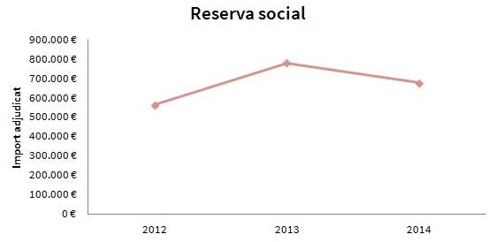
Persones perceptors de renda mínima d'inserció.
Persones amb discapacitat reconeguda igual o superior al 33%.
Dones víctimes de la violència de gènere (física o psíquica) i persones víctimes de violència domèstica.
Joves majors de setze anys i menors de trenta provinents d'institucions de protecció de menors.
Interns de centres penitenciaris la seva situació dels quals els permeti accedir a una ocupació, persones en llibertat condicional i persones exrecluses durant els 12 primers mesos posteriors a la seva sortida.
Persones amb problemes de drogoaddicció o alcoholisme que es trobin en procés de rehabilitació i reinserció social.
Persones que no puguin accedir a la renda mínima d'inserció, però que es trobin, segons el parer dels serveis públics competents, en situació o en risc d'exclusió social.

Slide 93
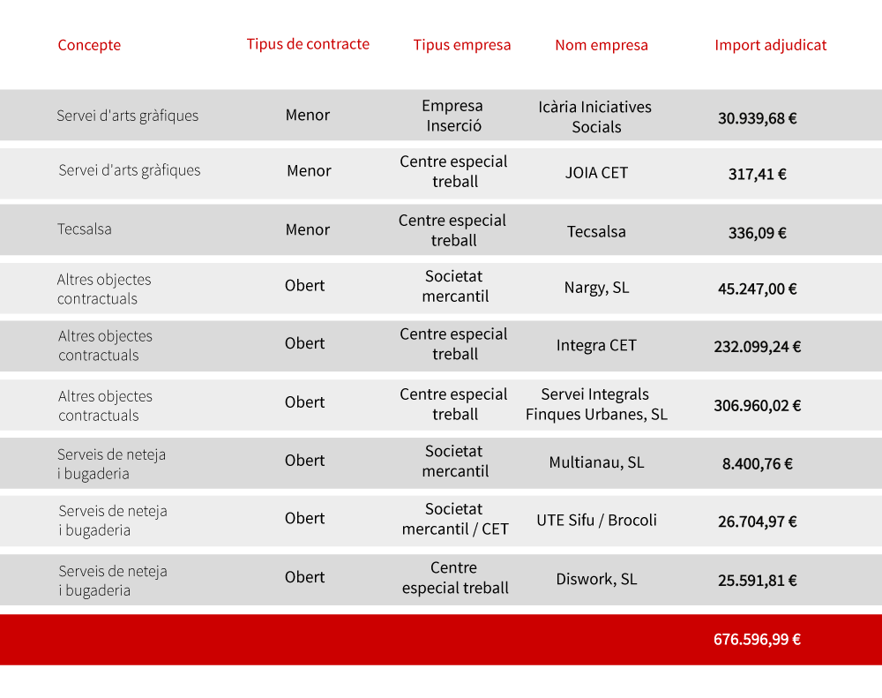
A B:SM tenim la voluntat de fomentar els objectius socials en la contractació l'any 2014, la implementació de reserva social per t ipus de contracte ha estat de:
Reserva social per tipus de contracte (2014)

Slide 94
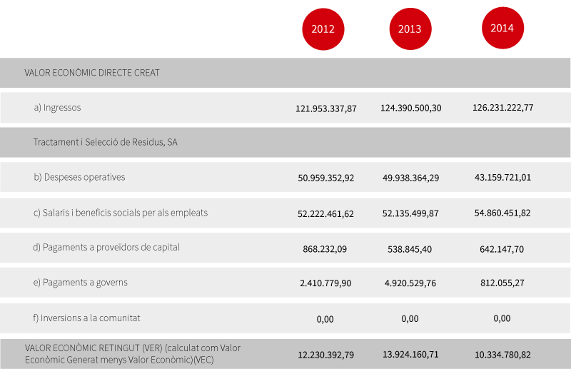
Resultats econòmics
L’exercici 2014 presenta un context macroeconòmic caracteritzat per l’inici del creixement del PIB i amb expectatives de consolidació del creixement per al 2015, què ha permès en general aconseguir mantenir el nivell de serveis prestats, ocupacions de les instal·lacions i visitants, en el conjunt d’activitats que gestiona B:SM.

Slide 95
Barcelona d'Aparcaments Municipals, S.A. (BAMSA)
Com a operació significativa de l’exercici cal assenyalar la creació per l’Ajuntament de la societat mixta Barcelona d’Aparcaments Municipals, S.A. (BAMSA), que gestionarà, en règim de concessió a 25 anys, un conjunt de 26 aparcaments municipals ubicats al perímetre central de la Ciutat. La nova societat BAMSA ha iniciat les seves operacions l’1 de novembre de 2014 amb la gestió de 15 aparcaments, que fins a la data gestionava B:SM, i anirà incorporant gradualment altres 11 aparcaments, actualment gestionats per concessionaris privats, conforme vencin les concessions actuals. L’Ajuntament de Barcelona ha procedit a adjudicar, mitjançant concurs públic, el 60% de les accions d’aquesta societat a un operador privat i el 40% restant a B:SM mitjançant la compensació, a valor net comptable, de les 15 gestions directes revocades i una ampliació de capital amb prima d’emissió. Aquesta operació impacta de forma significativa en B:SM, ja que suposa una important millora en la seva situació patrimonial, que queda reflectida en el seu Balanç, què presenta al tancament de l’exercici 2014 un increment, respecte a l’exercici 2013, dels Fons Propis de 145 milions d’euros, dels quals 127 corresponen a l’ampliació de capital i 18 al resultat de l’exercici, que els situen els Fons Propis en 354 milions i el total Patrimoni Net en 379 milions. Pel que fa al Actiu del Balanç, l’operació suposa donar de baixa, en l’Immobilitzat Material, el valor net comptable dels 15 aparcaments per import de 32,3 milions d’euros (51,7 de cost i 19,4 d’amortització acumulada), i donar d’alta en Inversions en Empreses del Grup i Associades a llarg termini, el 40% de la participació en la nova societat BAMSA per import de 159,2 milions, dels quals 32,3 milions corresponen a la indemnització de la retirada de les 15 gestions directes d’aparcaments i 126,8 milions a ampliació de capital, dels quals 5,4 milions augmenten la xifra de capital social, i la resta va en augment de la prima d’emissió per import de 121,4 milions. L’import de la participació en BAMSA per 159,2 milions, es veu minorat per la devolució de prima d’emissió de BAMSA, efectuada en desembre 2014, segons l’oferta de l’adjudicatari, i que pel seu 40% representa un import de 43,6 milions que s’incorporen a la tresoreria de B:SM. Aquest increment de la Tresoreria ha permès la cancel·lació de l’endeutament de B:SM i el finançament del Pla d’Inversions a iniciar en 2015 i amb projecció plurianual en els propers exercicis de 2016 i 2017, en definitiva reforça la capacitat inversora de B:SM.
Compte de Pèrdues i Guanys
Pel que fa al Compte de Pèrdues i Guanys, aquesta operació suposa el cessament de l’explotació, l’1 de novembre per B:SM, de 15 aparcaments.
En aquest context, els serveis relacionats amb la mobilitat presenten una evolució lleugerament positiva de l’activitat pel que fa a aparcaments subterranis, a l’estacionament de superfície (AREA) i a Estacions Bus. Pel que fa als Serveis de Grues i Bicing, l’evolució ha continuat essent lleugerament negativa amb una menor activitat que en l’exercici precedent.
En relació als serveis de lleure l’evolució és positiva en Parcs, amb el primer any complet de la gestió d’accessos a la zona monumental del Parc Güell, lleugerament negativa en Zoo i negativa en Anella Olímpica, donats els esdeveniments tan significatius que es van celebrar al 2013.
En el context descrit, l’exercici 2014 pot qualificar-se de satisfactori, tant per l’evolució de les diferents activitats que desenvolupa B:SM, com pel resultat obtingut.

Slide 96
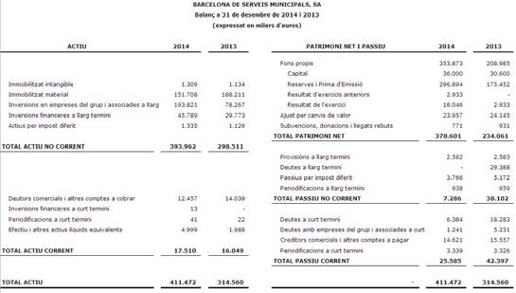
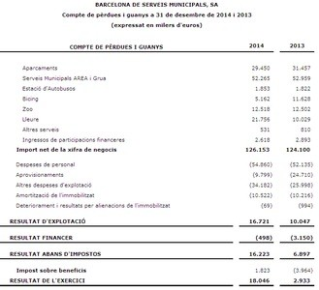
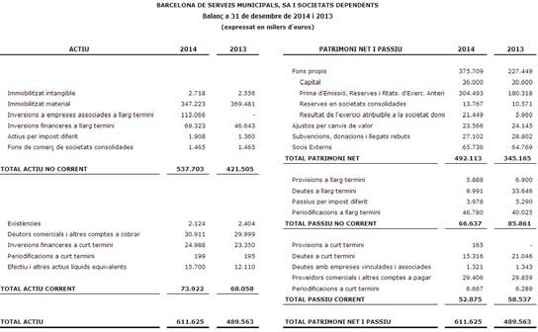
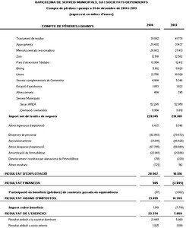
Balanç i compte de resultats individual de B:SM
Balanç individual
Compte de resultats individual
Balanç i compte de resultats consolidat de B:SM i societats depenents
Balanç consolidat
Compte de resultats consolidat

Slide 97
Gestió Ambiental
Conscients de la importància de valorar el medi ambient, ens sentim responsables de l’impacte ambiental de les nostres activitats i tractem de mantenir l’equilibri ecològic global amb l’objectiu d’anar més enllà de les nostres obligacions legals. Com a empresa responsable i compromesa, treballem per incorporar les millors pràctiques de gestió i fer un bon ús dels recursos disponibles. Tota activitat està aixoplugada dins la Política de Medi Ambient de B:SM, on tenen cabuda els eixos estratègics, els valors i els compromisos.
Gestió
B:SM pertany al programa d’Entitats i Empreses + Sostenibles de Barcelona. Iniciat al 2002 amb la signatura del primer Compromís Ciutadà per la Sostenibilitat, renovat al desembre de 2012 amb l’horitzó 2022 i que es manté tot i la renovació i canvi d’Agenda 21 a Barcelona + Sostenible al setembre de 2014.
Les activitats de l'Anella Olímpica i al Fòrum disposen de Sistemes de gestió mediambiental certificats segon la norma ISO 14.001. Els compromisos fonamentals que comparteixen són la millora contínua del comportament ambiental, el principi de prevenció de la contaminació i el compromís de complir amb la legislació.
A través dels Comitès dels sistemes de gestió hem revisat l’acompliment d’objectius, indicadors i accions de millora associades, derivades dels mateixos SGM i/o dels Plans d’Acció de medi ambient. A l'Anella Olímpica i a Fòrum hem validat els respectius sistemes de gestió ambiental a través de les auditories internes i externes on ens han avaluat l'activitat de forma integral.

Slide 98
L'any 2014 els objectius més rellevants en matèria de medi ambient han anat relacionats amb el consum d’aigua i electricitat i l’electrificació de la flota.
V Premi de Medi Ambient
L’equip del departament de Sistemes d’Informació guanya la V edició pel projecte d’ “Optimització dels Recursos d’impressions: Prova pilot al Zoo"
Els sis projectes participants han estat:
Digitalizació del sistema de facturació i comptabilització, Equip de Compres Impuls d’un procediment de licitació més sostenible, Equip Assessoria Jurídica Contractació i Compres
ApparkB, Unit at d’Àrea
Foment de l’ús del vehicle elèctric, Unit at d’Aparcaments
Reaprofitament energètic de residus del Zoo de Barcelona, Equip Oficina tècnica del Zoo
Optimització dels Recursos d’impressions: Prova pilot al Zoo, Equip de Sistemes d’Informació
Des de fa cinc anys realitzem internament els premis per poder reconèixer projectes respectuosos amb el medi ambient. En aquesta edició es va obrir la participació a equips, que presentessin projectes alineats amb la regla de les 4R (de repensar, reduir, reutilitzar i reciclar).

Slide 99
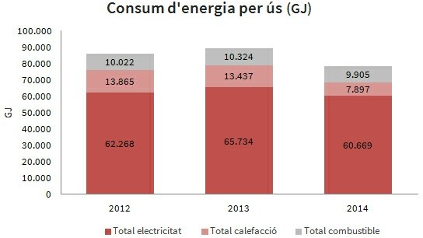
Energia
El consum d'energia ve donat per diferents usos: d'electricitat, per calefacció i pel moviment dels vehicles.
> Detall per recurs i Divisió en Joules

Slide 100
L'electricitat que fem servir
El consum d’electricitat prové de fonts no renovables i respon a la cobertura d’il·luminació, climatització, equips i maquinària de les diferents instal·lacions. Per a aquesta gestió comptem amb un gestor extern que ens assessora i dóna seguiment dels consums i subministraments de l’empresa.
A les dades consum dels últims anys podem veure disparitat de comportaments i una reducció total del 9% respecte l'any passat. L’empresa té el compromís de treballar amb premisses d’eficiència i estalvi. Els consums més significatius del 2014 tornen a ser de la Divisió d’Aparcament, d’Anella Olímpica i del Zoo.
Tot el personal és coneixedor, a través de la comunicació interna de diferents missatges, com pot ser el control temperatures adequades per a una bona climatització o els avantatges d’apagar els ordinadors i monitors en finalitzar la jornada laboral.
Estació del Nord
Aquest 2014, hem instal·lat un sistema de climatització geotèrmica a l’Estació Autobusos Barcelona Nord. Esperem tenir un 40% d’estalvi de consum gràcies a l’aprofitament de l’estabilitat tèrmica del subsòl, que en termes econòmics es pot traduir a uns 70.000 euros anuals. Al llarg del 2015 observarem d’aprop el comportament energètic de la instal·lació.
Anella Olímpica
Durant el 2014 el consum d’electricitat ha estat el menor dels últims 7 anys. Això s’ha aconseguit gràcies a l’anàlisi dels consums després de cada acte, que ha servit per prendre consciència del consum, repensar i replanificar operatives internes i al protocol d’ús de les neveres dels bars.

Slide 101
Fòrum
L’any 2014 s’ha dut a terme la instal·lació de diferents sistemes de control de l’enllumenat per mitjà de detecció de presència i il·luminació amb tecnologia led. La tasca principal s’ha dut a terme en l’espai de les oficines. El projecte d’implantació ha suposat una reducció de la potencia instal·lada del 59,2 % ; amb aquestes dades preveiem un estalvi anual en aquest concepte de 830€, oscil·lant els períodes per cada unitat d instal·lació entre 5 i 33 mesos. L’ instal·lació de tots aquets elements ha suposat una inversió de 3.714 €. De cara al 2015 es preveu l’ implantació de sistemes crepusculars i de detecció de presencia en tots els espais de Fòrum sota gestió de B:SM. Un cop instal·lats els diferents components es portarà un control mensual per tal de garantir l’ òptim funcionament.

Slide 102
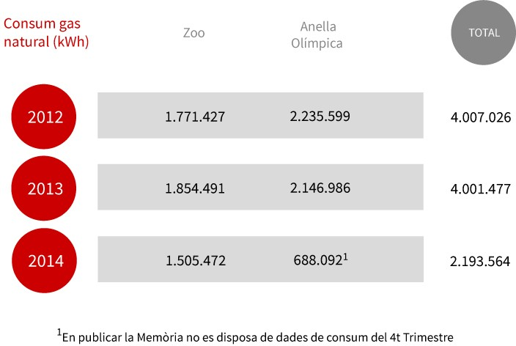
El gas que ens escalfa
El consum de gas natural respon a la cobertura de calefacció de les diferents instal·lacions. Per a aquesta gestió de subministraments i seguiment de consums comptem amb un gestor extern.
Els consums de gas fan referència a les Divisions d’Anella Olímpica i del Zoo. El consum de gas natural al Zoo majoritàriament respon a la necessitat que tenen les instal·lacions d’animals, constant i similar entre els anys. Varia en funció de la climatologia i de la construcció o renovació de noves instal·lacions. Pel que fa a l’Anella Olímpica, el consum està molt lligat al nombre i t ipologia d’actes i activitats que tenen lloc a les instal·lacions al llarg de l’any. És per aquest motiu que el consum pot fluctuar d’un any a un altre sense que necessàriament estigui lligat a la renovació d’equips o modificació de les instal·lacions.

Slide 103
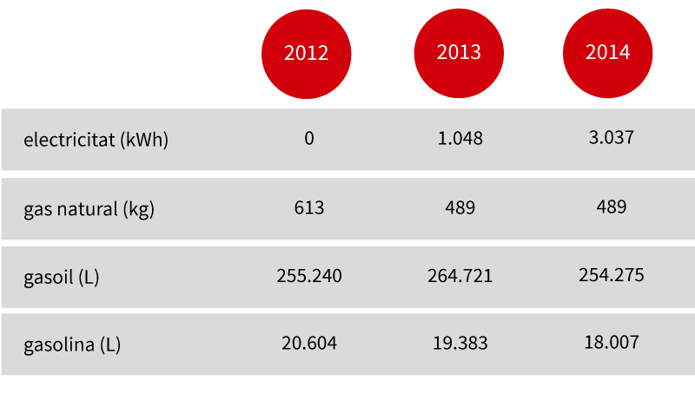
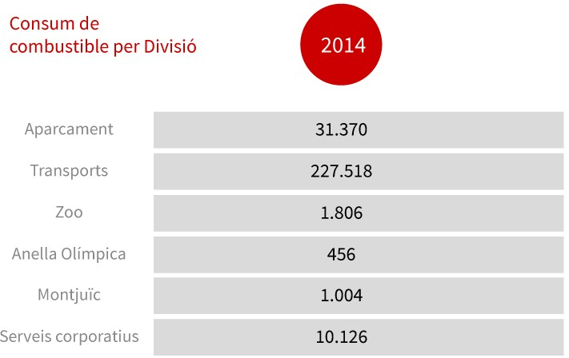
El combustible que ens desplaça
La nostra flota es composa de vehicles de diferent t ipologia: bicicletes, turismes, motocicletes, furgonetes i vehicles de grua. Tot i estar formada principalment per combustibles fòssils, tenim el repte de reduir el nostre impacte ambiental.
En el marc dels vehicles menys contaminants, seguim disposant de bicicletes per als desplaçaments interns del Zoo, d'un vehicle de gas natural de l'àrea de Manteniment i altres vehicles elèctrics distribuïts per tota l'empresa. També, quan les necessitats del servei requereixen que el vehicle sigui de combustible fòssil, mantenim la premissa d'adquirir vehicles menys contaminats. Al 2014 hem duplicat el total de vehicles elèctrics de l’empresa, hem incorporant: 5 a la unitat d’Aparcaments, 4 a l’Àrea, 1 al Bicing 1 a Manteniment i 1 al Park Güell. Actualment quasi el 10% dels vehicles ja no és ni de gasolina ni gasoil.

Slide 104
Aigua
L’aigua que consumim
El consum d’aigua respon a la cobertura de serveis sanitaris, de neteja i de reg de B:SM. Disposem d’un gestor extern energètic i d’aigua que ens fa seguiment i assessorament dels consums i subministraments. El 99,31% del consum de B:SM prové de la xarxa de distribució. Existeix un petit consum freàtic a l’Anella Olímpica. Les dades consum dels últims anys són:
Per les característiques del recinte del Zoo de Barcelona, tal com s'observa, aquest és el principal consumidor d’aigua de l’empresa. Un consum, segons l’estudi de 2012 realitzat pel gestor, distribuït per usos tals que: renovació d’aigua de basses i llacs (30%), tasques de neteja (18%), sistema de reg (9%), aigua sanitària a vestuaris i lavabos (5%), serveis de restauració i consum dels animals (1%). El 37% restant, correspon a pèrdues a xarxa de distribució de canonades enterrades, llacs i basses, fet que fa variar interanualment molt el consum. Val a dir que el perfil de consum anual del Zoo té un comportament estacional clar, amb major consum a l'estiu, ja que moltes de les activitats que comporten un consum significatiu d’aigua tenen major freqüència durant l’estiu.

Slide 105
Residus
Les instal·lacions de B:SM generen residus de t ipologia especial i no especial. Els residus domèstics de B:SM es gestionen a través de la recollida municipal i la resta estan controlats i gestionats a través d’altres gestors autoritzats.
Indicadors de residus
El principal punt de generació de residus a B:SM és, amb molta diferència, el Zoo degut a l'activitat que desenvolupem assimilable a un poble petit.
Anella Olímpica
L’any 2014, hem fet un pas endavant en les polítiques de reciclatge amb la separació de la fracció orgànica del rebuig a les instal·lacions olímpiques del Palau Sant Jordi i de l'Estadi Olímpic. Un cop fetes les gestions amb l’Ajuntament, des del mes d’agost separem i recollim de manera selectiva aquesta fracció. Per primera vegada també hem començat a registrar els buidats de rebuig i aquest 2014 disposem de les primeres dades (volums aproximats) dels residus de paper i cartró, envasos de plàstic i vidre.

Slide 106
Oficines de Gran via Carles III
D’altra banda, al gener de 2014, emmacat dins el Pla de Prevenció de residus de Barcelona, es va realitzar un tast d’aigua “Tasta i pensa”, organitzat per l’Ajuntament de Barcelona, Aigües de Barcelona i B:SM i adreçat al personal d’oficines centrals. Una activitat divulgativa i de sensibilització en dos sentits: el primer, fer un ús racional i sostenible de l’aigua i, en segon lloc, per reduir els gots de plàstic gràcies a l’entrega d’ampolles de vidre. L’any 2013 vam gastar 45.000 gots de plàstic, 240 ampolles de lit re i mig i 2.730 ampolles de 33cl (en equivalents de 33cl surten un total de 3.821 ampolles), un total de 237 kg de plàstic. Després d’un any podem dir que ha estat un èxit amb una reducció del 87% del consum de gots.
Any rere any, la comptabilització dels residus especials és més rigorosa, incrementem fraccions de recollida selectiva i establim mètodes que permeten una millor obtenció de dades. Com en el cas de la matèria orgànica, millorada la recollida al Zoo i incorporades les quantitats de l’Anella Olímpica.

Slide 107
Generació de residus no especials
Generació de residus especials
La recollida de les fraccions domèstiques (envasos lleugers, paper i cartró, vidre, i rebuig) es fa a través de la gestió municipal a totes les divisions, les quantitats associades a aquestes no sempre són disponibles degut a que s'incorporen dins el volum municipal recollit. Per aquest motiu, les dades anteriors no tenen en compte els residus domèstics, d’envasos, paper, vidre i rebuig.

Slide 108
Canvi Climàtic
D'acord a les Guies pràctiques per al càlcul d’emissions de gasos amb efecte d’hivernacle (GEH) i a les calculadores associades de l’Oficina Catalana del Canvi Climàtic podem elaborar l’inventari d’emissions de GEH associades a la nostra activitat, en concret, estimem les emissions derivades del consum energètic, del transport, i les emissions derivades de la gestió dels residus municipals en aquells casos en què tenim comptabilitzats els valors. Quan parlem de GEH ens referim a CO₂ equivalent (CO_{2eq}),
que inclou els sis gasos amb efecte d’hivernacle que recull el Protocol de Kyoto: diòxid de carboni (CO₂), metà (CH₄), òxid de nitrogen (N₂O), hidrofluorocarburs (HFC), perfluorocarburs (PFC), i hexafluorur de sofre (SF₆).
Emissions de gasos amb efecte d'hivernacle (GEH)
Les emissions de GEH associades a B:SM, tal i com diu la Guia anteriorment esmentada, es poden classificar segons es tracti d’emissions directes o emissions indirectes.
Les emissions directes són emissions de fonts pròpies a on hi tenim el control.
Les emissions indirectes són emissions que són conseqüència de les activitats que realitzem, però que tenen lloc en fonts que ni posseïm ni controlem.

Slide 109
Emissions directes de GEH - Abast 1 (t CO₂ equivalent)
Inclou les emissions directes que procedeixen de fonts que posseim o controlem des de B:SM. Aquest grup inclou les emissions de la combustió de combustibles (gas natural i combustibles de transport de la flota pròpia).

Slide 110
Emissions indirectes de GEH - Abast 2 (t CO₂ equivalent)
Comprèn les emissions derivades del consum d’electricitat. Les emissions de l’electricitat es produeixen físicament en la instal·lació on l’electricitat és generada. Les instal·lacions productores no són nostres, són diferents respecte on estimem les emissions.
Altres emissions de GEH - Abast 3 (t CO₂ equivalent)
L'abast 3 inclou tota la resta d’emissions indirectes. Les emissions d’abast 3 són conseqüència de les nostres activitats, però provenen de fonts que no posseïm ni controlem. Alguns exemples d’activitats que podrien considerar-se d’abast 3 són els viatges de feina, el transport de productes, materials o persones per part d’una altra organització, la gestió de residus per part d’una organització diferent a la que els genera, la producció de matèries primeres comprades.
En el càlcul de l'abast 3 nosaltres estimem les emissions de GEH associades a la gestió dels residus municipals (fraccions domèstiques: paper i cartró, paper i cartró, envasos de vidre, envasos lleugers, fracció orgànica dels residus municipals (FORM) i fracció resta). Per fer-ho cal conèixer la quantitat generada de residus i el t ipus de gestió que fem respecte a la generació de residus. En aquest sentit, calculem les emissions de GEH amb les úniques dades disponibles. Corresponen a Zoo tots els anys, tenint en compte totes les fraccions domèstiques, de l'Anella Olímpica per a l'any 2013 per la fracció resta i 2014 resta i matèria orgànica i els residus de paper d’algunes oficines per l’any 2014.

Slide 111
Gestió de persones
Des de la Direcció Corporativa de Persones, Organització i RSC es vetlla per aconseguir que
l'organització disposi del capital humà, amb gent preparada, motivada, ben organitzada i informada, que estigui alineada amb els objectius i valors de l’empresa i també al servei dels clients i de la ciutat.
En el marc del Pla estratègic de la companyia, la política corporativa referida a la plantilla de B:SM es fonamenta en les següents línies estratègiques les quals s’avaluen en reunions periòdiques a través dels corresponents objectius estratègic, aquestes treballen i tenen en compte el talent, el client
intern, la competitivitat, la flexibilitat i adaptació, la innovació, la responsabilitat social i la reducció de l’absentisme.
Assoliments 2014
Amb la voluntat de la Direcció de B:SM de buscar conjuntament solucions per a la millora de l’àmbit laboral de totes les persones que configuren la plantilla, s’han realitzat dos Plans de Persones (PdeP): del Zoo i del Park Güell. Un mètode creat a mida i
perfeccionat durant el seu desenvolupament, un pla adaptat a cada negoci. Tots dos projectes s’han construït de manera participativa i voluntària, han estat treballats des de la proximitat, doncs van ser fruit d’un equip de projecte que aglutinava persones del negoci de tot nivell (Direcció, comandaments, personal operatiu...). Des de la comprensió mútua, han recopilat els temes d’interès i aspectes a millora i han permès configurar uns plans d’acció a mida de les necessitats de cadascun dels negocis.

Slide 112
Talent
Per facilitar que B:SM disposi de les persones idònies a partir de la detecció, gestió i posada en valor del talent sense cap discriminació, hem seguit apostant pel talent intern a l’hora d’ocupar places disponibles dins l’organització a través dels processos de promoció interna i redissenyat el qüestionari d’avaluació del personal temporal per millorar la detecció del talent i les possibilitats ocupacionals d’aquests en un futur.
Enguany hem perfeccionat i internalitzat el procés d’avaluació anual de tots els treballadors, realitzant una formació específica destinada als managers avaluadors per tal d’incrementar les seves
competències i fer més enriquidores les entrevistes amb els avaluats.
Client intern
Seguint la línia de satisfer les expectatives del client intern de manera que li permeti prestar el millor servei als clients finals seguim treballant per l’obtenció de feedback dels clients interns amb la millora del butlletí corporatiu i la revisió,
simplificació i automatització de processos.
Competitivitat
Vetllem per mantenir els costos retributius en nivells que garanteixin la competitivitat de l’empresa però també per tal d'assegurar la igualtat retributiva de tot el personal de l'empresa seguint el principi d'igualtat d'oportunitats.
Vetllem per la millora continua dels sistemes de gestió i a la vegada, per optimitzar els sistemes d’organització del treball amb l’objectiu d’aconseguir que els serveis que prestem t inguin cada cop més, un major nivell de qualitat optimitzant el seu cost. Aquesta competitivitat també està relacionada amb la manera com les persones a l’organització realitzen les seves funcions. Per això reconeixem el valor que generen els nostres treballadors quan duen a terme les seves tasques
afavorint una prestació de serveis òptima.

Slide 113
En aquest sentit, la nostra política retributiva té com objectiu seguir mantenint els costos salarials a nivells que garanteixin la competitivitat de l’empresa funtamentant-se sota criteris d’igualtat i coherència, dotant-se de diversos instruments per aconseguir-ho, com són el Conveni col·lectiu de l’empresa i les Comissions de seguiment i de retribució variable on es tracten ls objectius anuals de l’empresa tant de caràcter econòmic com de caràcter individual. Enguany hem introduït els objectius al Servei de la Missió de B:SM a la Retribució variable del personal exclòs de Conveni col·lectiu.
Flexibilitat i adaptació
Hem aconseguit assolir una estructura organitzativa flexible i adaptable a entorns canviants en un ambient segur. Ens dotem d’eines de gestió que faciliten l’adaptació del nostre personal a les exigències que es van requerint. Amb l’objectiu de que els nostres negocis puguin aconseguir amb garanties d’èxit el futur adoptem mesures que ajuden a l’adaptació i que permeten adequar les nostres estructures i condicions de treball a les noves situacions.
Enguany hem redefinit i adaptat varis perfils de lloc de treball per tal d’adequar-los a la realitat del negoci i hem format a les persones per tal de facilitar la seva millora competencial.
RSC
En línia amb aconseguir que B:SM es consolidi com a una empresa socialment responsable i compromesa s’ha treballat en el si del Comitè de Direcció de B:SM sobre el codi ètic, que expressa la nostra voluntat d’exercir, de manera ètica i responsable, el nostre paper d’agents de progrés i de benestar a la
societat.
Però també, d’acord a la responsabilitat que assumim com a empresa pública, hem treballat per fer possible la millora de la transparència de les dades de la companyia.
Innovació
Tenint sempre en ment mantenir i fer créixer l’esperit innovador de B:SM , com a empresa pública de gestió privada. Hem apostat per nous mètodes de gestió de persones com els PdeP i innovacions
tecnològiques en el dia a dia com el Projecte SmartprevenZoo.

Slide 114
Reduir l'absentisme
La reducció de l’absentisme s’ha anat consolidant com una de les prioritats de l’empresa, integrant-se en les línees estratègiques de B:SM com a Objectiu de la Companyia. Per aquest motiu son nombroses les accions que s’han realitzat a les Unit ats en el que el percentatges d’absentisme son més elevats dintre de la organització.
La tendència dels darrers anys es la reducció progressiva dels índexs. Durant l’any 2014 hem continuat aprofundint en la realització d’accions formatives específiques en matèria de Seguretat i Salut, millora en els procediments o revisió personalitzada dels accidents i/o incidents, tot i que les dades l’any 2014 han demostrat la necessitat de continuar treballant sobre aquest objectiu estratègic durant l’any vinent.
Per aquest motiu seguim planificant nous projectes, que permetin la millora d’aquestes dades, i que puguin quedar reflectides de forma objectiva i integrant-se en les xifres de cada departament.

Slide 115
Ocupació
Perfil de la plantilla
La plantilla mitjana de 2014 va ser de 1280 persones amb una edat mitjana de 44,66 anys i on més de vuit de cada deu tenim contracte indefinit a temps complet. El personal ens distribuïm diferent segons la Divisió de negoci a la qual pertanyem, concentrant el major gruix de la plantilla a la Unit at d'Àrea, que representa el 31% del total.
Qui som?
On estem?
Com estem?
Com som?

Slide 116
Indicadors de personal
El total d'empleats que formen plantilla és diferent segons l'època de l'any en què ens trobem. Les oscil·lacions de personal responen als nivells d'activitat dels negocis, tenint segons el negoci,
temporada baixa, mitja i alta. Cal tenir present que, a partir d'octubre de 2013, s'inicia l'activitat del Park Güell.
El valor de plantilla mitjana anual representa millor els qui formem part de B:SM, donant servei a les necessitats a cada negoci.
Plantilla a 31 de desembre
Plantilla mitjana

Slide 117
Plantilla mitjana per divisió i any
Els contractes predominants a B:SM són els indefinits, on el 85,99% de les dones i el 86,98% dels homes de B:SM en té. D'altra banda, la jornada que gairebé tothom desenvolupa és completa, amb un 91,79% de les dones de l'empresa i un 92,34% dels homes. Es distribueixen per la totalitat de la plantilla i per gènere segons:

Slide 118
Condicions laborals
Quan a l'empresa es produeixen vacants, ja sigui per la creació o augment de llocs de treball, abans de realitzar noves contractacions, es realitza concurs-oposició entre el personal de la plantilla per a la seva promoció o ascens. Les bases d'aquestes són determinades i estudiades entre la Direcció de l'empresa i la representació dels treballadors en la Comissió de formació que es constitueixi i es fan públiques als canals de comunicació interna.
Paral·lelament, en aquest any 2014, hem apostat per la mobilitat funcional de les persones dins de l'organització gràcies al talent intern detectat dins l’organització.
Fent un cop d'ull als indicadors, als tres darrers anys, hem augmentat el nombre de persones
presentades per promoció interna convocades tenint una ratio al 2014 de 9 presentats per promoció.

Slide 119
Les vacants de promocions internes han estat per a diferents llocs de B:SM: l’Anella Olímpica, Serveis Corporatius, Transports i Park Güell, distribuïdes segons la taula següent.

Slide 120
Respecte les noves contractacions de personal, al 2014 han estat 350 persones, 38% de dones i 62% d'homes, de les quals el 42% correspon a personal menor de 30 anys. Aquestes incorporacions
distribuïdes per lloc de treball, edat i gènere són:
Durant l’últ im any la rotació mitjana anual de la plantilla ha estat del -1,05%. Aquestes dades vistes per cada unitat de negoci es corresponen al que mostren les taules següents:
Noves incorporacions Índex de rotació

Slide 121
Relacions empresa-personal
Considerem fonamentals les motivacions i els factors que afecten al personal de l’empresa. En l’àmbit de les relacions laborals, resulta essencial tant el reconeixement de la plantilla con el dels seus
interlocutors socials, considerats un grup d’interès ben rellevant.
En aquest sentit creem i fomentem espais de diàleg constant amb els representants dels treballadors, prova d’això són el número de reunions mantingudes l’any 2014, veient-se aquestes incrementades als darrers anys.
El Comitè d’Empresa és l’òrgan de participació i diàleg entre els treballadors i la Direcció de B:SM. L'empresa, per mitjà del seu representant designat a aquest efecte, es reuneix periòdicament amb els representants del personal. Existeix un Comitè d’Empresa de B:SM i un altre per la unitat de negoci del Zoo. Ambdós són escollits per sufragi universal, lliure, secret i directe cada quatre anys pel personal i representa el 2,39% de B:SM i el 6,08% del Zoo. En data de 31 de desembre de 2014 es composa de la següent manera:

Slide 122
Existeixen altres òrgans de B:SM amb representació dels treballadors com són:
i al Zoo de:
Comissió de Retribució Variable
Comitè de Seguretat i Salut
Comissió de Seguiment Comissió del Pla d’Igualtat Comissió Paritària
Comissió de Formació
Comissió de Retribució Variable Comitè de Seguretat i Salut
Comissió Activitats Culturals i Recreatives Comissió Paritària
Comissió d'Àrea Comissió de Grues Comissió d’Aparcaments
Comissió de Gestió i seguiment Comissió del Pla d'Igualtat Comissió del Pla de Pensions
Comissions de Seguretat a Àrea, Grues i Aparcaments

Slide 123
També, durant el 2014, s’han realitzat 14 inspeccions de treball amb més d’una visita i 2 Tribunals laborals.
El 92,96% del personal que integra l'empresa, es regeix segons l'establert als seus respectius convenis col·lectius. Aquests, regulen i descriuen les relacions laborals entre l'empresa i el personal.
Respecte a l’afiliació sindical de l’empresa, en data de 31 de desembre de 2014, el 46% de la plantilla de l’empresa estava afiliada a algun sindicat. El 51% a UGT , 26% a CCOO, 8% a SIA-FESIT, el 7% a CSIF i el 7% a CGT.
Durant l’any 2014 s’ha cristalitzat l’operació mercantil fomentada per l’Ajuntament de Barcelona que consistia en un canvi de forma de gestió pública de 15 aparcaments del perímetre central de la ciutat de Barcelona que formaven part de la xarxa d’aparcaments de B:SM i que han passat a gestionar-se de
forma indirecta per una empresa d’economia mixta, BAMSA. La Representació dels Treballadors i la Direcció de l’Empresa han mantingut diverses reunions durant més d’un any amb la finalitat de minimitzar els efectes que aquesta operació podria haver t ingut a la plantilla d’aparcaments.
Finalment, en data 16 d’abril es va arribar a un acord entre ambdues representacions en el que s’establia un sistema de mobilitat interna amb un doble objectiu: garantir, en la mesura del possible, la permanència dels treballadors de l’empresa B:SM i en conseqüència minimitzar el número de
treballadors a subrogar.
Així mateix, i a la Unit at de Grues, s’ha arribat a un acord amb la representació dels treballadors amb la finalitat d’adequar el servei de la grua municipal a la demanda real de l’activitat, adaptant-se a les condicions organitzatives de la plantilla.

Slide 124
Beneficis socials
Millores de conciliació
Tot el personal de l'empresa disposa, segons s’inclou al Conveni, de millores de conciliació de vida familiar i laboral com permisos retribuïts per cura de fills o familiars, jornades laborals continuades,
reducció de jornada graciable al personal amb jornada intensiva alguns dies de l'any, elecció de centre base/zona, torns específics per facilitat la conciliació...
Ajuts econòmics
També es disposen d'avantatges com ajuts econòmics per natalici, escolar i per al personal amb fills discapacitats, dies de permís sense remunerar a banda dels dies d’assumptes personals, complement per malaltia o accident (100% salari), assegurança d'accident, fons d’ajuda econòmica, bestretes, bonificació als aparcaments de la xarxa B:SM, del 50% en rotació i del 35% en abonaments, un detall commemoratiu per al personal que es jubila directament als 65 anys i descomptes i/o ofertes puntuals del Portal de l’empleat.
Per al personal fix de l'empresa, B:SM abona el 100% d'una pòlissa bàsica de salut que inclou visites i proves radiològiques. A més, s'ofereix al personal fer l'ampliació a pòlissa completa i incorporar als seus familiars. Aquell personal que per cura de la seva salut i per lloc de treball requereix de material
ortopèdic i de calçat especial té compensació per part de l'empresa. El personal fix també té la possibilitat d’adherir-se al pla de pensions del sistema d’ocupació de B:SM.
Concretament, el personal de conveni B:SM compta amb:
El personal del Zoo disposa, per conveni, de:
Dinar el dia del patró (4/10)
Reducció de jornada graciable de 2 hores el 24/12 i 31/12 i fi de jornada a les 14 h.
Casals d’estiu al Zoo per a fills de la plantilla de l'empresa
Abonament de les Colònies estiu Gratificació nupcialitat o natalitat Ajuda per ulleres, plantilles, etc
Permís retribuït d’una setmana al personal que porti 25 anys continuats a l’empresa Ajut per viatge d’estudi i formació sempre que sigui útil per al servei
Preus especials en abonaments als aparcaments de la xarxa
50% descompte en rotació als aparcaments de la xarxa
Fons d'activitats recreatives Renovació del carnet conduir
Menjador subvencionat per al personal de l'Anella Olímpica

Slide 125
Diversitat i igualtat d'oportunitats
En el marc de les polítiques d’empresa existeix un principi d’igualtat d’oportunitats per evitar cap discriminació per raó de naixement, raça, sexe, religió, opinió o qualsevol altra condició o circumstància personal o social. S’aplica a totes les àrees de l’empresa i especialment en la formació del personal, la selecció de les persones candidates, la política igualitària de retribucions, l’ús del llenguatge no sexista, la no tolerància a l’assetjament, etc.
Amb l’objectiu de renovar el Pla d’Igualtat de B:SM, i amb la voluntat d’establir nous objectius, estratègies i accions que permetin seguir desenvolupant i millorant les actuacions actuals en matèria d’igualtat d’oportunitats, durant l’any 2014 s’ha elaborat un nou pla d’igualtat, que té com a resultat final mesures en set àmbits
d'actuació.
El projecte ha integrat l’elaboració d’una diagnosi prèvia, l’avaluació del pla d’igualtat anterior així com l’actualització i desenvolupament de noves línies d’actuació, mesures i indicadors de seguiment i avaluació.
Les mesures plantejades responen a diferents àmbits d’actuació:
Indicadors de diversitat
Actualment, de la plantilla mitjana d’empleats el 33,67% són dones, amb una edat mitjana de 42,39 anys, tres anys més jove que la dels homes. Els esforços que s’han dedicat a la paritat queden palesos en la progressiva incorporació de la dona a la plantilla: on en les noves contractacions la proporció de dones està al voltant del 38%.

Slide 126
DISTRIBUCIÓ PLANTILLA PER GRUP D'EDAT I SEXE (2014)
DISTRIBUCIÓ SEGONS CATEGORÍA LABORAL

Slide 127
Els permisos per maternitat i paternitat s'apliquen tal i com es disposa a la normativa legal de caràcter general tot afegint per conveni 4 dies naturals per naixement del nadó. Com a ampliació a aquest permís, les treballadores que ho sol·licitin, en causar baixa per maternitat, poden optar per acumular els 30 minuts de lactància que marca la llei en 15 dies a gaudir a continuació d'aquest permís.
TAXES DE RETENCIÓ RERE LES BAIXES DE MATERNITAT O PATERNITAT

Slide 128
Formació i desenvolupament professional
A BSM dissenyem anualment el Pla de Formació de BSM donant resposta a les necessitats detectades per part dels negocis, sense perdre de vista els objectius estratègics, prioritats de l’empresa i el desenvolupament de les persones.
Al llarg de l’any 2014 hem realitzat més de 100 accions formatives amb un total de 18.540,55 hores realitzades.
Els reptes que ens van plantejar al 2014 dins el Pla van ser:
Millorar la RSC i les competències professionals del personal de B:SM donant resposta a les línees del Pla Estratègic de B:SM. Fet.
Bonificar el 100% del crèdit assignat per la Fundació Tripartita. S’ha invertit en Formació un total de 275.611,40 euros, el 0,7 % de la massa salarial. El retorn en bonificació ha estat de 132.333,94 euros, el 100 % bonificada per la Fundació Tripartita.
Aconseguir que el 80% de la plantilla de B:SM participi al menys en una acció formativa. Més del 85% n’ha participat com a mínim en una acció formativa.
Prioritzar accions formatives adreçades a promoure l’ Atenció al Client. Traslladat com a repte al 2015, coincidint amb el nou model d’Atenció al Client de BSM.
El Pla de Formació és viu i s’adapta a les necessitats que sorgeixen durant l’any. Hem promogut 251 accions formatives amb una participació de 1.064 persones. Un total de 2.175 participacions en diferents accions, totes elles integrades als objectius del Pla. El nombre d’accions formatives no
previstes inicialment per les unitats/negocis però incorporades al llarg de l’any han estat de 72, un 28% del total de les accions formatives realitzades.

Slide 129
Un any més, mitjançant la formació, hem donat resposta a les necessitats detectades en millorar les competències professionals de BSM així com en matèria de RSC. Un dels nostres objectius era homogeneïtzar l’atenció al client a BSM en tots aquells llocs que són susceptibles de tracte directe amb els ciutadans i usuaris del nostres serveis (des de Recepció a un Taquilla del Parc Zoològic). Aquesta acció o accions formatives es realitzaran al llarg del 2015.

Slide 130
Distribució de les accions formatives en objectius de Millora de les competències professionals i RSC
La distribució l’any 2014 d’hores de formació per categoria respon al que es mostra a la taula següent, un 81% de les quals s’han realitzat dins de jornada per posicions operatives.
Hores de formació per categoria
Hores formació per lloc de feina

Slide 131
Hores dedicades
L’11% de les hores de formació han estat impartides per personal propi de forma interna realitzant, en la major part dels casos, accions formatives que han anat en relació a la seva operativa diària.

Slide 132
Reptes 2015
A partir del 2015 impulsem la Consultoria com eina per aconseguir estar més a prop del nostre negoci/client, entendre més les seves necessitats i poder assessorar en allò en el que som especialistes per a aconseguir entre tots uns resultats òptims tant en el desenvolupament de les persones, en la formació i en l’ajust de persona -lloc en les noves incorporacions.
Impulsar de manera pro activa la figura del “becari” en aquells llocs de l’empresa on des de Direcció de Persones i l’Àrea de C&D detectem que pot encabir aquesta figura.
Impulsar una plataforma e- learning amb la finalitat de gestionar el coneixement dins de l’empresa, donar accessibilitat a la formació a tots els col·laboradors, facilitant la seva millora en habilitats i capacitats.
Identificar, potenciar i preparar a Formadors Interns Transversals.
Aconseguir que cada negoci aconsegueixi tenir un “Formador Expert” que sigui referent en la seva unitat de la operativa diària.
Desenvolupament professional
Development center pel personal fora conveni
Dins del repte que es té a llarg termini de revisar i actualitzar els llocs de treball de l’empresa, al 2014 hem desenvolupat l’it inerari de desenvolupament personal dels Caps d’Unit at i Caps d’Àrea que van participar al Development Center del 2013. Dels 64 participants en el Development Center a 61
participants se’ls hi va proposar realitzar accions formatives externes o accions internes (mentoring):
Accions formatives externes: millora de les competències i desenvolupament professional de 47 participants, 6 dels quals la finalitzaran al llarg del 2015.
Accions Internes (mentoring); millora de les competències i desenvolupament professional de 21 persones a través d’un mentoring intern.

Slide 133
Pla de Formació
El Pla de Formació està compost per tres grans blocs:
Transversal
Es tracta de formació per millorar competències comuns al conjunt de l’organització en base a objectius genèrics no crít ics pel lloc de treball. Les matèries que tradicionalment formen part d’aquest bloc son la Prevenció de Riscos Laborals, la ofimàtica i els idiomes (català i anglès).En el cas de la ofimàtica i els idiomes, la formació s’anuncia públicament per tal que els professionals de BSM s’hi puguin apuntar voluntàriament.
De negoci
Es tracta de formació detectada des del negoci i pensada per millorar les competències del negoci en general i/o del lloc de treball en particular.
Un cop l’any, en el darrer trimestre, Direcció de Persones es reuneix amb els diferents responsables per a valorar quines seran les accions formatives a desenvolupar en el següent any, que ajudaran a la millora de les competències del seus col·laboradors i assolir amb major èxit els objectius de la unitat. No
obstant això, al llarg de l’any poden sorgir noves necessitats que son incorporades al Pla de Formació.
Formació en habilitats (per exemple l’atenció al client o les tècniques de venda o la conducció d’un vehicle necessari per la feina).
Formació en noves tecnologies o eines de treball específiques del negoci (per exemple formació en un nou aplicatiu informàtic o en l’ús d’una nova maquinària)
Formació en idiomes per aquells llocs de treball que t inguin uns requeriments específics (nivells alts de català o d’anglès o altres idiomes) i que han de ser assolits pel normal desenvolupament de la feina.
Aquestes formacions no son voluntàries i requereixen l’assoliment dels objectius de la formació per part de cada participant.
Individual
Formació adreçada a la millora de les competències individuals de les persones tant pensant en el seu actual lloc de treball com pensant en la seva carrera futura dins l’organització.
Aquesta formació surt principalment després d’una avaluació de la persona i dins l’entrevista de devolució (PDP) que manté la persona amb el seu comandament immediat i que es realitza el primer
trimestre de l’any. El cap i el col·laborador arriben al compromís de les accions a desenvolupar al llarg de l’any i quines accions formatives poden ajudar al col·laborador en el seu desenvolupament professional.
De la mateixa manera, un treballador al llarg de l’any es pot interessar per a realitzar una formació que creu que és interessant pel seu desenvolupament professional i que mitjançant el seu comandament pot fer arribar a Direcció de Persones per a que l’aprovi i realitzar-li.

Slide 134
Salut i seguretat laboral
El Servei de Prevenció de B:SM –operatiu des de 2002–, centra els seus objectius a millorar les condicions de treball de totes les persones que formen part de l’empresa, amb el desig clau d’intentar anar més enllà de la mateixa llei.
A B:SM ens dotem d’una Carta de Compromís que defineix i unifica la política preventiva establint els criteris de servei i qualitat en matèria de seguretat i salut en el treball. Les bases de la cultura preventiva estan instaurades en cadascuna de les divisions, de manera que els fonaments de la prevenció estan consolidats com una premissa a tenir en compte en tots els àmbits de l’empresa.
El Servei de Prevenció posa a l’abast de qualsevol treballador de l’empresa els seus criteris i conceptes de prevenció, així com els processos o guies d’actuació que s’han anat creant al llarg del temps.
Projecte Smart PrevenZoo
Amb l'interès d’anar més enllà en matèria de PRL vam iniciar aquest projecte el 2013 gràcies a un equip de treball
multidisciplinar de personal intern, col·laboradors experts i l’empresa BJ Adaptaciones. La finalitat era de disposar, a les instal·lacions del Zoo, d’un accés immediat i actualitzat d’informació en matèria de PRL pel personal extern de manteniment.
Hem instal·lat a tots els accessos uns codis QR amb la informació mes rellevant de la instal·lació del Zoo. S’han instal·lat 101 codis diferents amb lectura a través d’una aplicació específica per als dispositius android de l’empresa externa. Un cop es descarrega el codi s’obre un document amb forma de fitxa que conté el croquis de la instal·lació, t ipus d’accés, resum dels riscos i equips de protecció com l’animal que l’ocupa.
Aquest projecte ha estat mereixedor d’una menció especial als Premis Atlante 2014.

Slide 135
Campanyes anuals i campanyes de sensibilització
Comitès de seguretat i salut
Les reunions del Comitè de Seguretat i Salut (CSS), El Servei de Vigilància de la Salut pilotat per l’equip instaurades en el Conveni col·lectiu, són un procés
mèdic de Prevencontrol i format per un metge d’empresa i una personal DUE, han realitzat les
tasques pròpies de la seva especialitat durant tot l’any 2014.
que permet que anem més enllà del que marca pròpiament la llei. Aquestes tenen lloc normalment amb una periodicitat mensual, representen la
totalitat dels empleats i estan formades de manera paritària per un total de 10 representants
La Campanya de medicina preventiva ha donat lloc aentre empresa i personal de B:SM i 6 membres
la realització de 468 revisions mèdiques periòdiques i 250 revisions mèdiques inicials. Durant la tardor ha t ingut lloc, com és habitual, la campanya de vacunació de la grip comú amb 48 participants.
també amb una repartició paritària per al CSS del Zoo. Al llarg del 2014 hem realitzat 10 CSS del col·lectiu de B:SM, 5 reunions monogràfiques de seguretat i 3 de vestuari. Pel que fa al col·lectiu Zoo han t ingut lloc 7 reunions, ja que responen a una
altra periodicitat.
El pagament de material ortopèdic i de calçat especial en un únic abonament, segons preinscripció mèdica i sempre que no sigui de seguretat, s’ha realitzat durant el mes de novembre. Durant aquest any hem abonat 133 sabates i 39 plantilles especials al personal que ho ha requerit.
Formació
Al llarg de 2014 hem dut a terme 424 accions formatives referents a la formació inicial de
prevenció que inclou: formació específica del lloc de A més, com cada any, hem dut a terme un seguit de treball, pla d'emergència, protocol de risc
campanyes amb la finalitat d'informar i tractar
psicosocial i d'altres protocols de seguretat i/o
temes d'interès per al personal en matèria de salut _{higiene.} sobre: alimentació, exercici i envelliment saludable
Entre gener i abril es va realitzar una formació a 304 persones, personal operatiu i línia de comandament, sobre reconducció de situacions
d’agressió. Formació amb que vam quedar finalistes dels Premis Atlante 2014 en la categoria de "sensibilització, informació i/o formació".
Seguretat
Seguint amb la normativa actual, cada cop que s’obre un centre nou de treball el Servei de Prevenció, junt amb la Unit at i els Delegats de Prevenció visiten les instal·lacions per poder realitzar l’Avaluació inicial de Riscos Laborals.
També a l’abril i fins al juny la plantilla d’oficines, al voltant de 230 persones, va participar a l’anomenat "Taller d’esquena sana".
El personal de grues entre maig i juny, 161 persones, s’ha format en temes d’ergonomia en el seu lloc de treball.
Tot el personal de Park Güell ha rebut formació sobre el Pla d’emergència.

Slide 136
Indicadors de salut i seguretat laboral
El Servei de Prevenció realitza les gestions necessàries per comunicar tots els accidents laborals al Departament de Treball, complint amb els terminis establerts. Durant el 2014 hem realitzat la gestió documental, i administrativa de 163 accidents amb baixa laboral, 14 recaigudes i 36 accidents in
it inere. A més de 57 accidents sense baixa laboral i 7 assistències alienes a l’activitat laboral.
Al 2014 l’índex d’absentisme per accident ha estat d’un 1,51%, és per això que ens plantegem com objectiu 2015 tornar a valors inferiors a l’1%.
A B:SM l’absència a la feina es justifica utilitzant un document acreditatiu de la baixa. La relació per contingència comuna ha pujat 0,72 punts en homes i 0,06 en dones, esdevenint del 4,29% i del 5,21%. Les maternitats han estat del 0,70% i les paternitats del 0,10%. Els accidents laborals, del 1,65% en homes i de l’1,23% en dones, han pujat 0,49 punts en homes i 0,60 en dones. La taxa de malalties
professionals i de víctimes mortals roman constant a zero. D’aquesta manera, els percentatges totals d’absentisme entre homes i dones són de 6,03 i 7,13 respectivament, 1,22 punts més en homes i 0,12 menys en dones. L’observació d'aquests valors són producte de l'aplicació del Projecte de reducció de l'absentisme.

Slide 138
Comunicació interna
Disposem de 5 canals de comunicació que arriben, alguns d’ells, a la totalitat de la plantilla: circuit de TV’s; el correu electrònic corporatiu; el Portal de l’empleat; una finestra informativa que apareix a l’iniciar qualsevol ordinador i els taulells informatius. En tots aquests 5 canals únicament es tramet informacions relacionades amb les diferents Unit ats de B:SM. A partir del mes d’abril s’incorporen al circuit de Comunicació Interna dos nous canals: la PDA’S dels vigilants de l’Àrea: on s’han publicat 2
informacions; les Tablets de les Grues: on s’han publicat 4 informacions adreçades al personal operatiu.
80 continguts a les TV 128.916 accessos al Portal
36 missatges per correu i 29 pantalles inicials 44 cartells als taulells informatius
B:SMtv
El Portal
El circuit de TV’s està format per 23 monitors que emeten dos t ipus de continguts: les 16 pantalles internes comuniquen continguts exclusivament relacionats amb la companyia i d’interès pels empleats, i els 7 monitors externs emeten
informacions també de la companyia però més dirigides a visites, clients, proveïdors... Al llarg del 2014, hem augmentat en 6 els monitors disponibles i hem emès 80 continguts externs i 160continguts interns.
El Portal de l’Empleat és l’espai de relació i comunicació principal del personal. Durant l’any passat ha incrementat un 52% les entrades, s’hi van realitzar 128.916, amb una mitjana de 360 usuaris únics al dia.

Slide 139
Email Corporatiu
El correu electrònic corporatiu (mail), s’utilitza bàsicament per a l’enviament de comunicats
interns als empleats: durant l’any passat vam fer arribar 36 comunicacions a la plantilla i 9
newsletters.
Script de l'ordinador
A la finestra/pantalla inicial que apareix en arrencar els ordinadors, s’hi van emetre 29 continguts diferents.
Taulells informatius dels centres de treball
Com a reforç de les comunicacions també s’utilitzen els cartells informatius disposats a les diferents Unit ats i Departaments. Des de Comunicació Interna habitualment es fa una versió dels missatge adaptada a aquests espais. En aquest cas, durant l’any 2014, es van penjar als taulells informatius 44 continguts diferents.

Slide 140
Campanyes de comunicació
D’altra banda, també es realitzen campanyes específiques, tant per encàrrec d’alguna Unit at o bé per iniciativa pròpia.
Durant l’any passat es van realitzar 20 campanyes específiques.

Slide 141
Relació amb els clients
La satisfacció dels usuaris i clients de les nostres instal·lacions és
essencial per a nosaltres, per això treballem d’acord un Sistema de Gestió de la Qualitat (SGQ) implantat a través de la norma
internacional ISO 9.001:2008.
Aparcaments Municipals Àrea
Estacions d'autobusos Grua Municipal
Anella Olímpica Fòrum
Zoo de Barcelona
Actualment disposem dels següents compromisos, que mostren el nostre comportament vers els usuaris i clients. Aquests són avaluats i seguits a través dels respectius sistemes de gestió on disposen d'objectius, indicadors i accions de millora. Ens orientem a les
necessitats dels clients per aconseguir un benefici mutu.
A B:SM és objectiu i compromís d'empresa atendre a les comunicacions dels nostres clients abans de 15 dies hàbils des de la recepció del comunicat.
La seva opinió és de gran ajuda per a continuar millorant el nostre servei.
Assoliments 2014
L’any 2014 teníem com a reptes de millora de l’atenció al client:
Fer un concurs públic del Servei de Call Center. Iniciat al juliol, aquest servei assegura pels propers dos anys un servei de qualitat i afegeix novetats tecnològiques de les que són
potencials beneficiaris més de 220.000 clients a l’any.
Redefinir els estudis ISC 2014 . Millora dels ISC gràcies al coneixement que es té dels clients i dels negocis per fer-los més enriquidors i comparables.
Iniciar de la gestió integral dels estudis ISC de tota l’empresa. Durant l’any 2014 s’ha iniciat un procés d’internalització en la confecció dels estudis ISC, un procés que conclourà l’any 2015 i . La principal aportació que genera aquesta integració és la de sumar al coneixement estadístic de la informació, el coneixement de la gestió dels negocis.
Definir un nou model d’atenció al client. Disseny d’un model integrat que optimitza recursos i genera noves oportunitats a les noves oficines corporatives.

Slide 142
Reptes 2015
Aquest any 2015 ens plantegem,
Internalitzar la totalitat dels estudis ISC.
Desenvolupar i implementar el quadre comandament d’atenció al client . Internalitzar i difondre la metodologia del client invisible.
Optimitzar el call center: millora en la formació dels agents, millora de la informació online relativa a l’estat del servei i nous canals de comunicació amb els clients.
Implementar nou model d’atenció al client a les noves oficines corporatives.

Slide 143
Escolta activa
Anàlisi de la veu dels clients
Ens sentim responsables de la satisfacció del client vers els nostres serveis. Per a nosaltres és clau sentir i conèixer les seves necessitats, expectatives i opinions, ja que en la nostra raó de ser està la voluntat de millorar. Per això ens dotem de diferents mecanismes de mesura que ens permeten gestionar adequadament les activitats prestades.
A la figura següent es mostra la veu del client pel que fa al volum de comunicacions d’incidències,
reclamacions i suggeriments dels darrers tres anys. Un cop rebuda la informació del client, B:SM actua d’igual manera independentment del t ipus de comunicació que es tracti, és a dir en tots els casos
contestem en un màxim de 15 dies, i es fa una anàlisi del que diu el client (ja sigui reclamant o suggerint). Sabem que teòricament els conceptes de reclamació i suggeriment són diferents, però sota qualsevol motiu de comunicació dels clients, de manera més explícita o més implícita hi ha una reclamació, vist com un producte o servei poc satisfactori o millorable. El que realment ens dóna valor és la veu del client en la nostra gestió.
La veu del client, ponderada per cada 10.000 usuaris als negocis amb més de 100 comunicacions a l’any, queda representada tal que:

Slide 144
Comunicacions per cada 10.000 usuaris i lloc
Total de comunicacions per lloc

Slide 145
Les comunicacions agrupades segons el tema al qual fan referència ens permeten tenir un seguiment acurat i identificar els interessos dels nostres clients. Són temes molt específics i de cada negoci, que tenen a veure amb l’indisciplina sancionada, amb la mida de les instal·lacions i amb el preu o
disconformitat del servei. Les temàtiques amb més de cent comunicacions es mostren al gràfic següent.
Satisfacció dels clients: ISC de la qualitat de servei
A B:SM portem vora 15 anys realitzant anualment estudis de satisfacció per tal de conèixer l’índex de satisfacció dels clients. Es configuren tants com activitats tenim a B:SM i si la diversitat de la t ipologia de clients ho requereix es fa un per t ipologia de client. Valoren el servei global però també aspectes
concrets com l’atenció a les instal·lacions, servei, neteja i seguretat, preu i diferenciant, a més, entre les expectatives mostrades a l’entrada i la percepció de la qualitat un cop acabada la visita. Així, s’obté la
taula següent, a on observem la qualitat percebuda en deu dels clients vers nosaltres i l’índex resultant entre qualitat percebuda i esperada.

Slide 146
Al 2014 hem refet els qüestionaris dels estudis ISC aprofitant el coneixement compartit per cada negoci, i alhora per unificar preguntes. Tot i que la t ipologia és molt variada, per la diferència de
negocis gestionats, destaquen, com a aspectes més valorats, aquells que tenen a veure amb l’atenció presencial als clients.
Privacitat i confidencialitat
Per tal de garantir la privacitat i confidencialitat dels nostres clients treballem d’acord la normativa de Protecció de Dades seguint els principis de qualitat de les dades, dret d’informació en la recollida de les dades, consentiment de l’afectat per al tractament de les dades, deure de secret, consentiment per a la comunicació de dades a tercers i seguretat de les dades. Hi ha hagut una queixa en tot el 2014 en
relació a un possible mal compliment de la LOPD.

Slide 147
Relació amb la societat
Forma part de la nostra raó de ser, contribuir a satisfer les expectatives dels ciutadans de Barcelona. Com empresa municipal que som, contribuïm de forma proactiva en el desenvolupament de la ciutat per millorar la qualitat de vida de tots els ciutadans i visitants.
Tots els nostres serveis van adreçats a la societat, entesa com el gran grup de gent que viu, treballa i/o està a la ciutat i interactua o pot interactuar amb nosaltres. Amb ella ens comprometem, a través de les directrius de l’Ajuntament, a cobrir les seves necessitats com a residents o visitants de Barcelona, amb la voluntat d’oferir les nostres activitats per millorar la vida a la ciutat des d’un punt de vista ampli, anant més enllà i mostrant la nostra tasca i responsabilitat de servei igual i per a tots.
En la nostra voluntat de comprendre la societat i aproximar-nos a les seves necessitats, tenim alguns avantatges enfocats de manera externa per a diferents col·lectius, com l’àrea d’estacionament gratuït per a discapacitats i per a vehicles totalment elèctrics. Al Zoo apliquem tarifes solidàries a col·lectius amb recursos limitats: descomptes especials per a escoles i col·lectius que van des del 30% al 100%
segons el casos: disminuïts, famílies nombroses i monoparentals, escoles d’acció preferent de Catalunya, centres d’acollida, ONG, hospitals, centres penitenciaris i d’inserció, residències d’avis,
col·lectius de drogodependents i marginats, grups de solidaritat de països en conflicte, jubilats amb
targeta rosa. També, els abonats de la xarxa d’aparcaments de B:SM tenen l’avantatge de pagar el 50% de l’estada en qualsevol aparcament.
Pel conjunt de la societat, enguany hem estat treballant en un projecte de transparència d’informació que complementarà la nova pàgina web de B:SM (a publicar a principis de 2015).

Slide 148
Acció Social
Som una empresa de serveis que treballa per Barcelona i la seva gent, per això a B:SM dirigim l’estratègia de Responsabilitat Social en aquesta direcció. Els nostres clients i empleats, però
també la ciutadania i el conjunt de Barcelona, conformen els principals grups d’interès de B:SM als quals mirem d’enfocar-nos amb allò que fem.
Les accions socials que han t ingut lloc al llarg del 2014 de manera corporativa han estat:

Slide 150
Informació de la Memòria
Cobertura de la informació
Llistat d'aspectes i temes materials dins de l'organització
Els continguts d’aquesta Memòria de sostenibilitat són el recull de les principals actuacions i dades de l’organització del període comprès entre l’1 de gener i el 31 de desembre de l’any 2014. Com a quart any consecutiu de la Memòria de sostenibilitat, seguim amb l’objectiu de mesurar l’acompliment dels objectius de l’empresa en els àmbits econòmic, ambiental i social i comunicar-ho a tots els grups d’interès amb el compromís de seguir-ho fent amb caràcter anual. L’abast d’aquesta Memòria de sostenibilitat fa referència a totes les activitats de B:SM, SA tenint en compte totes les unitats de negoci que es duen a terme.
Els temes materials els classifiquen a nivell global en econòmics, socials i ambientals i discernim la seva importància segons siguin importants per a la Divisió i l'impacte conjunt a B:SM. Detallem l’assoliment d’objectius, fets rellevants i reptes pel proper any per “Negoci” i “servei corporatiu” als apartats corresponents.

Slide 151
Metodologia d'elaboració de la Memòria
Definició de continguts
Per elaborar els continguts hem seguit la línia de treball de les memòries anteriors: sessions de treball amb els responsables de cadascuna de les divisions i departaments corporatius de l’empresa, seguint les indicacions de la Guia per a l’elaboració de memòries de sostenibilitat G3.1 del Global Reporting Init iative (GRI) del nivell B+. Aquest any, hem determinat la materialitat dels continguts a través de fitxes específiques de treball per analitzar la:
Identificació dels impactes significatius de l’any 2014
Determinació de la rellevància i establiment de prioritats per a la unitat/divisió i impacte a l’empresa.
Anàlisi de la informació i validació de les dades per explicar els temes rellevants o tendència i seguiment de futur.
Principalment l’anàlisi dels temes materials de l’any, a partir de la significança per cadascuna de les unitats/divisions i l’impacte a B:SM, ha destacat objectius estratègics de caire econòmic, fets singulars i de responsabilitat de les activitats 2014 i aspectes de RSC.
Per tal d’avançar en l’anàlisi de materialitat hem millorat els formularis de captació de contingut i definit un projecte, que s’iniciarà el 2015 i es desenvoluparà en diferents fases, d’aprofundiment en els interessos dels grups d’interès comuns per totes les activitats de negoci.
Gestió de la informació
La informació que apareix a la Memòria es presenta sempre que es disposa de manera desagregada, per Divisions de negoci i per sexe, per tal de mostrar millor la realitat de cada lloc de treball. Els indicadors que apareixen a l’informe són fruit de l’anàlisi duta a terme amb cadascun dels responsables, a partir del seu coneixement del negoci i dels respectius sistemes de gestió. Les dades que puguin variar entre aquesta memòria i l’anterior responen a l’actualització de les mateixes a través de les fonts de dades habituals i revisions periòdiques del sistema.

Slide 152
Revisió externa i assegurament
Aquesta Memòria ha estat revisada per una tercera part independent que comprova la veracitat i conformitat de les dades conforme l’autodeclaració i nivell que hem declarat.
La verificació consisteix en la realització de controls per a detectar la presència o absència dels criteris establerts a l’informe d’autodeclaració del nivell d’aplicació B, oferint una visió general i conclusions. Es verifica i comprova la informació i les dades aportades a la Memòria amb evidències.
Declaració B+

Slide 153
Índex de continguts GRI
Continguts bàsics generals
Indicadors
Referència
1 Estratègia i anàlisi
1.2 Declaració del director general
Carta del director general
1.3 Descripció dels principals impactes, riscos i oportunitats
Carta del director general, Millora contínua, Gestió econòmica, Gestió Ambiental, Gestió de persones, Relació amb els clients
2 Perfil de l'organització
2.1 Nom de l’organització
B:SM
2.2 Principals marques, productes i serveis
B:SM
2.3 Estructura operativa de l’organització, incloent les principals divisions, entitats operatives, filials i negocis conjunts
Estructura
2.4 Localització de la seu principal de l'organització
B:SM
2.5 Número i nom dels països en els quals opera l’organització
B:SM
2.6 Naturalesa de la propietat i forma jurídica
B:SM
2.7 Mercats servits (incloent el desglossament geogràfic, els sectors que engloba i els t ipus B:SM de clients/beneficiaris)
2.8 Dimensions de l’organització que informa incloent el nombre d’empleats, les vendes netes, la capitalització total i la quantitat de productes o serveis prestats
Resum del 2014
2.9 Canvis significatius durant el període cobert per la memòria en mida, estructura i propietat de l’organització
B:SM, Millora contínua
2.10 Premis i distincions rebudes durant el període informatiu
Salut i seguretat laboral
3 Paràmetres de la memòria
3.1 Període cobert per la informació recollida en la memòria
Informació de la Memòria
3.2 Data de la memòria anterior més recent
Informació de la Memòria
3.3 Cicle de presentació de memòries
Informació de la Memòria
3.4 Punt de contacte per a qüestions relatives a la memòria o al seu contingut
Informació de la Memòria
3.5 Procés de definició del contingut de la memòria
Informació de la Memòria

Slide 154
Indicadors
Referència
3.6 Cobertura de la memòria
Informació de la Memòria
3.7 Indicar l’existència de limitacions de l’abast o cobertura de la memòria
Informació de la Memòria
3.8 Informació sobre negocis conjunts, filials, instal·lacions arrendades, activitats subcontractades i altres entitats que puguin afectar significativament la comparabilitat entre períodes i/o entre organitzacions
Informació de la Memòria
3.9 Tècniques de mesura de dades i bases per realitzar els càlculs, incloses les hipòtesis i tècniques subjacents a les estimacions aplicades en la recopilació d’indicadors i resta d’informació de la memòria
Informació de la Memòria
3.10 Descripció de l’efecte que pugui tenir la reexpressió d’informació que pertany a memòries anteriors, juntament amb les raons que han motivat aquesta reexpressió
Informació de la Memòria
3.11 Canvis significatius relatius a períodes anteriors a l'abast o cobertura o els mètodes de valoració aplicats a la memòria
Informació de la Memòria
3.12 Taula que indica la localització dels continguts bàsics en la memòria
Informació de la Memòria
3.13 Política i pràctica actual amb relació a la sol·licitud de verificació externa de la memòria
Revisió externa i assegurament
4 Govern, compromisos i participació
4 .1 Estructura de govern de l’organització
Estructura
4 .2 Indicar si el president del màxim òrgan de govern ocupa un càrrec executiu
Estructura
4 .3 Nombre de membres del màxim òrgan de govern que siguin independents o no executius Estructura
4 .4 Mecanismes dels accionistes i empleats per comunicar recomanacions o indicacions al màxim òrgan de govern
Relacions empresa personal
4 .5 Vincle entre la retribució dels membres del màxim òrgan de govern, alts directius i executius i l’acompliment de l’organització
Gestió de persones
4 .6 Procediments implementats per evitar conflictes d’interessos en el màxim òrgan de govern
Estructura
4 .7 Procediment de determinació de la capacitació i experiència exigibles als membres del màxim òrgan de govern per poder guiar l’estratègia de l’organització en aspectes socials, ambientals i econòmics
Estructura
8 Declaracions de missió i valors desenvolupades internament, codis de conducta i principisEstratègia de RSC rellevants per a l’acompliment econòmic, ambiental i social, i l’estat de la seva implementació
9 Procediments del màxim òrgan de govern per supervisar la identificació i gestió, per part Estratègia de RSC de l’organització, de l’acompliment econòmic, ambiental i social, incloent riscos i
oportunitats relacionats, així com l’adherència o compliment dels estàndards acordats a escala internacional, codis de conducta i principis
0 Procediments per avaluar l’acompliment del màxim òrgan de govern, especialment pel Estructura que fa a l’acompliment econòmic, ambiental i social
4 .11 Descripció de com l’organització ha adoptat un plantejament o principi de precaució
Gestió Ambiental
153

Slide 155
Indicadors
Referència
2 Principis o programes socials, ambientals i econòmics desenvolupats externament, així Estratègia de RSC com qualsevol altra iniciativa que l’organització subscrigui o aprovi
3 Principals associacions a les quals pertanyi i/o ens nacionals i internacionals als quals doni Pertinència a associacions suport l'organització
4 .14 Relació dels grups d’interès que l’organització ha inclòs
Grups d'interès
4 .15 Base per a la identificació i selecció dels grups d’interès amb els quals es compromet l’organització
Grups d'interès, Informació de la Memòria
4 .16 Enfocaments adoptats per a la inclusió dels grups d’interès, inclosa la freqüència de la seva participació per t ipus i categoria de grups d’interès
Grups d'interès, Informació de la Memòria
4 .17 Principals preocupacions i aspectes d’interès que hagin sorgit a través de la participació Grups d'interès, Informació de la Memòria dels grups d’interès i forma com els ha respost l’organització en l’elaboració de l’informe
Indicadors de rendiment
Descripció
Referència
Acompliment econòmic
EDG Enfocament de gestió
Gestió Econòmica
EC1 Valor econòmic directe generat i distribuït.
Resultats Econòmics
Acompliment ambiental
Energia
EDG Enfocament de gestió
Gestió Ambiental
EN3 Consum directe d'energia desglossat per fonts primàries.
Energia
EN5 Estalvi d'energia degut a millores en la conservació i l'eficiència.
Energia
Aigua
EDG Enfocament de gestió
Aigua
EN8 Consum total d'aigua per fonts.
Aigua
Emissions, abocaments i residus
EDG Enfocament de gestió
Residus, Canvi Climàtic
EN16 Total d'emissions de gasos d'efecte hivernacle directes i indirectes per pes
Canvi Climàtic
EN17 Altres emissions rellevant s de gasos d'efecte hivernacle per pes
Canvi Climàtic
115544

Slide 156
Descripció
Referència
EN22 Pes total de residus per t ipus i mètode de tractament.
Residus
EN28 Valor monetari de multes significatives i nombre total de sancions no monetàries per incompliment de lleis i reglaments ambientals.
No ha rebut cap sanció per incompliment de la normativa ambiental.
Acompliment social Pràctiques laborals i treball decent
Ocupació
EDG Enfocament de gestió
Gestió de Persones
LA1 Total de treballadors per t ipus de feina, contracte de treball, i regió, desglossada per gènere.
Ocupació
LA2 Nombre total i taxa de contracta nous empleats i rotació dels empleats per grups d'edat, sexe i regió.
Ocupació
LA15 Tornar a la feina i taxes de retenció després de la llicència parental, per gènere.
Diversitat i igualtat d'oportunitats
Relacions empresa/personal
EDG Enfocament de gestió
Relacions empresa/personal
LA4 Percentatge d'empleats coberts per convenis col·lectius.
Relacions empresa/personal
Salut i seguretat laboral
EDG Enfocament de gestió
Salut i seguretat laboral
LA6 Percentatge del total de treballadors representats en comitès de seguretat i salut a on participin direcció-empleat s que ajuden a controlar i assessorar sobre programes de seguretat i salut.
Salut i seguretat laboral
LA7 Taxes d'absentisme, malalties professionals, dies perduts i absentisme, i el nombre de víctimes mortals relacionades amb el treball per regió i per sexe.
Salut i seguretat laboral
LA8 Educació, formació, assessorament, prevenció i control de riscos que s'apliquin als treballadors, a les seves famílies o als membres de la comunitat en relació amb malalties greus
Salut i seguretat laboral
Formació i educació
EDG Enfocament de gestió
Formació i desenvolupament professional
LA10 Mitjana d'hores de formació a l'any per empleat, per sexe i per categoria d'empleat.
Formació i desenvolupament professional
LA12 Percentatge d'empleats que reben avaluacions regulars de l'acompliment i de desenvolupament professional, per sexe.
Formació i desenvolupament professional
115555

Slide 157
Acompliment social (drets humans)
Descripció
HR11 Nombre de queixes relacionades amb els drets humans presentades, abordar i resoldre a través dels mecanismes de reclam formal.
Acompliment social (comunicat)
SO9 Operacions amb importants repercussions negatives reals o potencials en les comunitats locals.
SO10 Mesures de prevenció i de mitigació aplicades en operacions amb importants repercussions negatives reals o potencials en les comunitats locals. Compliment normatiu SO8 Valor monetari de sancions i multes significatives i nombre total de sancions no monetàries derivades de l’incompliment de les lleis i regulacions Acompliment social (responsabilitat sobre productes) PR5 Pràctiques pel que fa a la satisfacció dels clients, incloent-hi els resultats dels estudis de satisfacció dels clients Privacitat dels clients PR8 Nombre total de reclamacions degudament fonamentades amb relació al respecte a la privacitat i la fuga de dades personals de clients
Referència
Escolta activa
Park Güell
Park Güell
No ha rebut cap sanció per incompliment de les lleis i regulacions.
Relacio amb els clients ,Escolta activa
Escolta activa
115565

